Slide 1
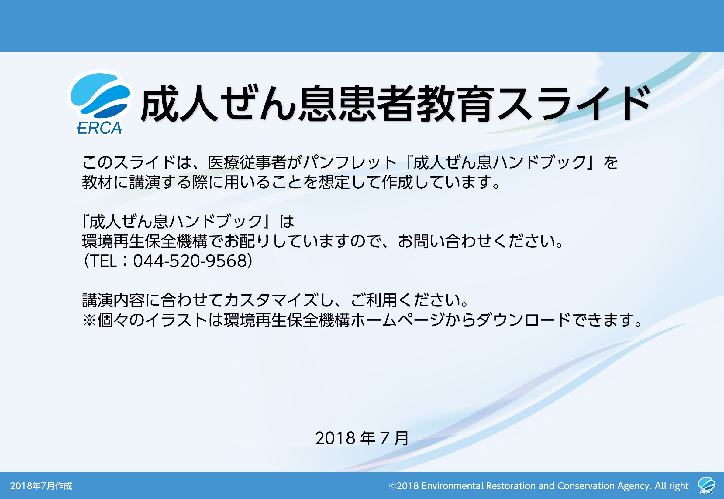

Slide 2
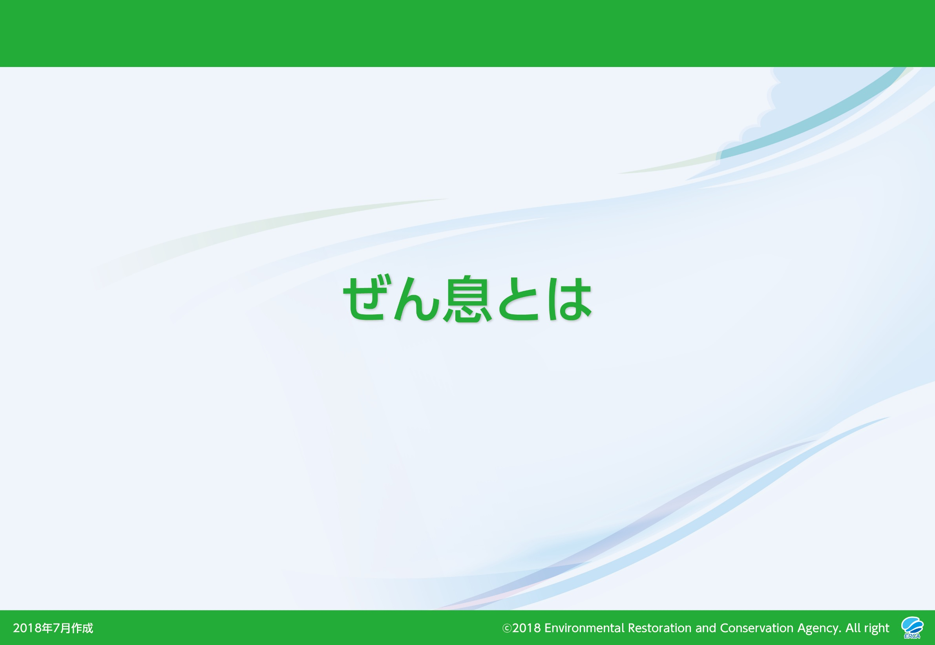

Slide 3
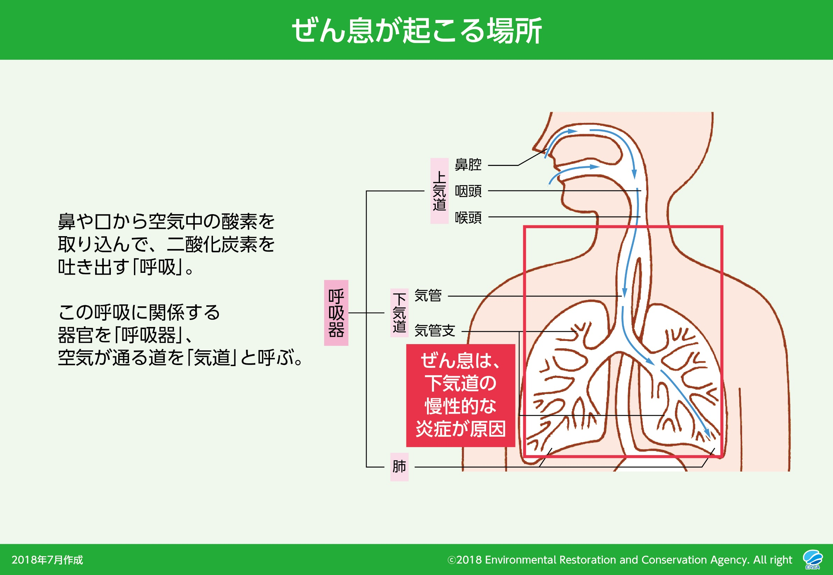
Notes:
呼吸とは
鼻や口から空気を吸い込み、空気中の酸素を体内に取り込んで、二酸化炭素を吐き出すこと。人間の生命維持に欠かせない活動です。
呼吸器とは
呼吸に関係する器官の総称です。空気の通り道である「上気道（鼻腔、咽頭、喉頭）」、「下気道（気管、気管支）」と「肺」に分かれます。
ぜん息は、主に下気道の炎症が原因で起こる病気です。ぜん息は「のど」ではなく気道の中で起こっていることを覚えておきましょう。

Slide 4
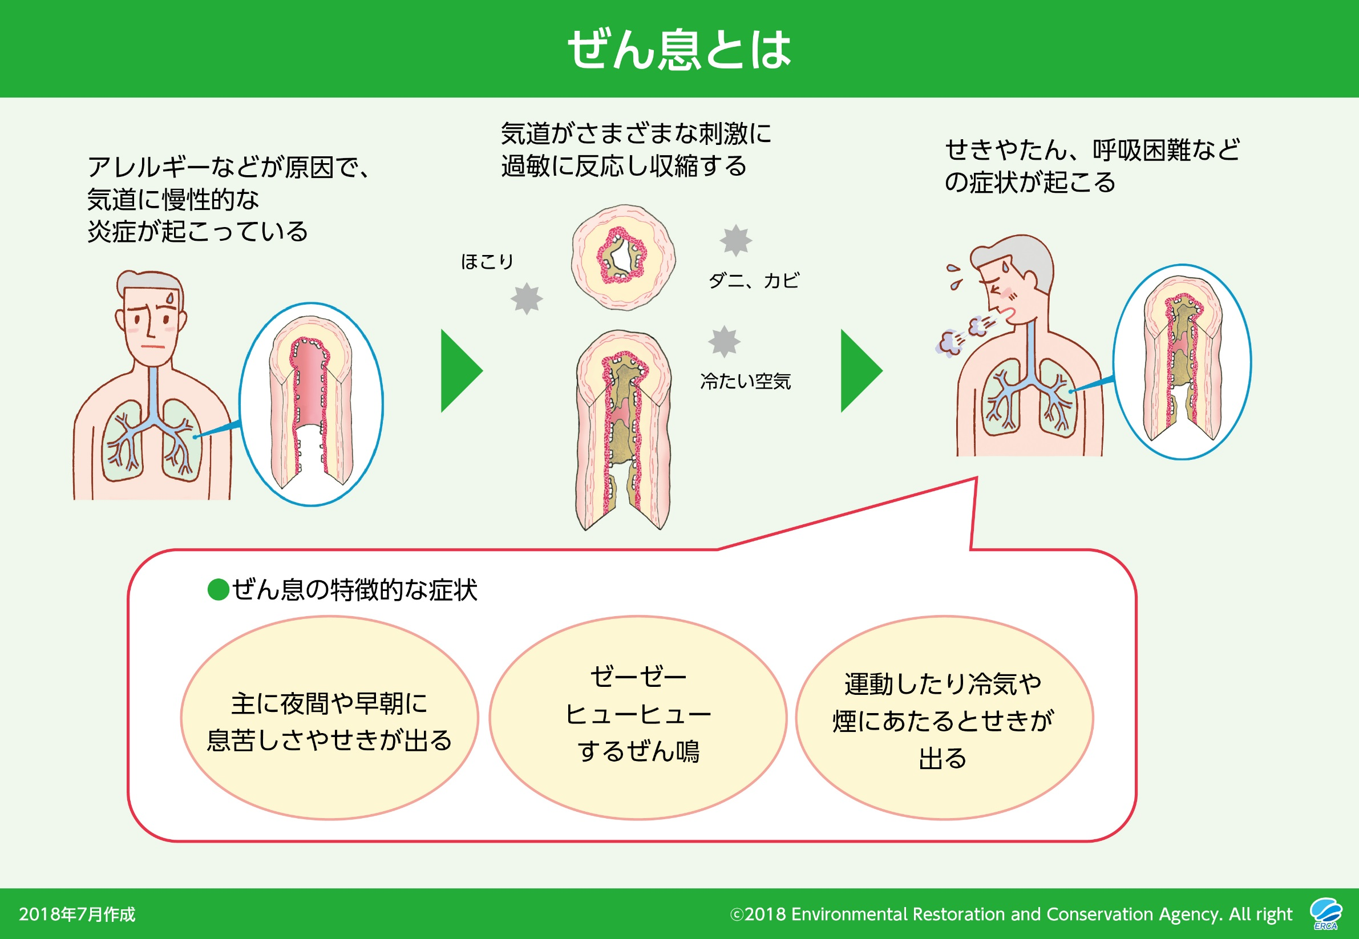
Notes:
ぜん息の人の気道には、アレルギーなどが原因となって慢性的に炎症が起こっています。
炎症の起きている気道は、ほこりやダニ、カビなどのアレルゲン、冷たい空気などの刺激に対して、過敏に反応し収縮します。
すると、せきやたん、呼吸困難などの症状が起こります。
ぜん息の特徴的な症状
・主に夜間や早朝に息苦しさやせきが出る
・ゼーゼーヒューヒューするぜん鳴
・運動したり冷気や煙にあたるとせきが出る

Slide 5
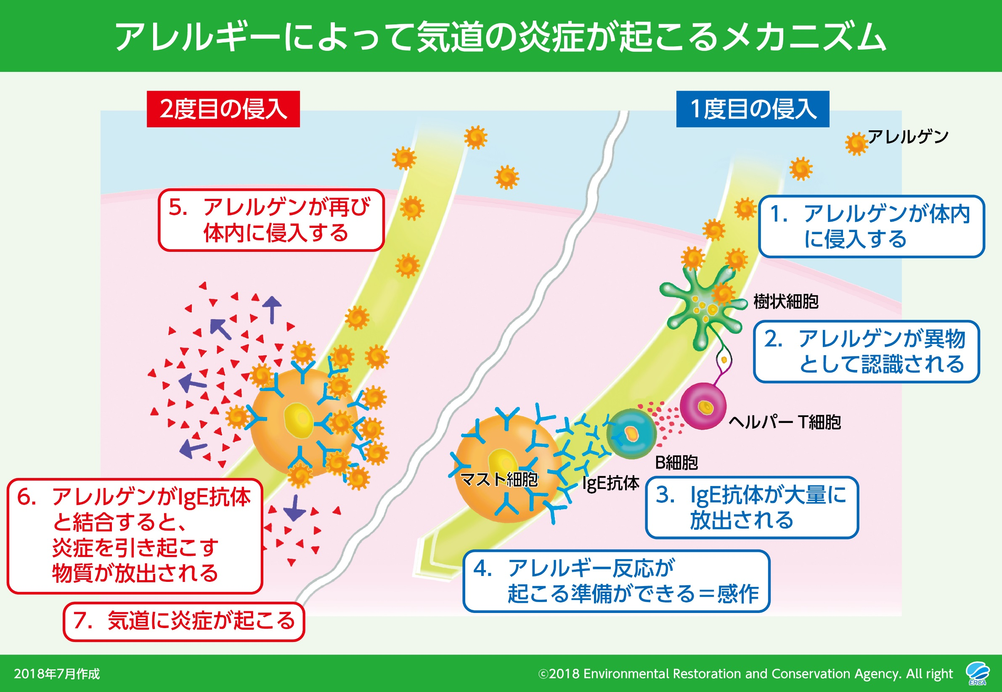
Notes:
ぜん息の人の気道に炎症が起こる原因はさまざまですが、成人ぜん息では、6 割程度の患者さんが、アレルギーが原因の「アトピー型ぜん息」です。
アレルギーが炎症を起こすメカニズムは次のとおりです。
＜1度目のアレルゲンの侵入＞
1.アレルゲンが体内に侵入する
アレルギーの原因となる物質をアレルゲンといいます。ダニ、ホコリ（ハウスダスト）、花粉、食物などさまざまなものがアレルゲンとなりますが、ぜん息の場合、主にダニやハウスダストなどがアレルゲンとなります。
2.アレルゲンが異物として認識される
体内に侵入したアレルゲンは、樹状細胞にとらえられ、異物として認識されます。樹状細胞は、その情報をヘルパーT細胞に伝えます。
3.IgE抗体が大量に放出される
情報を受けたヘルパーT細胞は、B細胞を刺激して活性化させます。活性化したB細胞はIgE抗体（たんぱく質の一種）を大量につくり、放出します。
4.アレルギー反応が起こる準備ができる
B細胞から放出されたIgE抗体は、マスト細胞の表面にくっつき、次にアレルゲンが侵入し、結合するのを待ちます。この状態を「感作｣といいます。
アレルゲンごとに、そのアレルゲンだけに結合する特異的IgE抗体があります。たとえばダニ（に含まれるたんぱく質）と結合するのは「ダニ特異的IgE抗体」です。
感作の段階では、アレルギー反応が起こる準備ができただけで、症状は出ません。
＜2度目のアレルゲンの侵入＞
5.アレルゲンが再び体内に侵入する
6.アレルゲンがIgE抗体と結合すると、炎症を起こす物質が放出される
侵入したアレルゲンは、マスト細胞の表面にくっついているIgE抗体と結合します。
アレルゲンとIgE抗体が結合すると、マスト細胞を活性化させ、マスト細胞は、ため込んでいた炎症性物質
（ヒスタミンやロイコトリエンなど）を放出します。
7.気道に炎症が起こる
この流れによって炎症が起こり、ぜん息のさまざまな症状の原因になります。

Slide 6
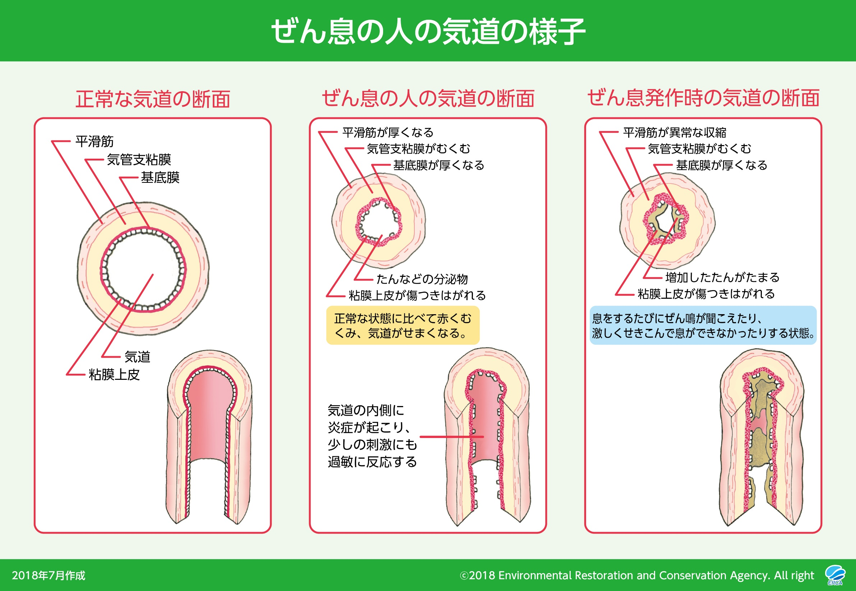
Notes:
ぜん息でない健康な人の気道は、炎症が起こっておらずツルツルの状態です。内腔が大きく開いていて、空気が通りやすくなっています。
ぜん息の人の気道には常に炎症が起こっています。そのため、赤く腫れてむくみ、たんなどの分泌物も出るため、内腔がせまく空気が通りにくい状態です。また、炎症によって少しの刺激にも敏感に反応し収縮してしまいます。
ぜん息発作時には、平滑筋が収縮して気道が極端にせまくなります。息をするたびにゼーゼーヒューヒューといったぜん鳴が聞こえたり、激しくせきこんで息ができなかったりする状態になります。

Slide 7
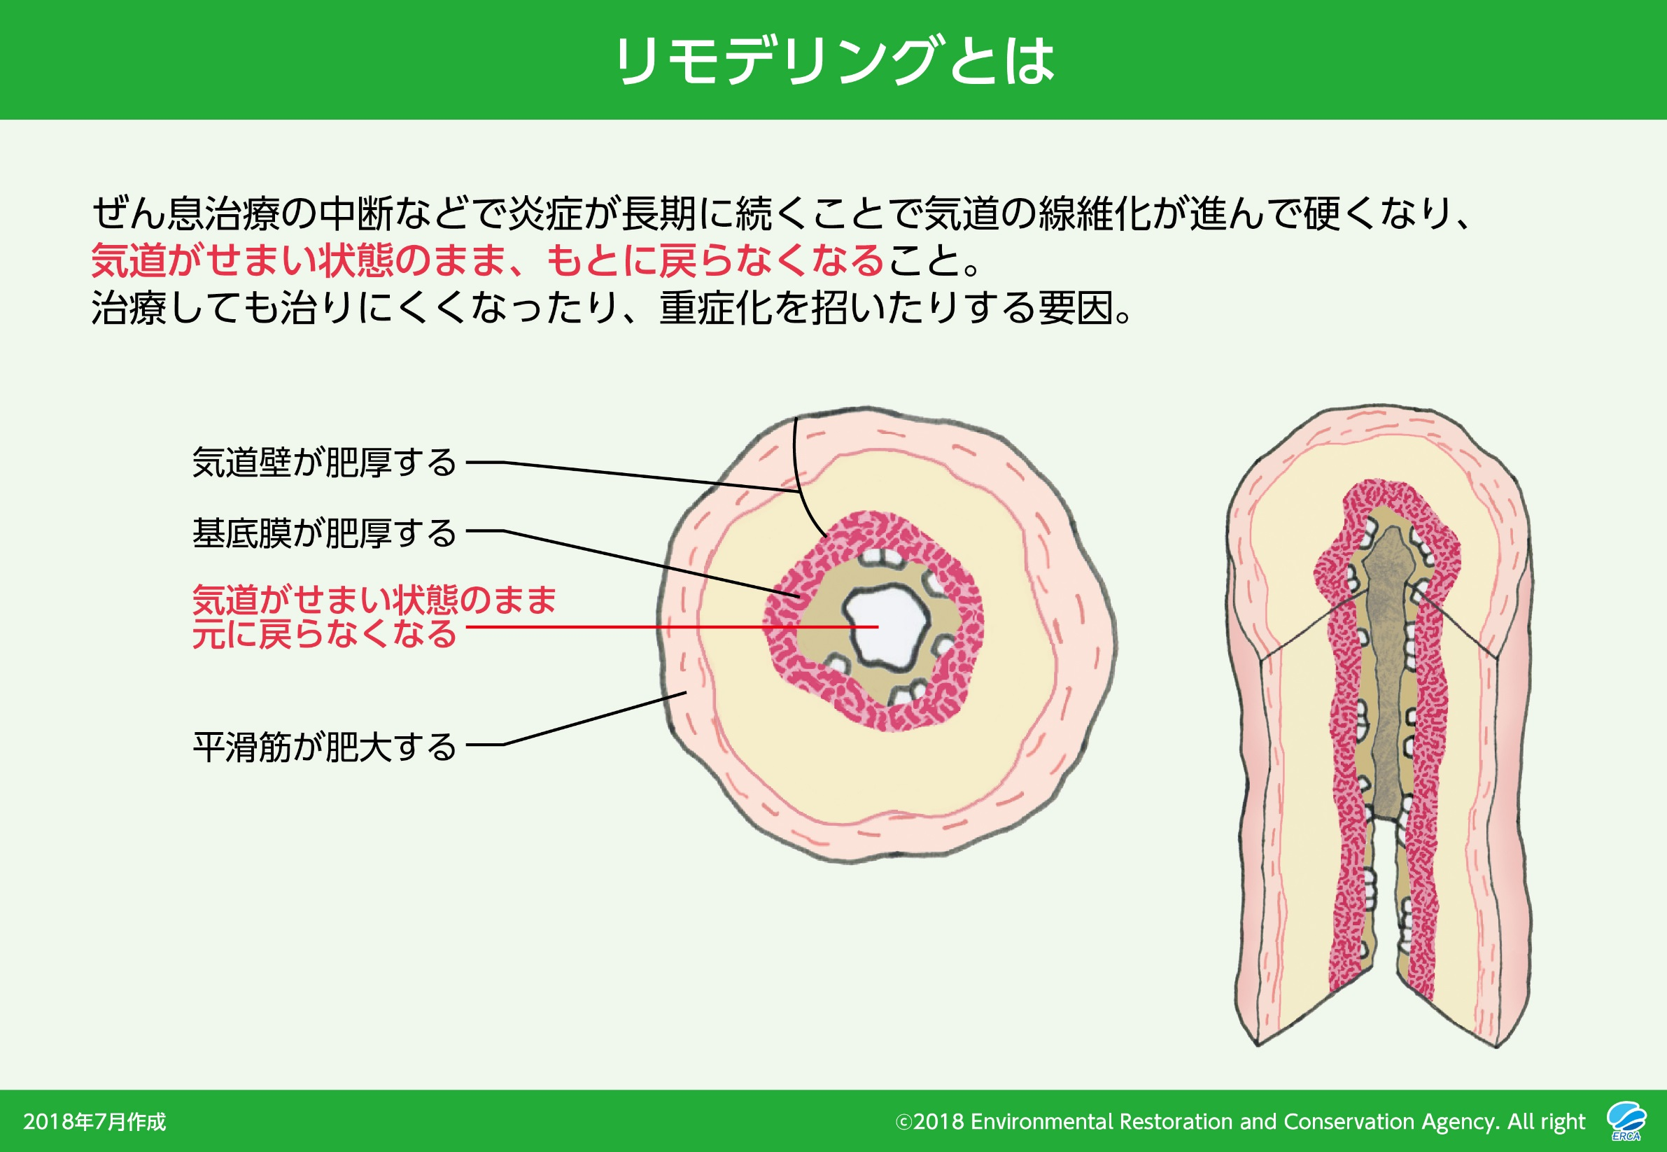
Notes:
ぜん息治療の中断などでぜん息を放置し炎症が長期に続いたり、発作をくり返すと、気道の線維化が進んで硬くなり、気道がせまい状態のままもとに戻らなくなります。これを「リモデリング」と呼びます。
リモデリングは、治療してもぜん息が治りにくくなったり、呼吸機能の低下を招きぜん息の重症化を招いたりする要因になります。

Slide 8
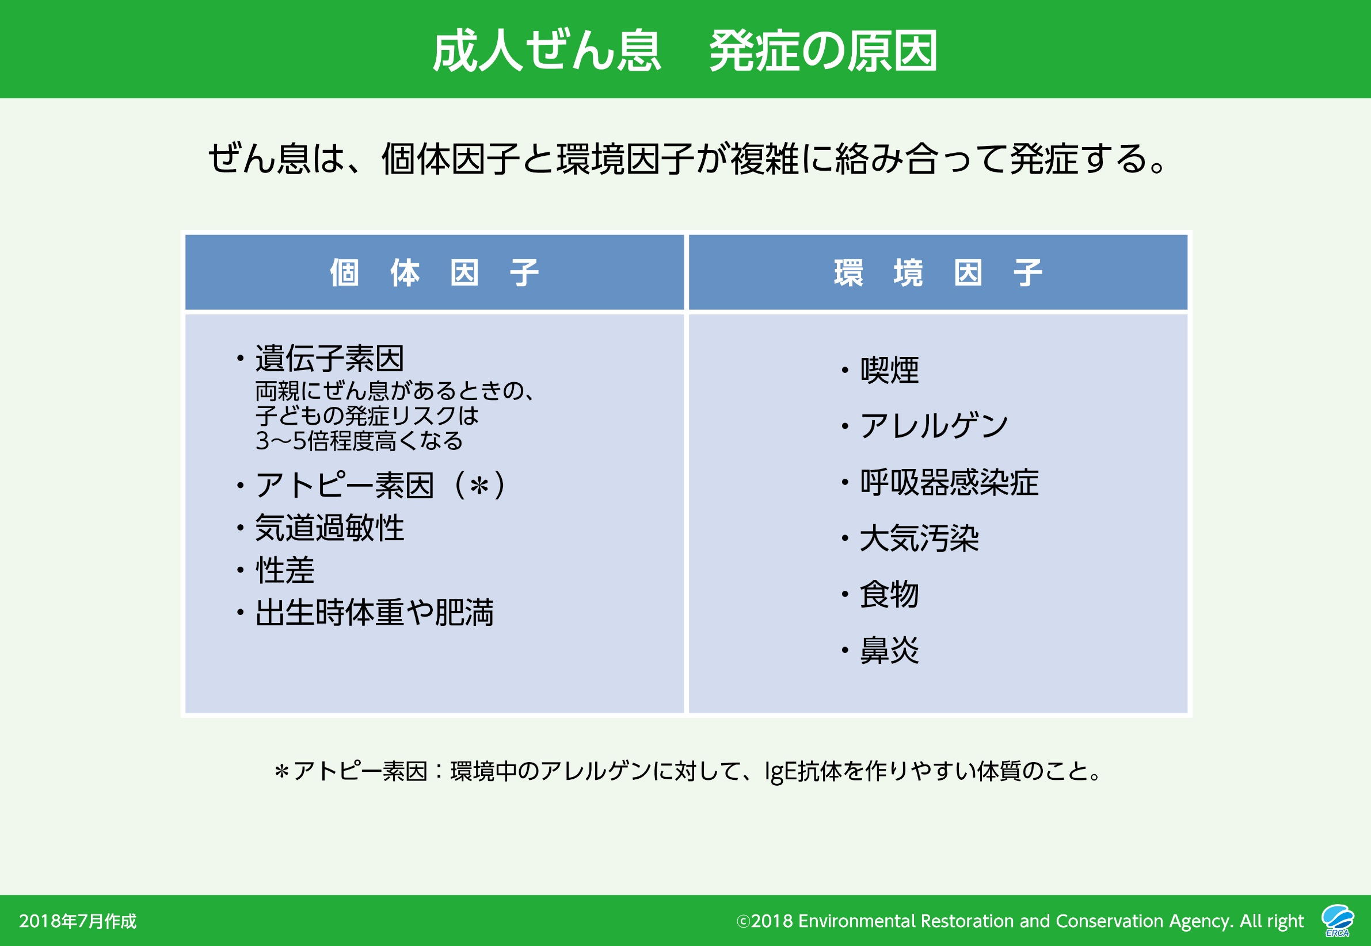
Notes:
ぜん息は、個体因子と環境因子が複雑に絡み合って発症するとされています。
個体因子として重要なのが遺伝子素因です。両親にぜん息があるときの、子どもの発症リスクは3～5倍程度高くなるとされています。
また、環境中のアレルゲンに対してIgE抗体を作りやすい体質である「アトピー素因」も重要な個体因子です。
環境因子には、喫煙、アレルゲン、呼吸器感染症などがあります。どのようなものに影響を受けてぜん息を発症するのかは人によって異なります。

Slide 9
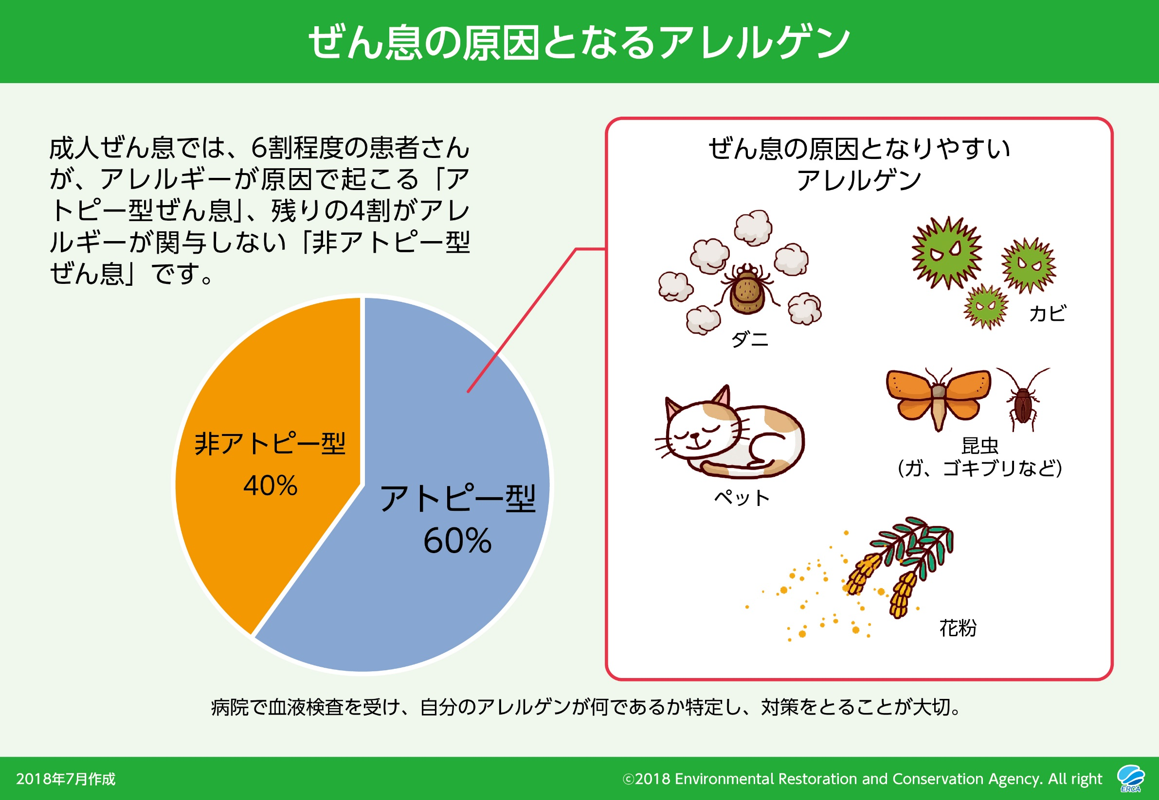
Notes:
ぜん息は、アレルギーが原因で起こる「アトピー型」と、アレルギーが関与しない「非アトピー型」に分かれます。
成人ぜん息では、6割程度の患者さんがアトピー型といわれています。（小児では9割程度がアトピー型です。）
ぜん息の原因となりやすいアレルゲンには、ダニ、カビ、ペットなどがあります。アトピー型の患者さんは、血液検査を受けて自分のアレルゲンを特定し、対策をとることが重要になります。

Slide 10
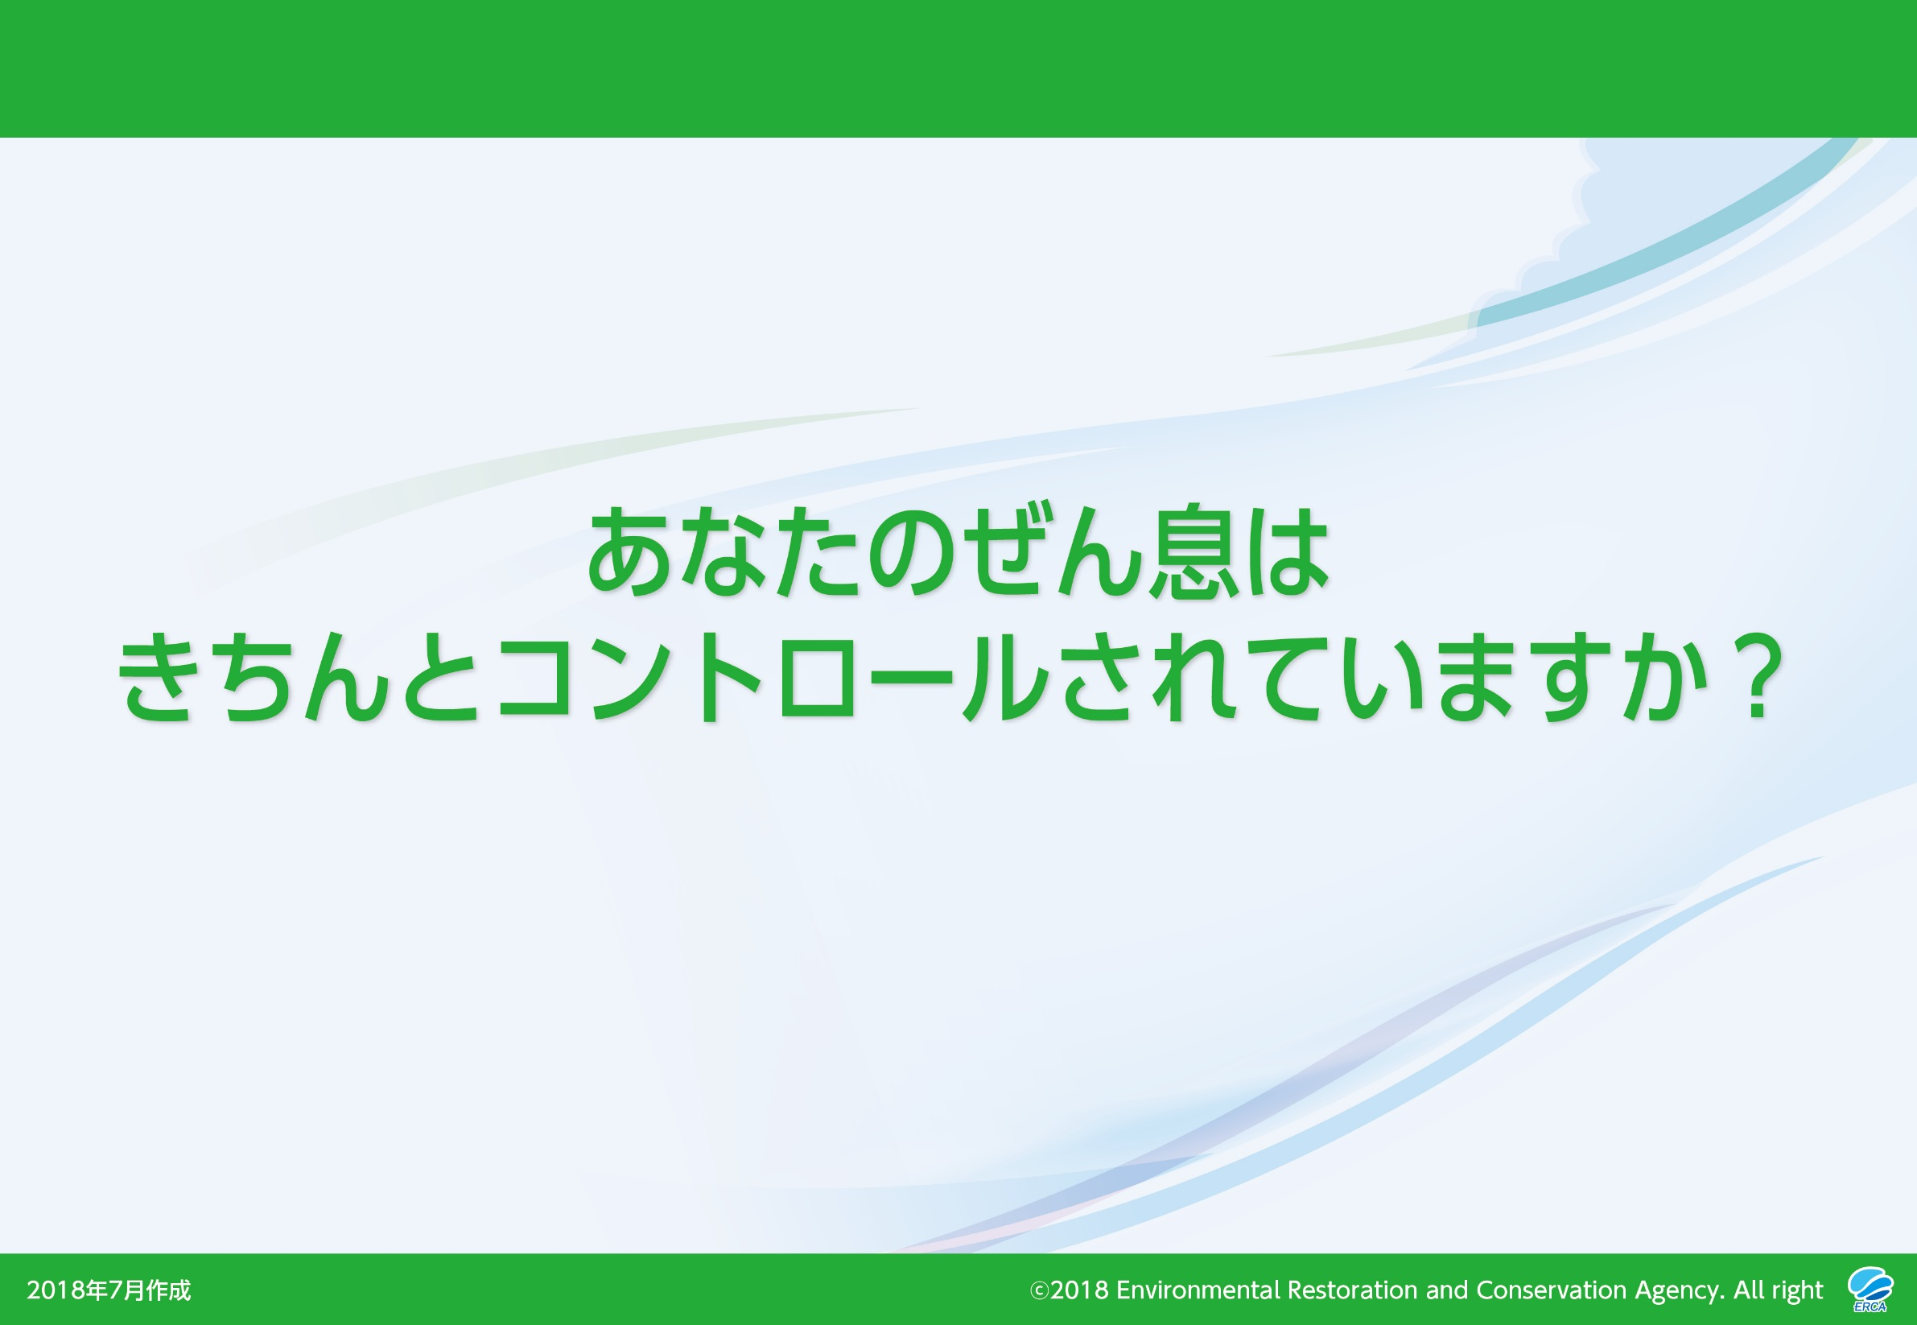

Slide 11
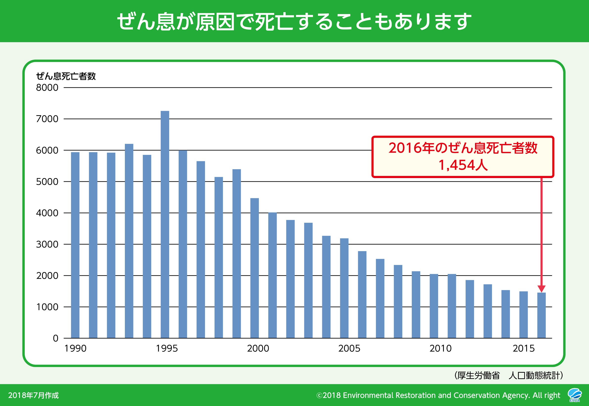
Notes:
「喘息予防・管理ガイドライン」が1993年に発刊されて以来、ぜん息は、気道の慢性的な炎症が基本的な病態であること、治療の中心は気道の炎症を抑える吸入ステロイド薬をはじめとした「長期管理薬」であることが広く知られるようになりました。
吸入ステロイド薬が普及したことによって、重症のぜん息患者さんやぜん息で亡くなる人の数は減少しました。
しかし、いまだに年間約1,400人の方がぜん息で亡くなっています。ぜん息は、適切な治療をせずに悪化すると、死亡につながることもある病気です。
ぜん息の悪化を防ぐために、適切な薬物治療と自己管理で、しっかりぜん息をコントロールしましょう。

Slide 12
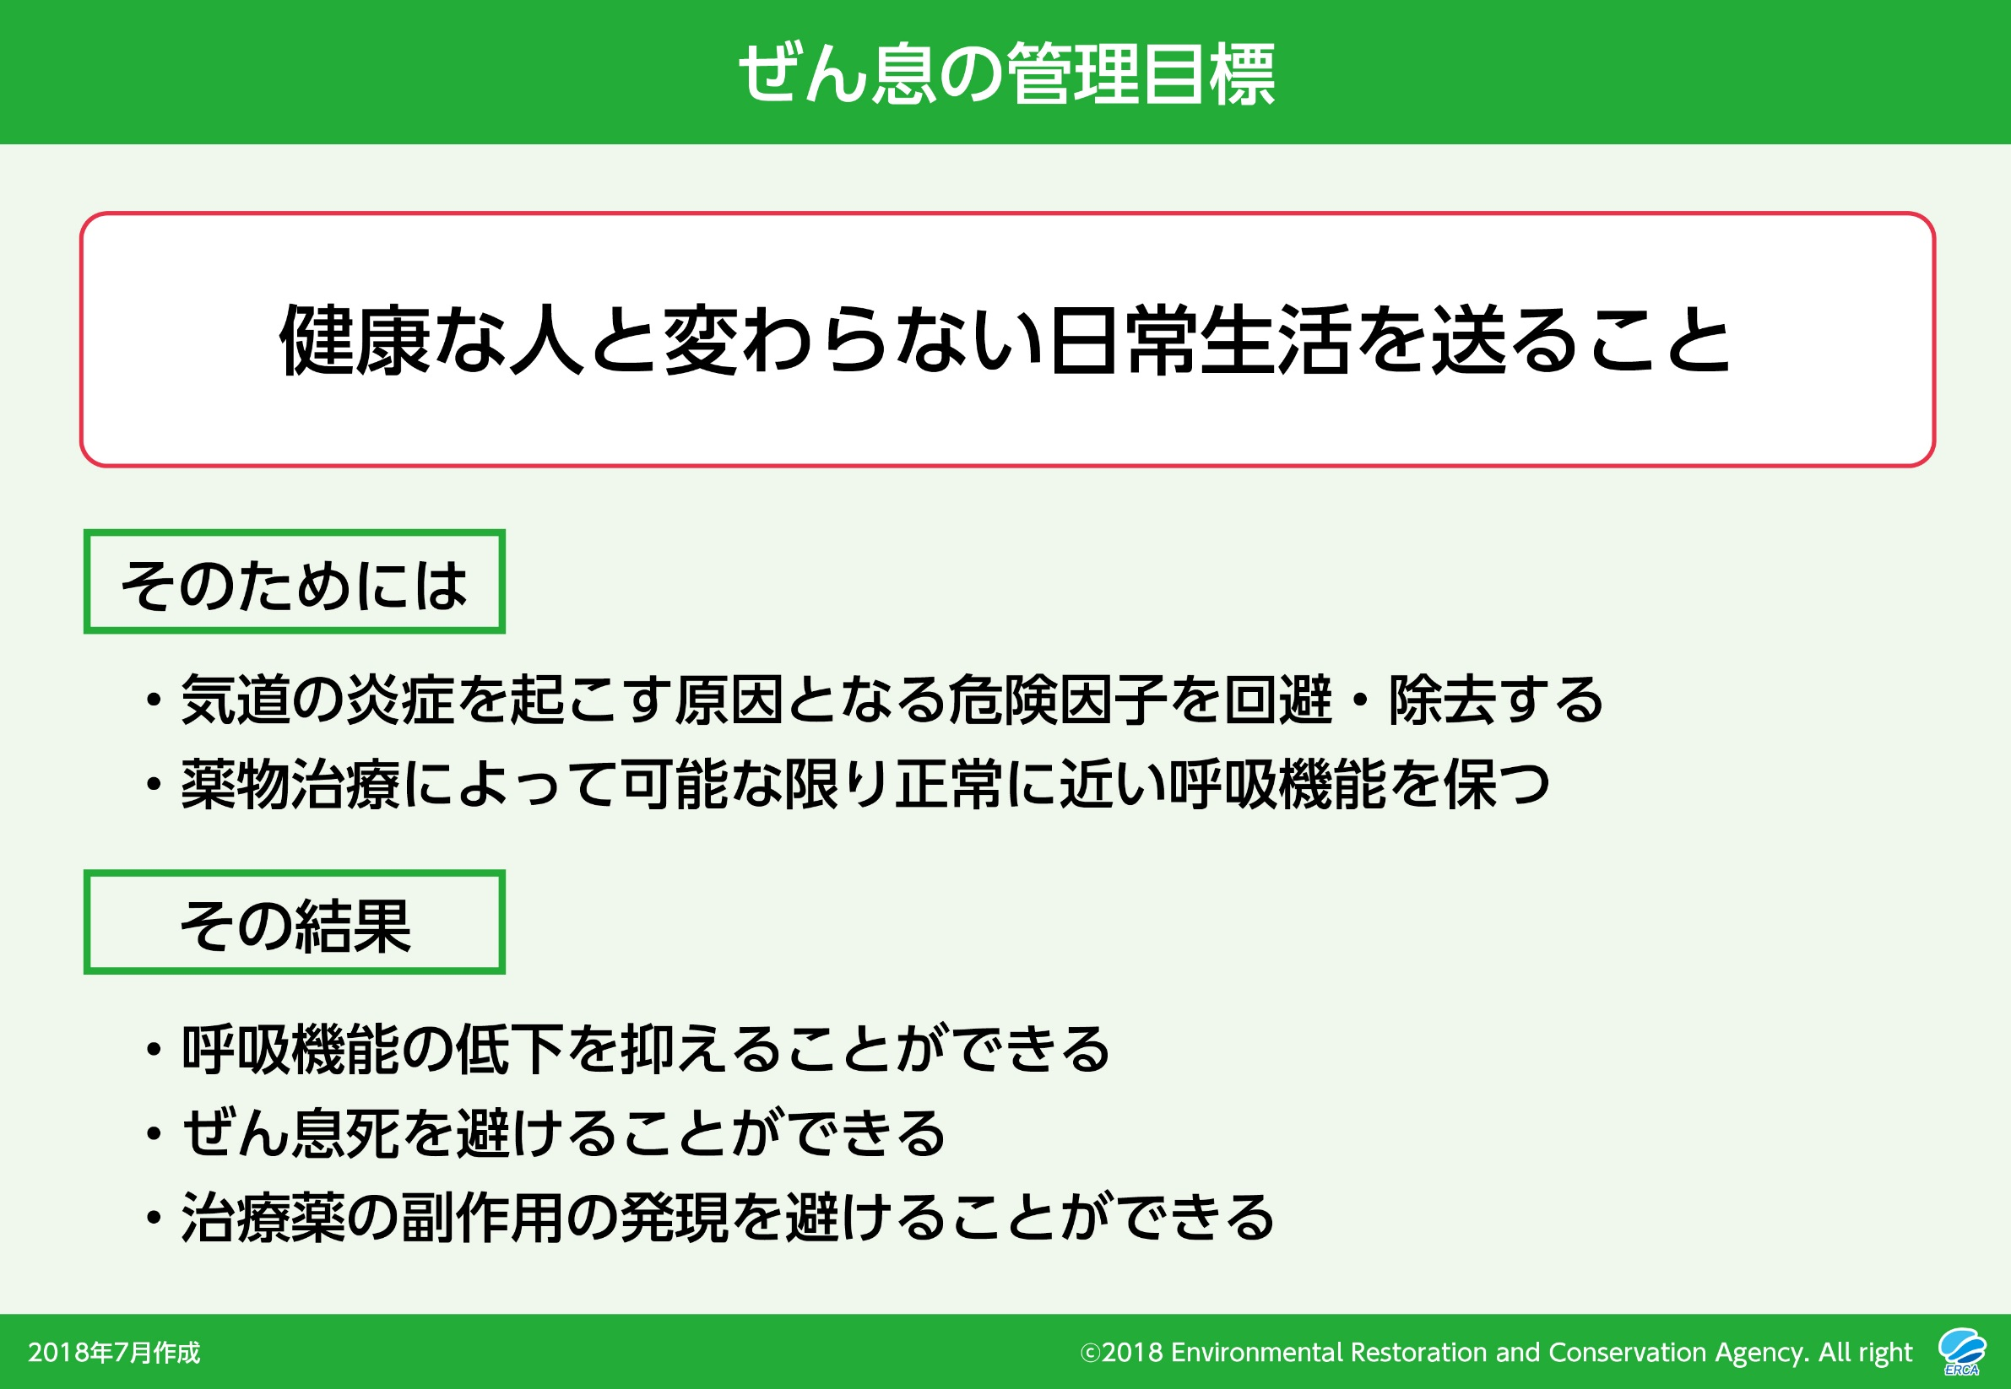
Notes:
ガイドラインにかかげられているぜん息の管理目標は、
健康な人と変わらない日常生活を送ること、
すなわち、「コントロール良好」な状態を維持することです。
そのためには、患者さん自身も
気道の炎症を起こす原因となる危険因子を避けたり、除去したりすること、
医師の指示通りにきちんと薬を使うこと が必要です。
その結果として将来的には、
呼吸機能の低下が抑えること
ぜん息死を避けること
治療薬の副作用の発現を避けること ができるようになります。
この管理目標に向かって、患者さん自身がぜん息をコントロールしていくという意識を持ち、自己管理をしていきましょう。

Slide 13
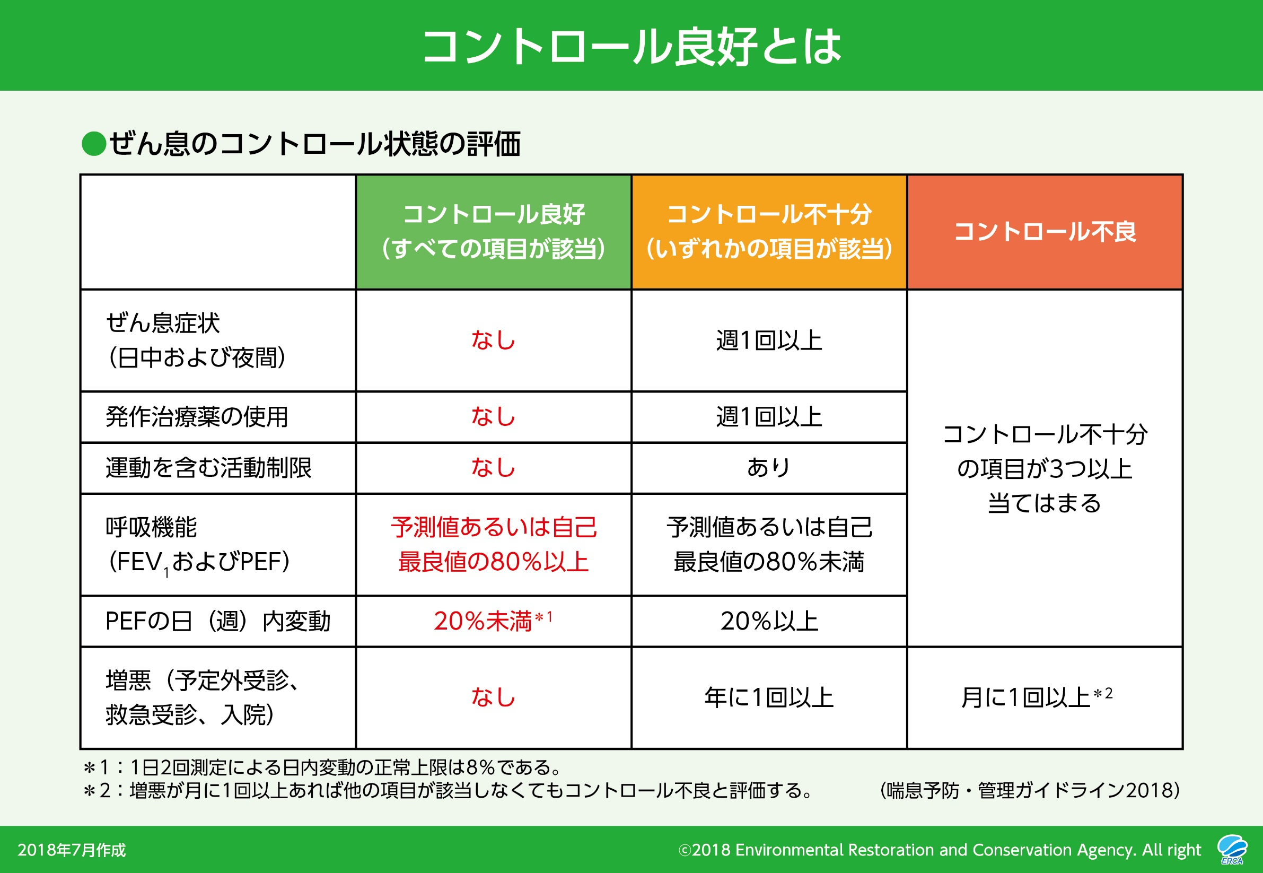
Notes:
「コントロール良好」とは、発作治療薬を使用する必要もなく、運動をしたり走ったりしても、１日をとおしてまったく症状が出ない状態のことを指します。

Slide 14
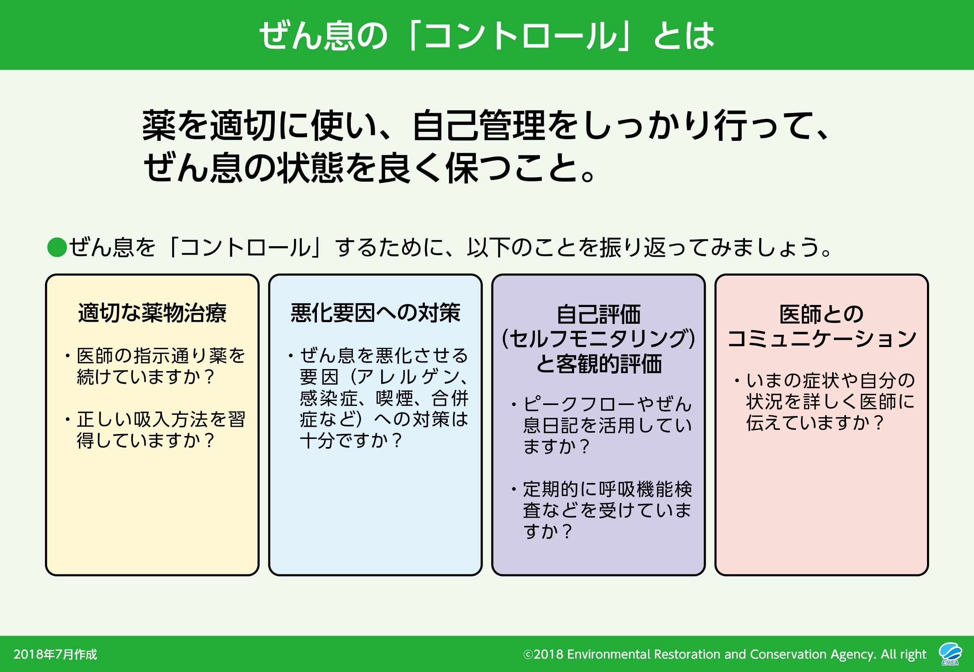
Notes:
ぜん息を自分で「コントロール」するためには、薬の適切な使用と、自己管理の継続が必要です。
＜適切な薬物治療＞
・医師の指示どおりに継続して行うこと。自分の判断で途中で薬をやめてしまわないこと。
・正しい吸入方法を習得すること。
＜悪化要因への対策＞
・自分のアレルゲンやぜん息を悪化させる要因を知り、対策をとること。
＜セルフモニタリングと客観的な評価＞
・ピークフロー測定やぜん息日記を活用すること。
・定期的に医療機関で呼吸機能検査を受けること。
＜医師とのコミュニケーション＞
・症状や服薬の状態など詳しく医師に伝えること。

Slide 15
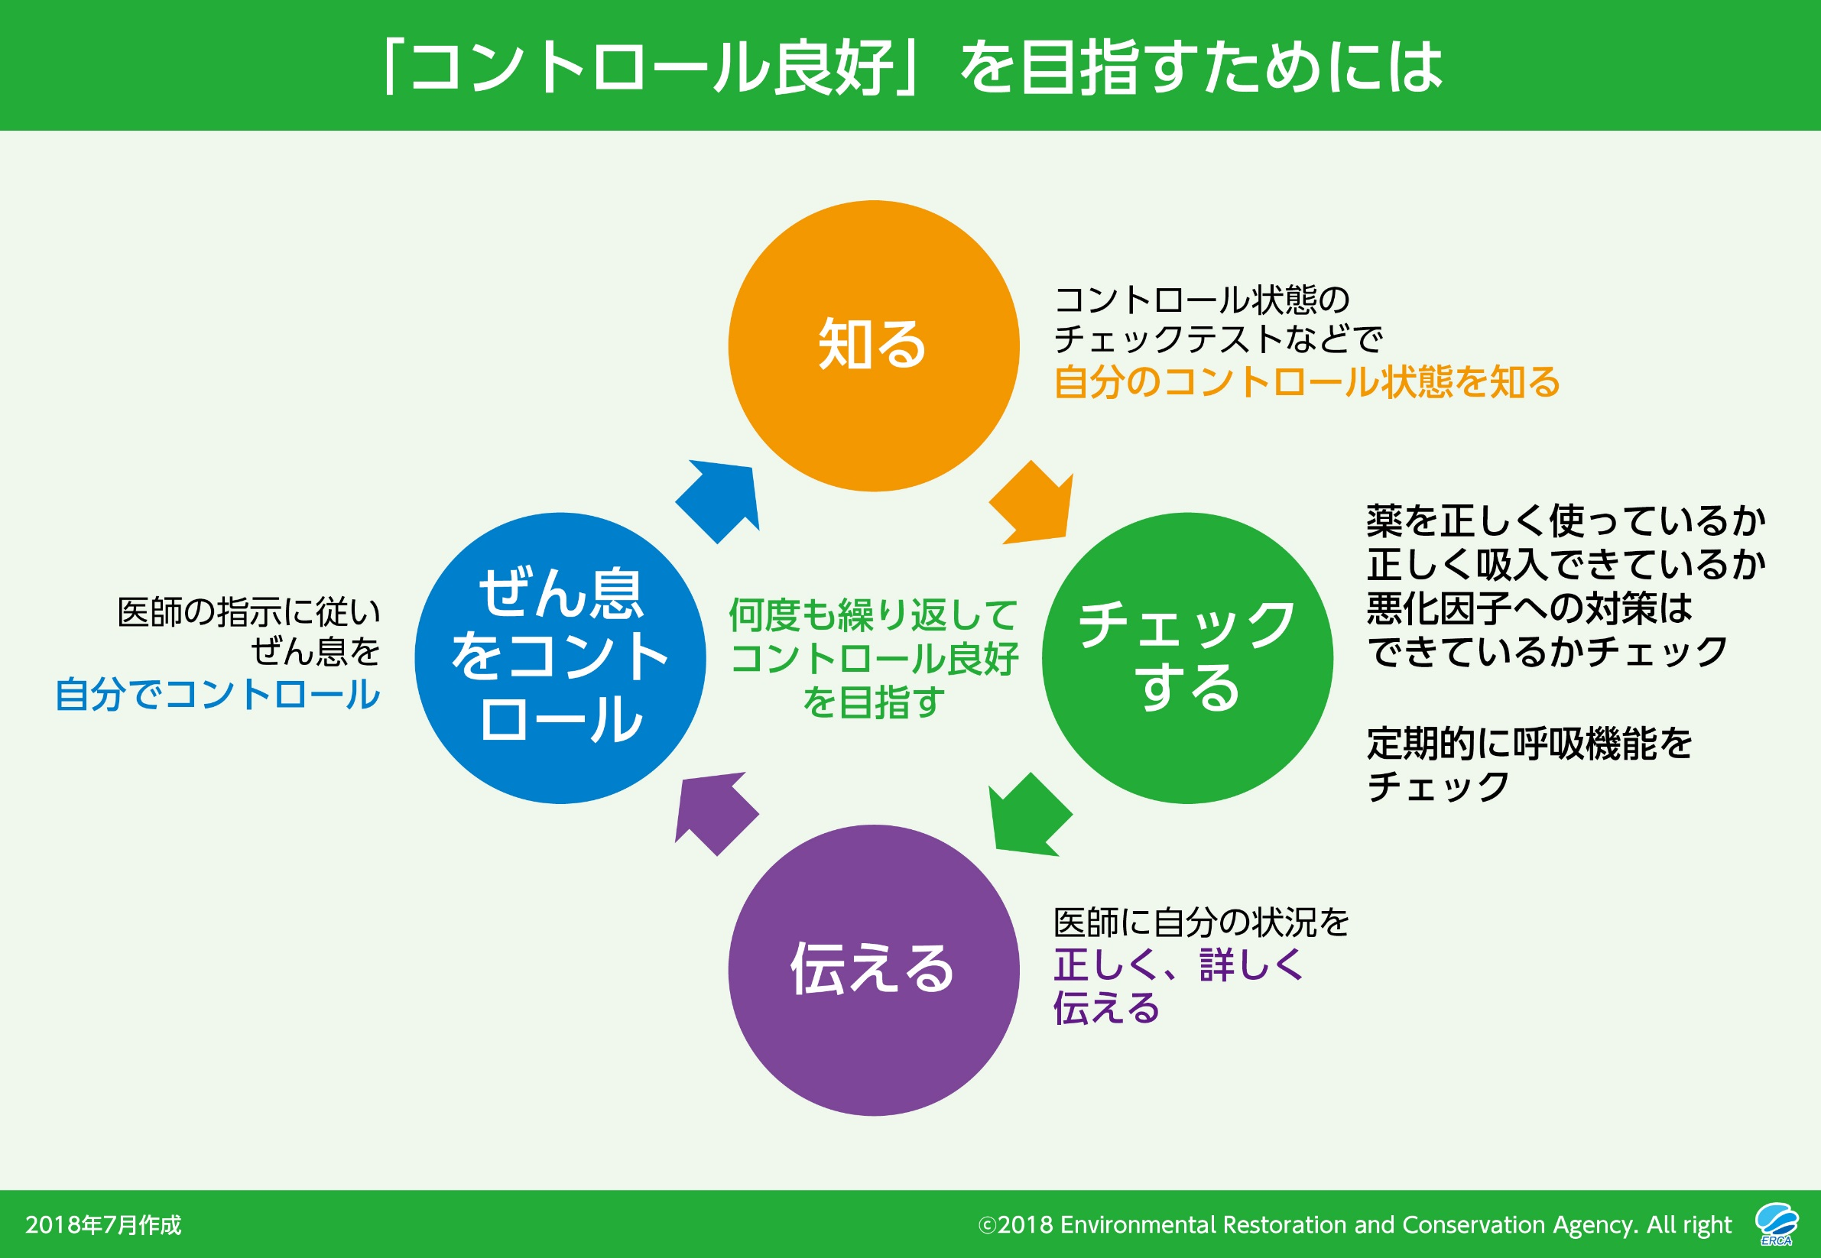
Notes:
コントロール良好を目指すためには、
自分のぜん息の状態と、コントロール状態を知り、
↓
薬の使い方、自己管理の仕方をチェックし、
↓
医師に自分の状況を正しく、詳しく伝え、
↓
医師の指示に従いながら、自分でぜん息をコントロールしていく必要があります。
このサイクルを何度もくり返すことで、コントロール良好な状態を目指していきましょう。

Slide 16
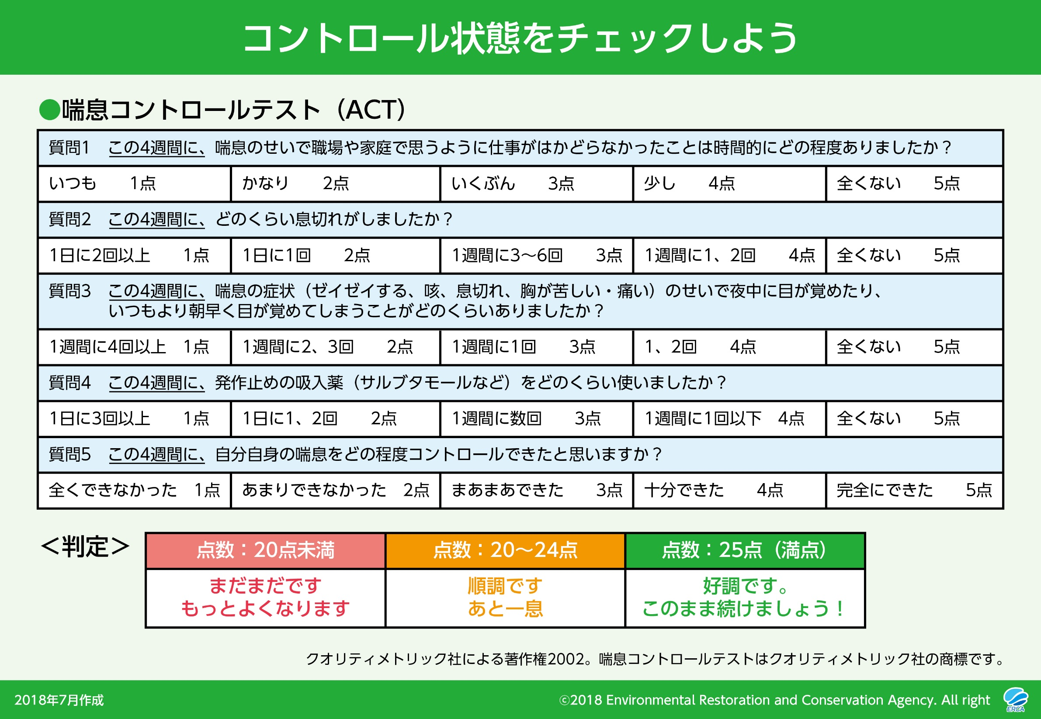
Notes:
質問に答えることで、自分のぜん息のコントロール状態をチェックできるテストがいくつかあります。
ここでは、代表的な「喘息コントロールテスト（ACT）」を紹介しています。
これらを活用して、コントロール状態をチェックしましょう。

Slide 17
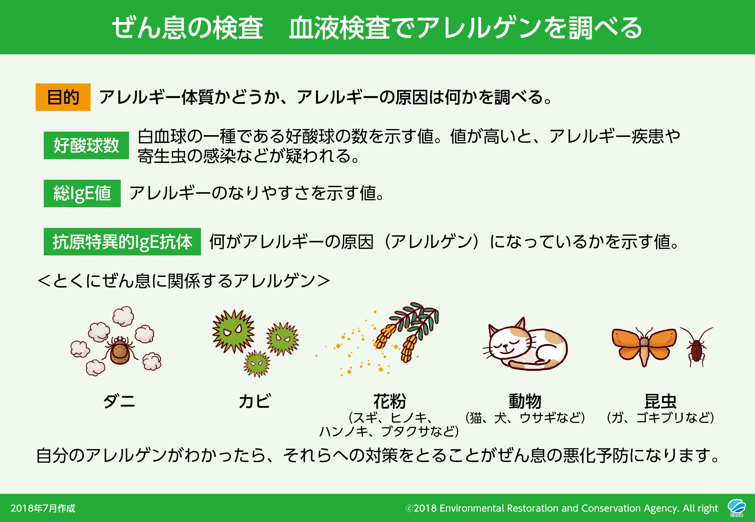
Notes:
病院で行われるぜん息の検査「血液検査」
血液検査の目的は、アレルギー体質かどうか、アレルギーの原因となる物質は何なのかを調べることです。
・好酸球数の値が高いと、アレルギー疾患や寄生虫の感染などが疑われます。
・総IgE値は、値が高いほど、アレルギーになりやすいと考えられます。
・抗原特異的IgE抗体は、アレルギーの原因（アレルゲン）が何かを調べるための検査です。
アトピー型のぜん息患者さんは、血液検査で自分のアレルゲンが何かを知り、アレルゲンへの対策をとることが重要です。

Slide 18
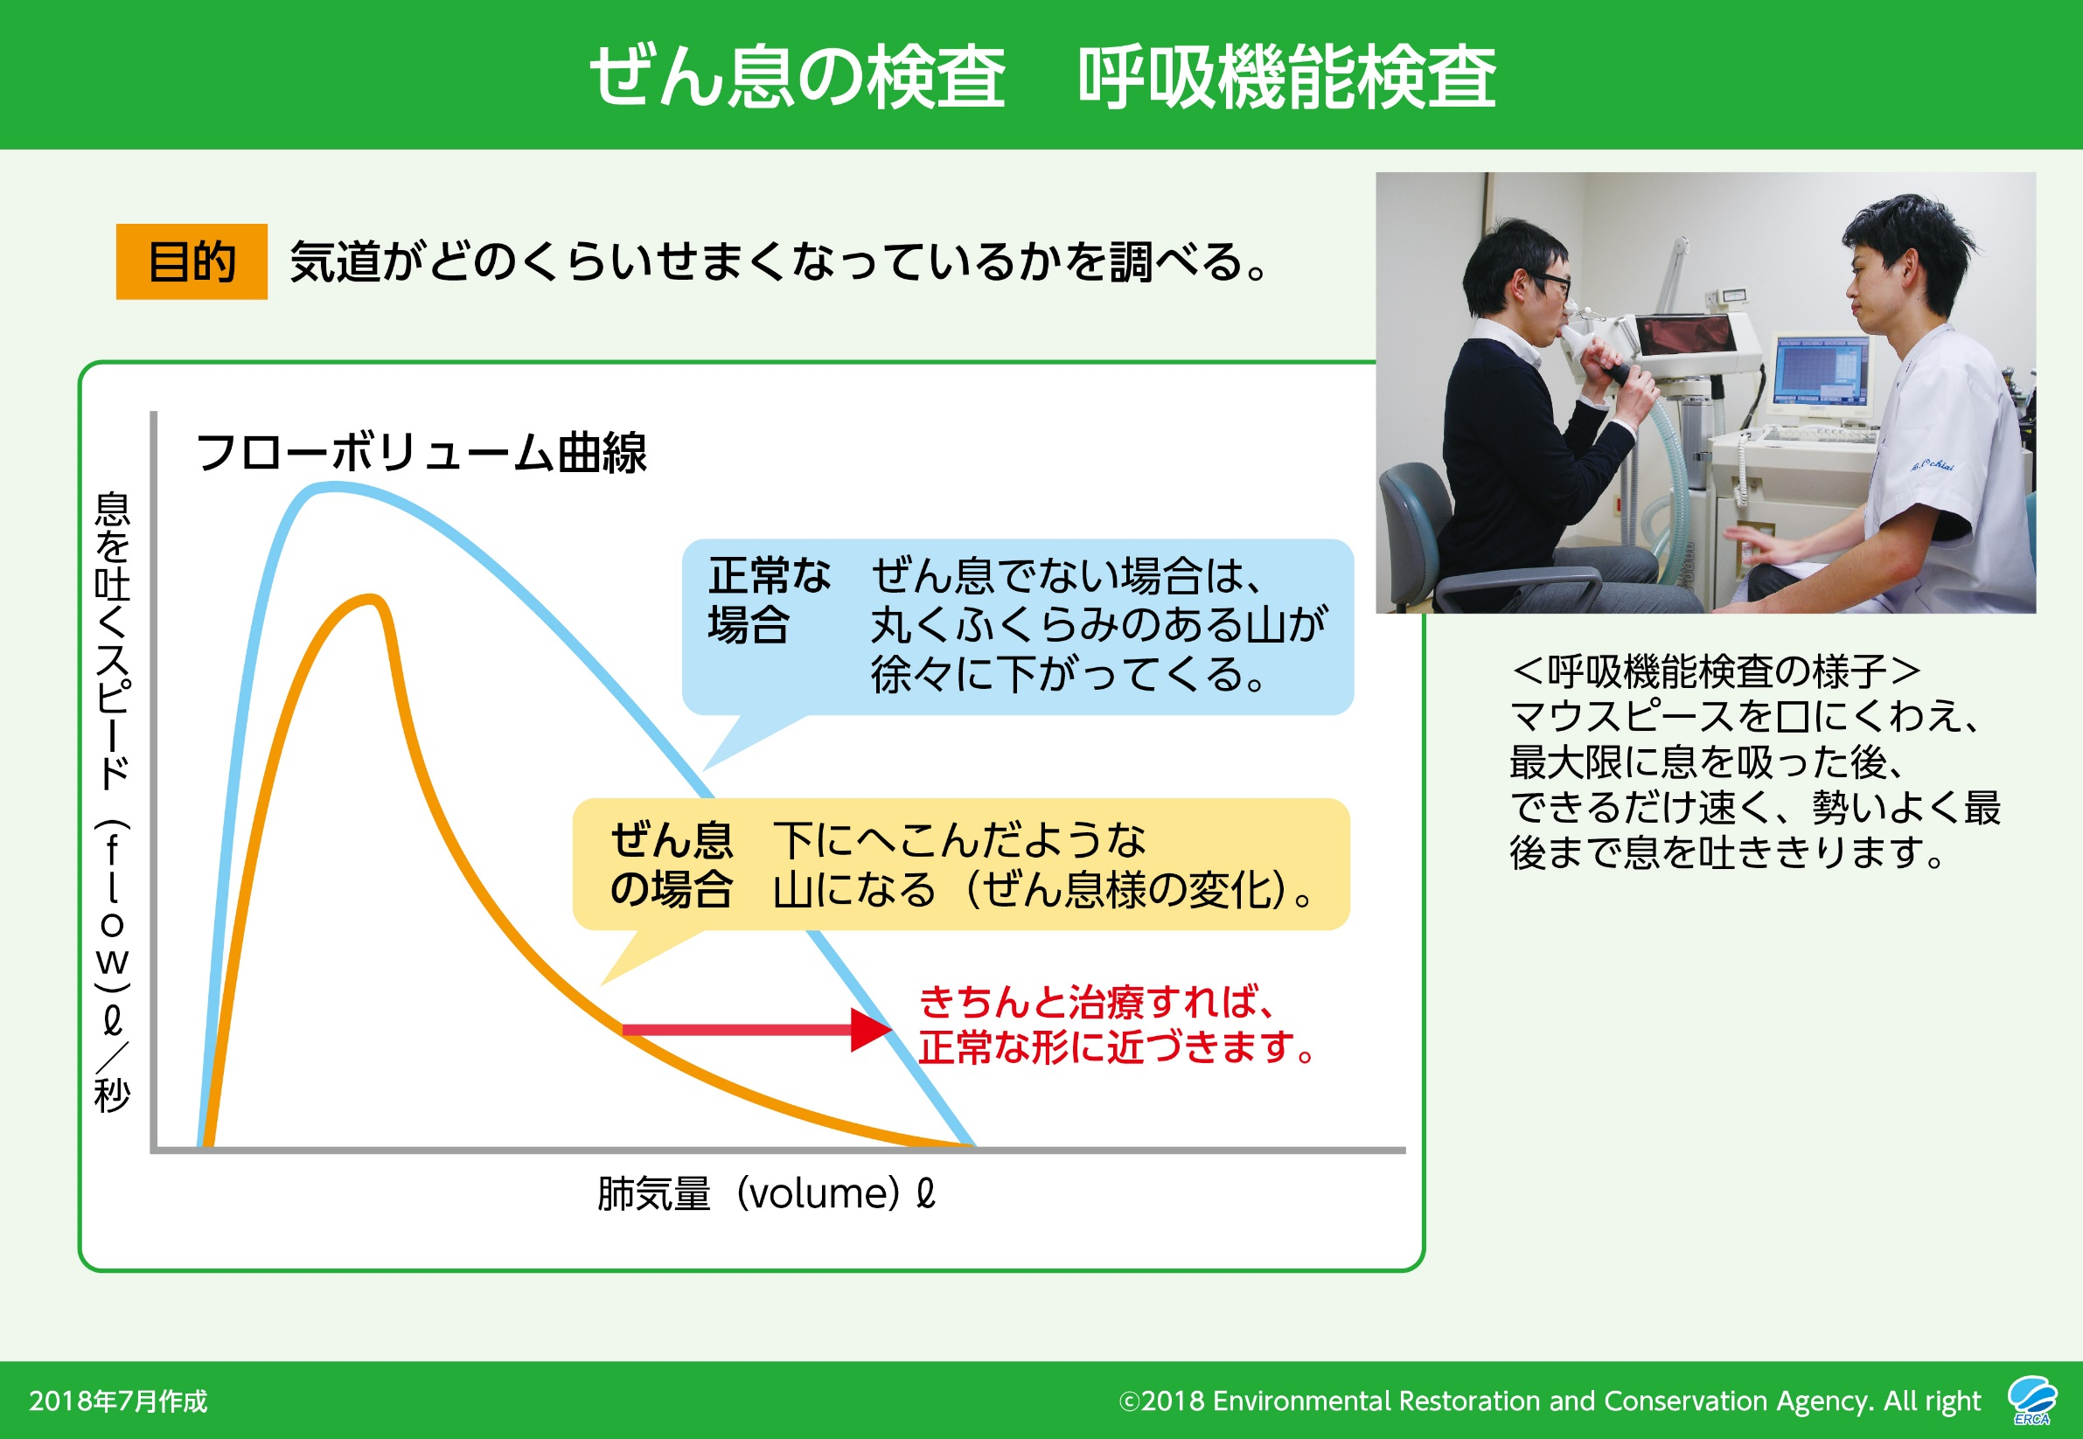
Notes:
病院で行われるぜん息の検査「呼吸機能検査」
ぜん息患者さんの気道は、健康な人よりもせまく空気が通りにくい状態です。呼吸機能検査では、スパイロメータという機器を使って、気道がどのくらいせまくなっているのかを調べます。
正常な場合は、フローボリューム曲線が丸くふくらみのある山になります。
ぜん息の場合は、下にへこんだような山になります。

Slide 19
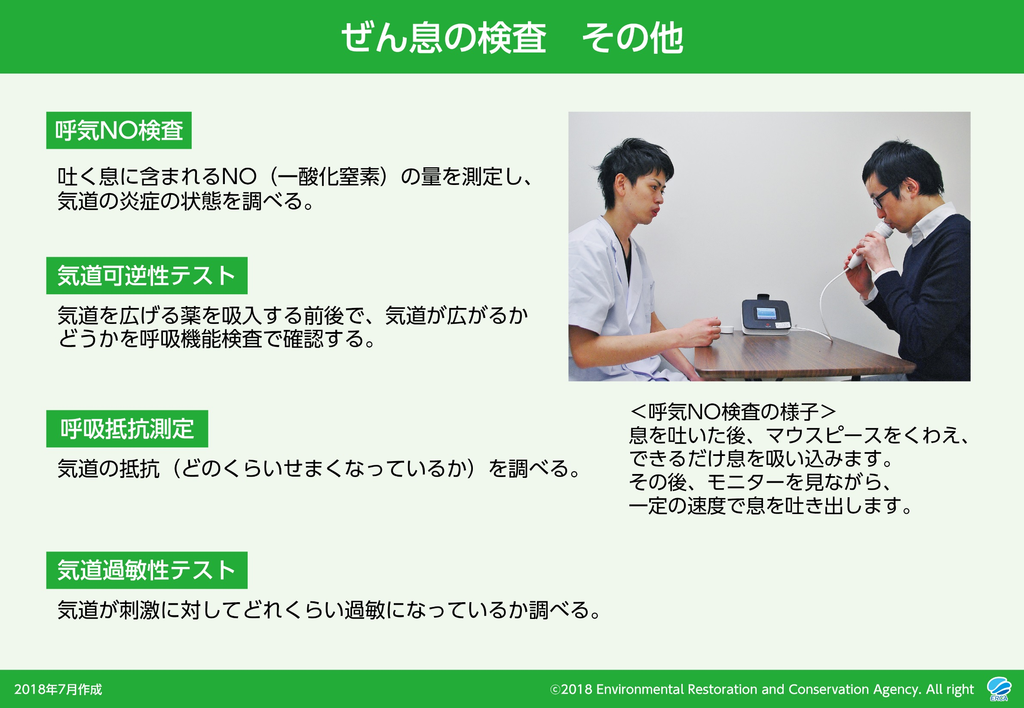
Notes:
病院で行われるその他のぜん息の検査
・呼気NO検査
吐く息に含まれるNO（一酸化窒素）の量を測ることで、気道に起きている炎症の状態がわかります。この数値が高いと、気道に炎症が起きていることを示します。
・気道可逆性テスト
気道を広げる「短時間作用性β₂刺激薬（発作止めの薬）」を吸入する前後で呼吸機能検査を行い、吸入した後のほうが気道が広がるか（可逆性があるか）を調べます。気道の可逆性はぜん息の特徴なので、他の病気との鑑別にも役立つ検査です。
・呼吸抵抗測定
気道の抵抗（どのくらいせまくなっているか）を調べます。呼吸機能検査では検出できないような細い気道の抵抗を検出できると期待されています。
・気道過敏性テスト
気道を刺激する薬剤を吸ったときに、気道が反応してせまくなるかを調べます。ぜん息の重症度の把握や、治療が十分かどうか、ぜん息が本当によくなっているかどうかを確認するために行われます。

Slide 20
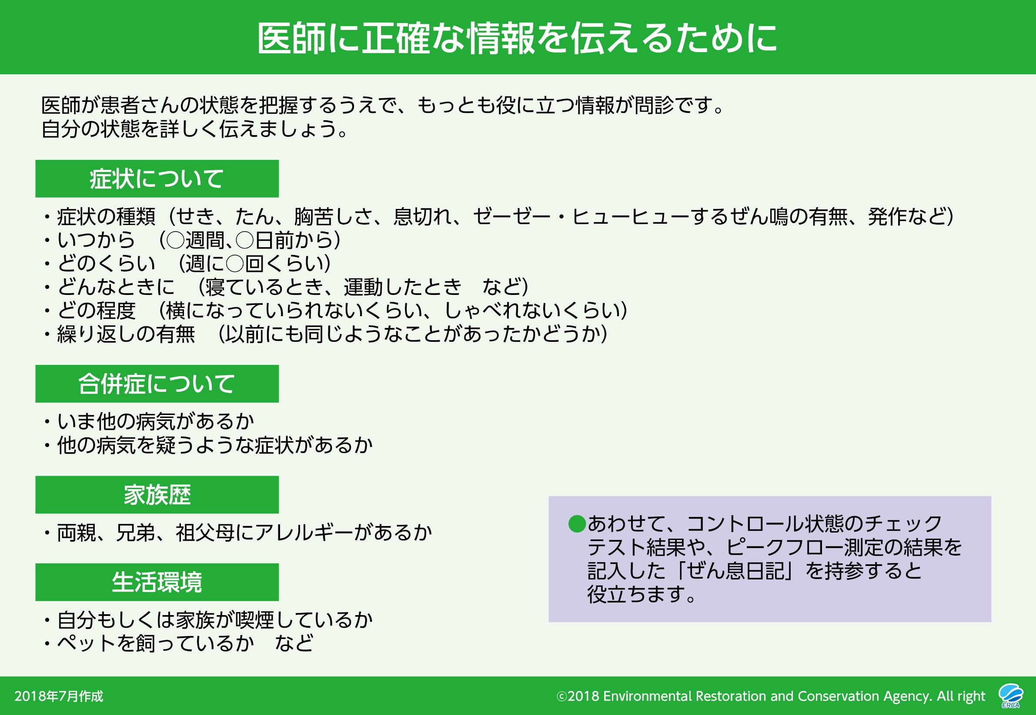
Notes:
医師が患者さんの状態を把握するうえで、もっとも役に立つ情報が問診です。自分の状態を詳しく伝えましょう。
＜症状について＞
・症状の種類（せき、たん、胸苦しさ、息切れ、ゼーゼー・ヒューヒューするぜん鳴の有無、発作など）
・いつから （○週間、○日前から）
・どのくらい （週に○回くらい）
・どんなときに （寝ているとき、運動したとき など）
・どの程度 （横になっていられないくらい、しゃべれないくらい）
・繰り返しの有無 （以前にも同じようなことがあったかどうか）
＜合併症について＞
・いま他の病気があるか
・他の病気を疑うような症状があるか
＜家族歴＞
・両親、兄弟、祖父母にアレルギーがあるか
＜生活環境＞
・自分もしくは家族が喫煙しているか
・ペットを飼っているか など
あわせて、コントロール状態のチェックテスト結果や、ピークフロー測定の結果を記入した「ぜん息日記」を持参すると役立ちます。

Slide 21
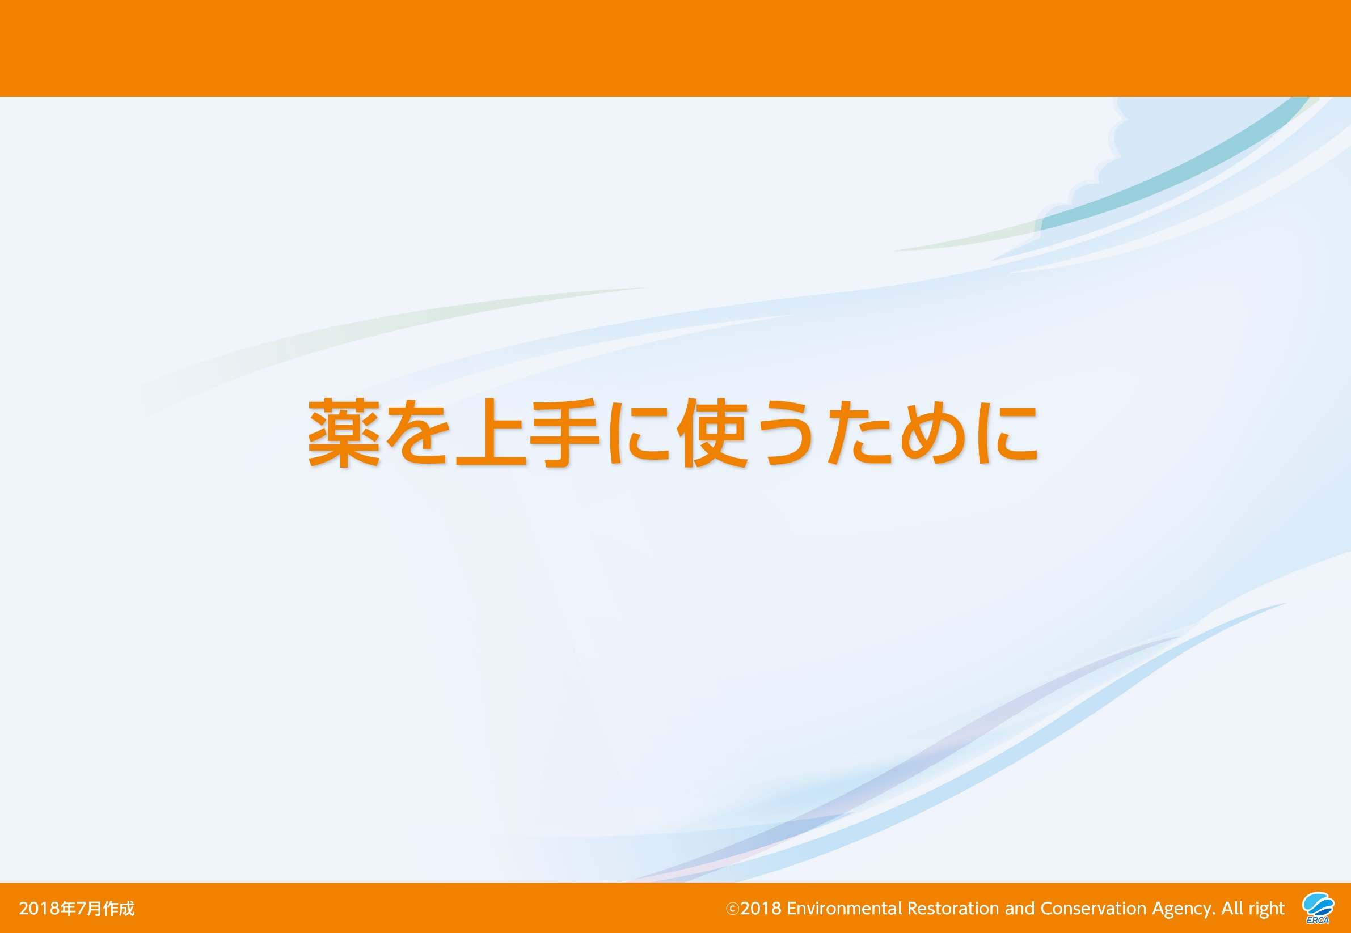

Slide 22
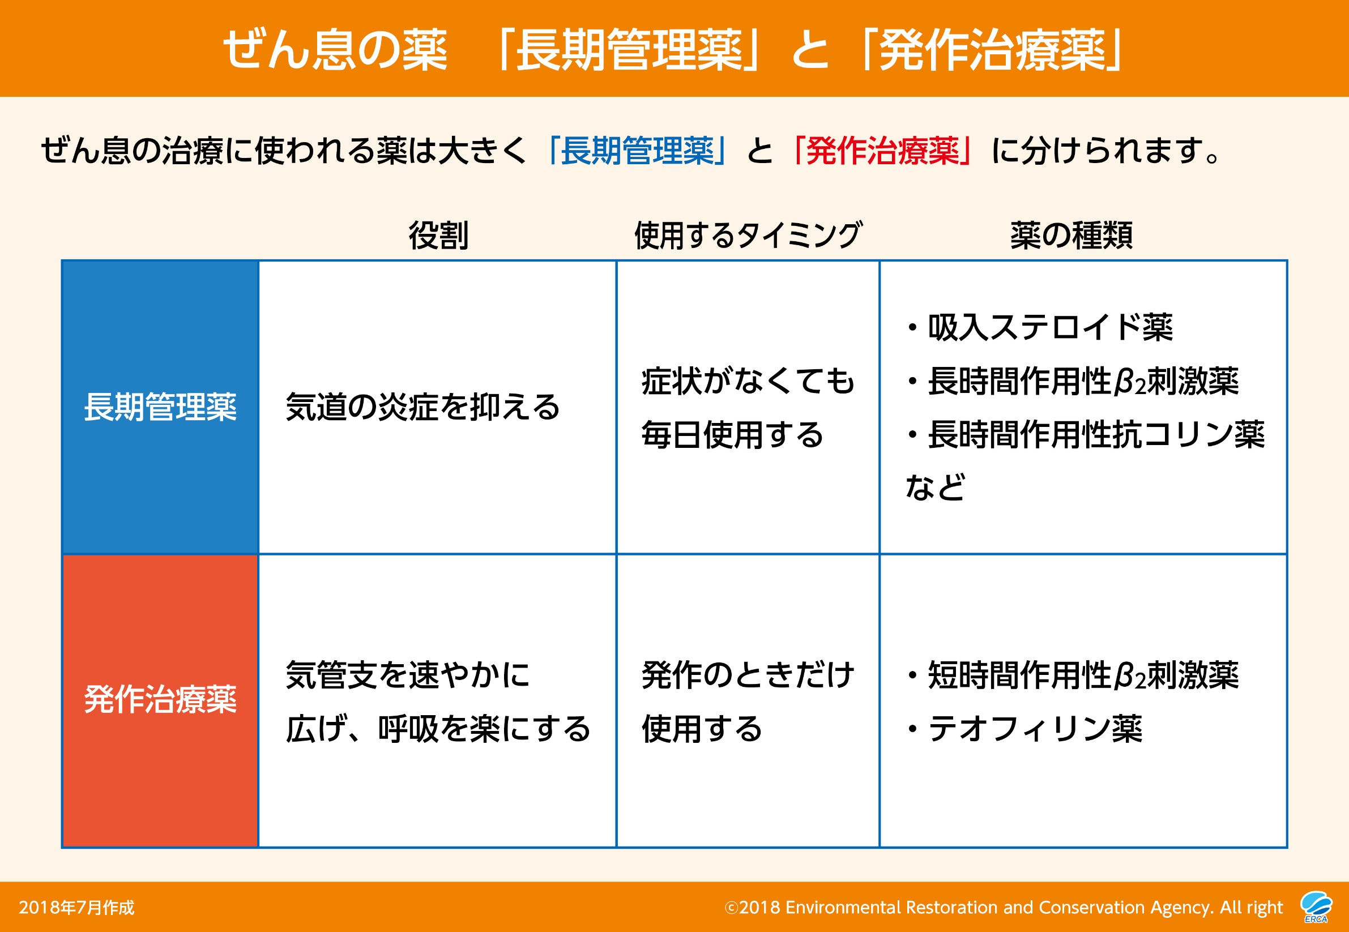
Notes:
ぜん息の治療に使われる薬は、気道の炎症を抑える「長期管理薬」と発作のときに気管支を速やかに広げ、呼吸を楽にする「発作治療薬」に分けられます。
長期管理薬は、症状がなくても毎日使用する必要があります。
代表的な薬は、吸入ステロイド薬、長時間作用性β₂刺激薬などです。
発作治療薬は、発作のときだけ使用します。
代表的な薬は、短時間作用性β₂刺激薬です。

Slide 23
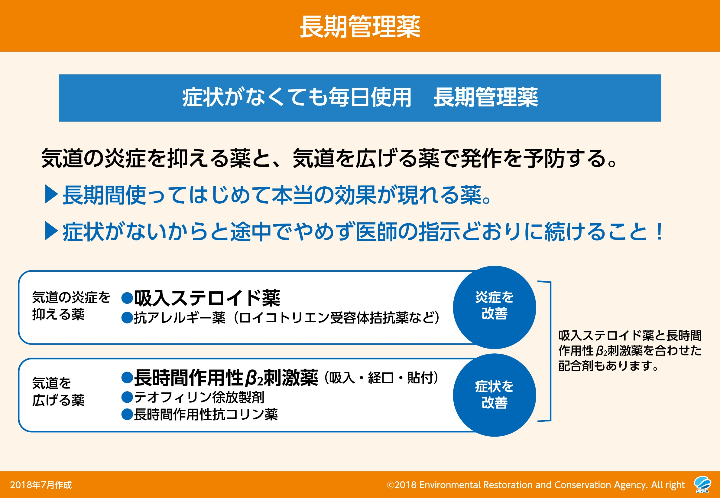
Notes:
長期管理薬には、気道の炎症を抑える薬と、気道を広げる薬があり、症状がなくても毎日使用することで気道の炎症を抑えて、発作を予防します。
長期管理薬は、長期間使ってはじめて本当の効果が現れる薬なので、症状がないからと途中でやめたりせず、医師の指示通りに毎日使うことがとても大切です。
代表的な長期管理薬は、気道の炎症を抑える「吸入ステロイド薬」です。
同時に、気道を広げる「長時間作用性β₂刺激薬」が使われることもあります。
この2つをあわせた配合剤もあります。

Slide 24
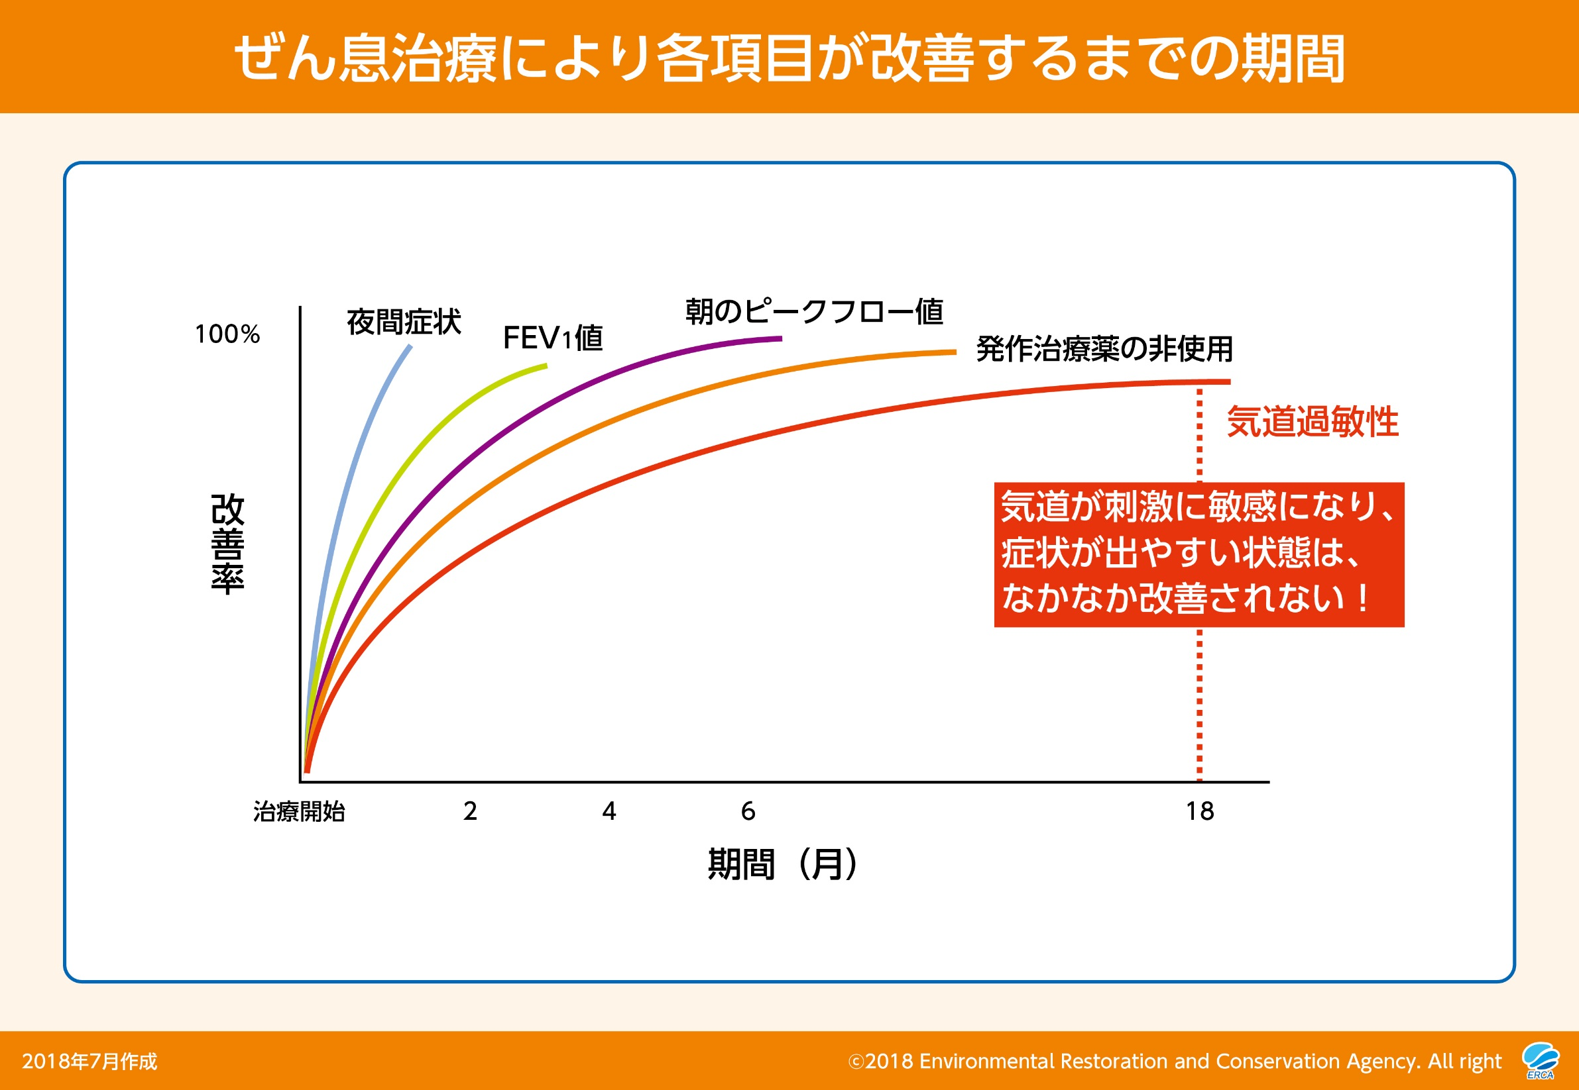
Notes:
吸入ステロイド薬治療における、ぜん息コントロールの各評価項目の改善にかかる期間を検討したデータです。
夜間症状や1秒量といった呼吸機能は比較的短期間、大体２～３ヶ月で改善が得られる一方で、気道には炎症が残っており、気道過敏性、つまり症状がでやすい状態は、なかなか改善されないことがわかります。
気道過敏性を改善するためには、吸入ステロイド薬をはじめとした長期管理薬を長期にわたって使用することが必要です。

Slide 25
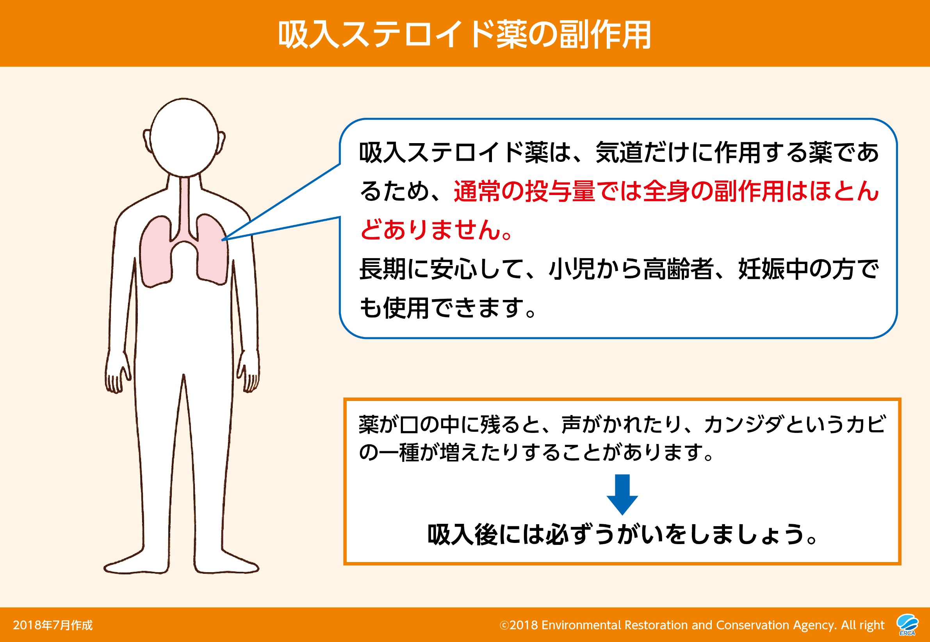
Notes:
ステロイド薬の副作用のリスクを減らす工夫を施された薬が、「吸入ステロイド薬」です。
気道だけに作用する薬であるため、通常の投与量では、全身の副作用はほとんどなく、長期に安心して、小児から高齢者、妊娠中の方でも使用できます。
よくみられる副作用としては、
・声がかれる
・口の中に残ると粘膜の免疫を抑制してしまい、カンジダというカビが増える ことです。
これらを予防するために、吸入後には必ずうがいをしましょう。
「ガラガラ」うがいが難しい場合は、「ブクブク」して飲み込んでしまっても問題ありません。

Slide 26
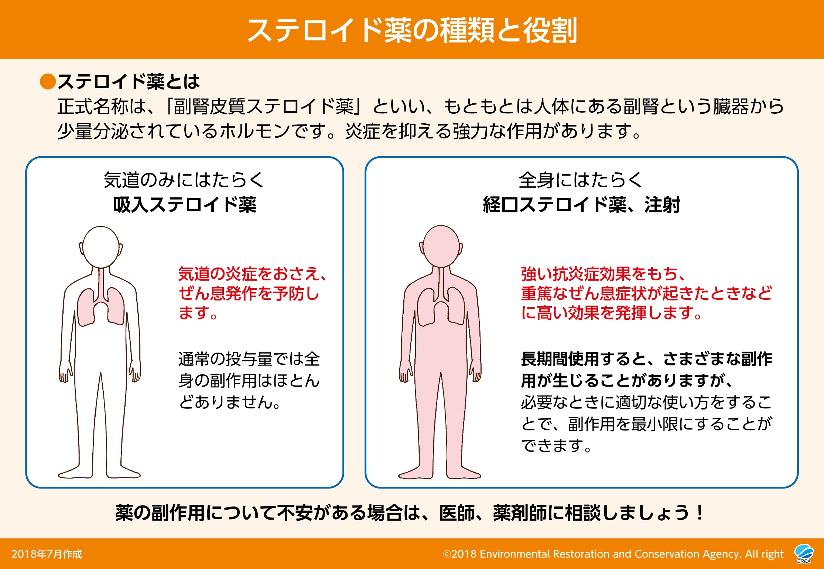
Notes:
ステロイド薬の正式名称は、「副腎皮質ステロイド薬」です。
もともとは人体にある副腎という臓器から少量分泌されているホルモンです。
炎症を抑える強力な作用があります。
ステロイド薬は、気道だけに届く「吸入ステロイド薬」と、全身に働く「経口ステロイド」や注射での投与があります。
それぞれに役割があるので、必要なときに適切に使用しましょう。
吸入ステロイドは、気道の炎症をおさえ、ぜん息発作を予防する薬で、通常の投与量では全身の副作用はほとんどありません。
全身性のステロイドは、強い抗炎症効果をもち、重篤なぜん息症状が起きたときなどに高い効果を発揮します。長期間使用すると、さまざまな副作用が生じることがありますが、必要なときに適切な使い方をすることで、副作用を最小限にすることができます。
薬の副作用が不安なときは、ためらわずに医師や薬剤師に相談してください。

Slide 27
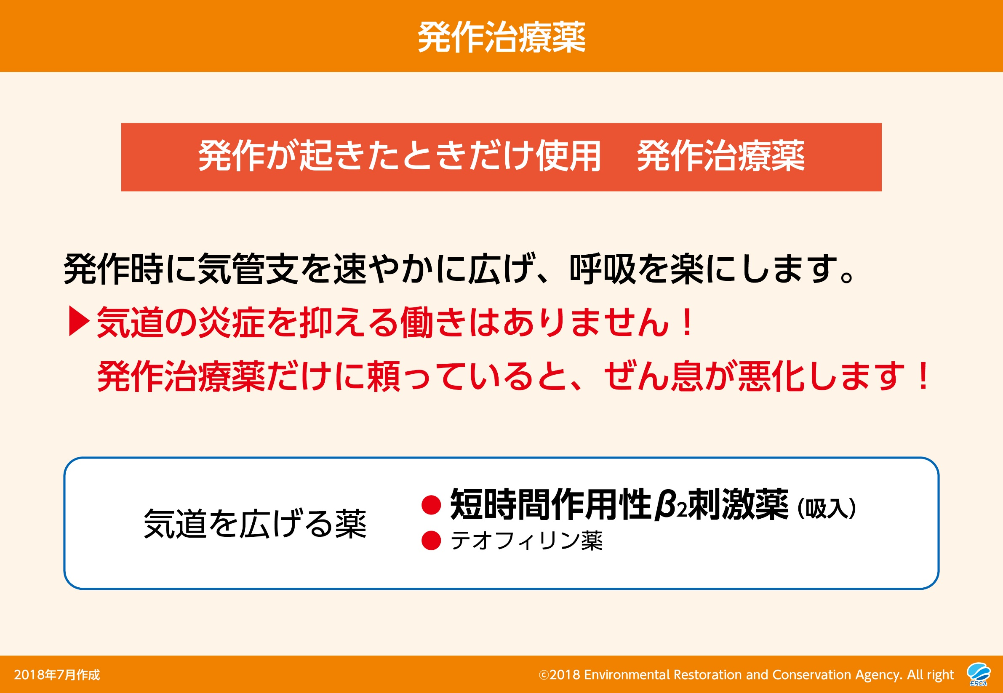
Notes:
気管支を速やかに広げ、呼吸を楽にする働きのある発作治療薬は、発作が起きたときだけ使用します。
発作治療薬に気道の炎症を抑える働きはありません。長期管理薬を使わずに発作治療薬だけを使用していると、ぜん息の状態が悪化し、最悪の場合、ぜん息死を招く原因になることもあるので、くれぐれも注意してください。

Slide 28
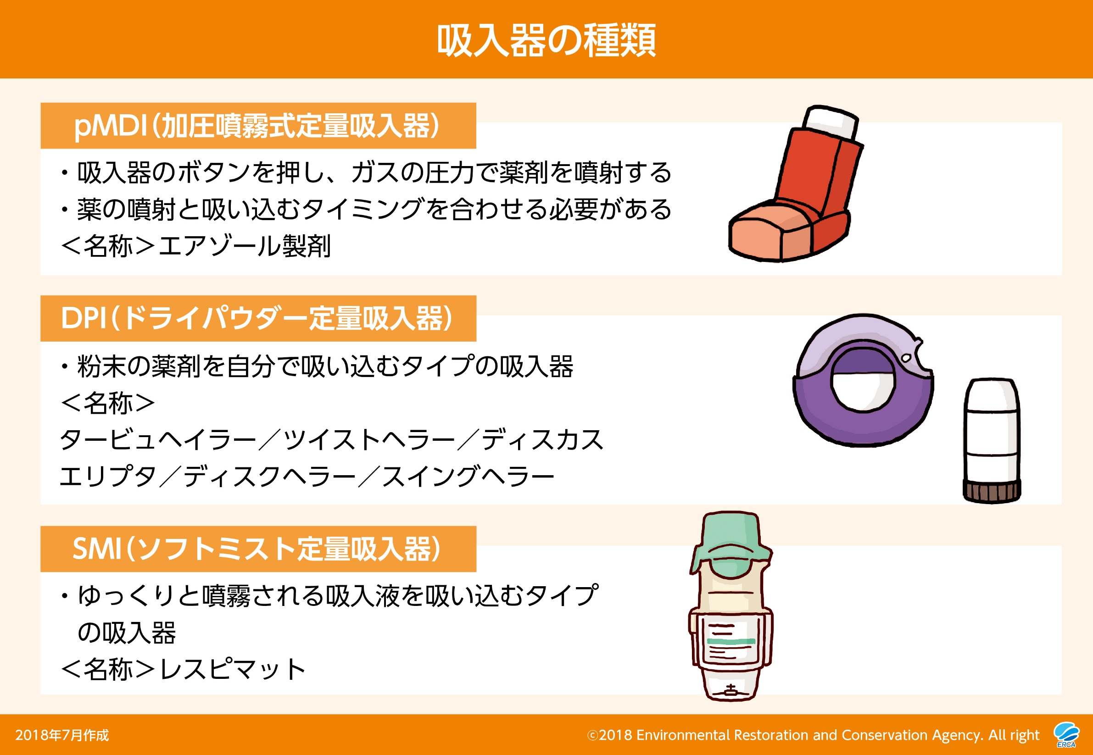
Notes:
ぜん息約の吸入器には３種類あります。
＜pMDI＞
ガスの圧力で薬剤を噴射する吸入器です。
薬剤を噴射するタイミングと吸い込むタイミングを合わせる必要があります。
＜DPI＞
粉末の薬剤を自分で吸い込むタイプの吸入器です。
力強く薬を吸い込む必要があります。
＜SMI＞
ゆっくりと噴霧される吸入液を吸い込むタイプの吸入器です。
吸入薬は正しく吸入することではじめて、本来の効果を発揮します。そのためにも、自分に合った吸入器を選択できるよう、医師や薬剤師に相談しましょう。

Slide 29
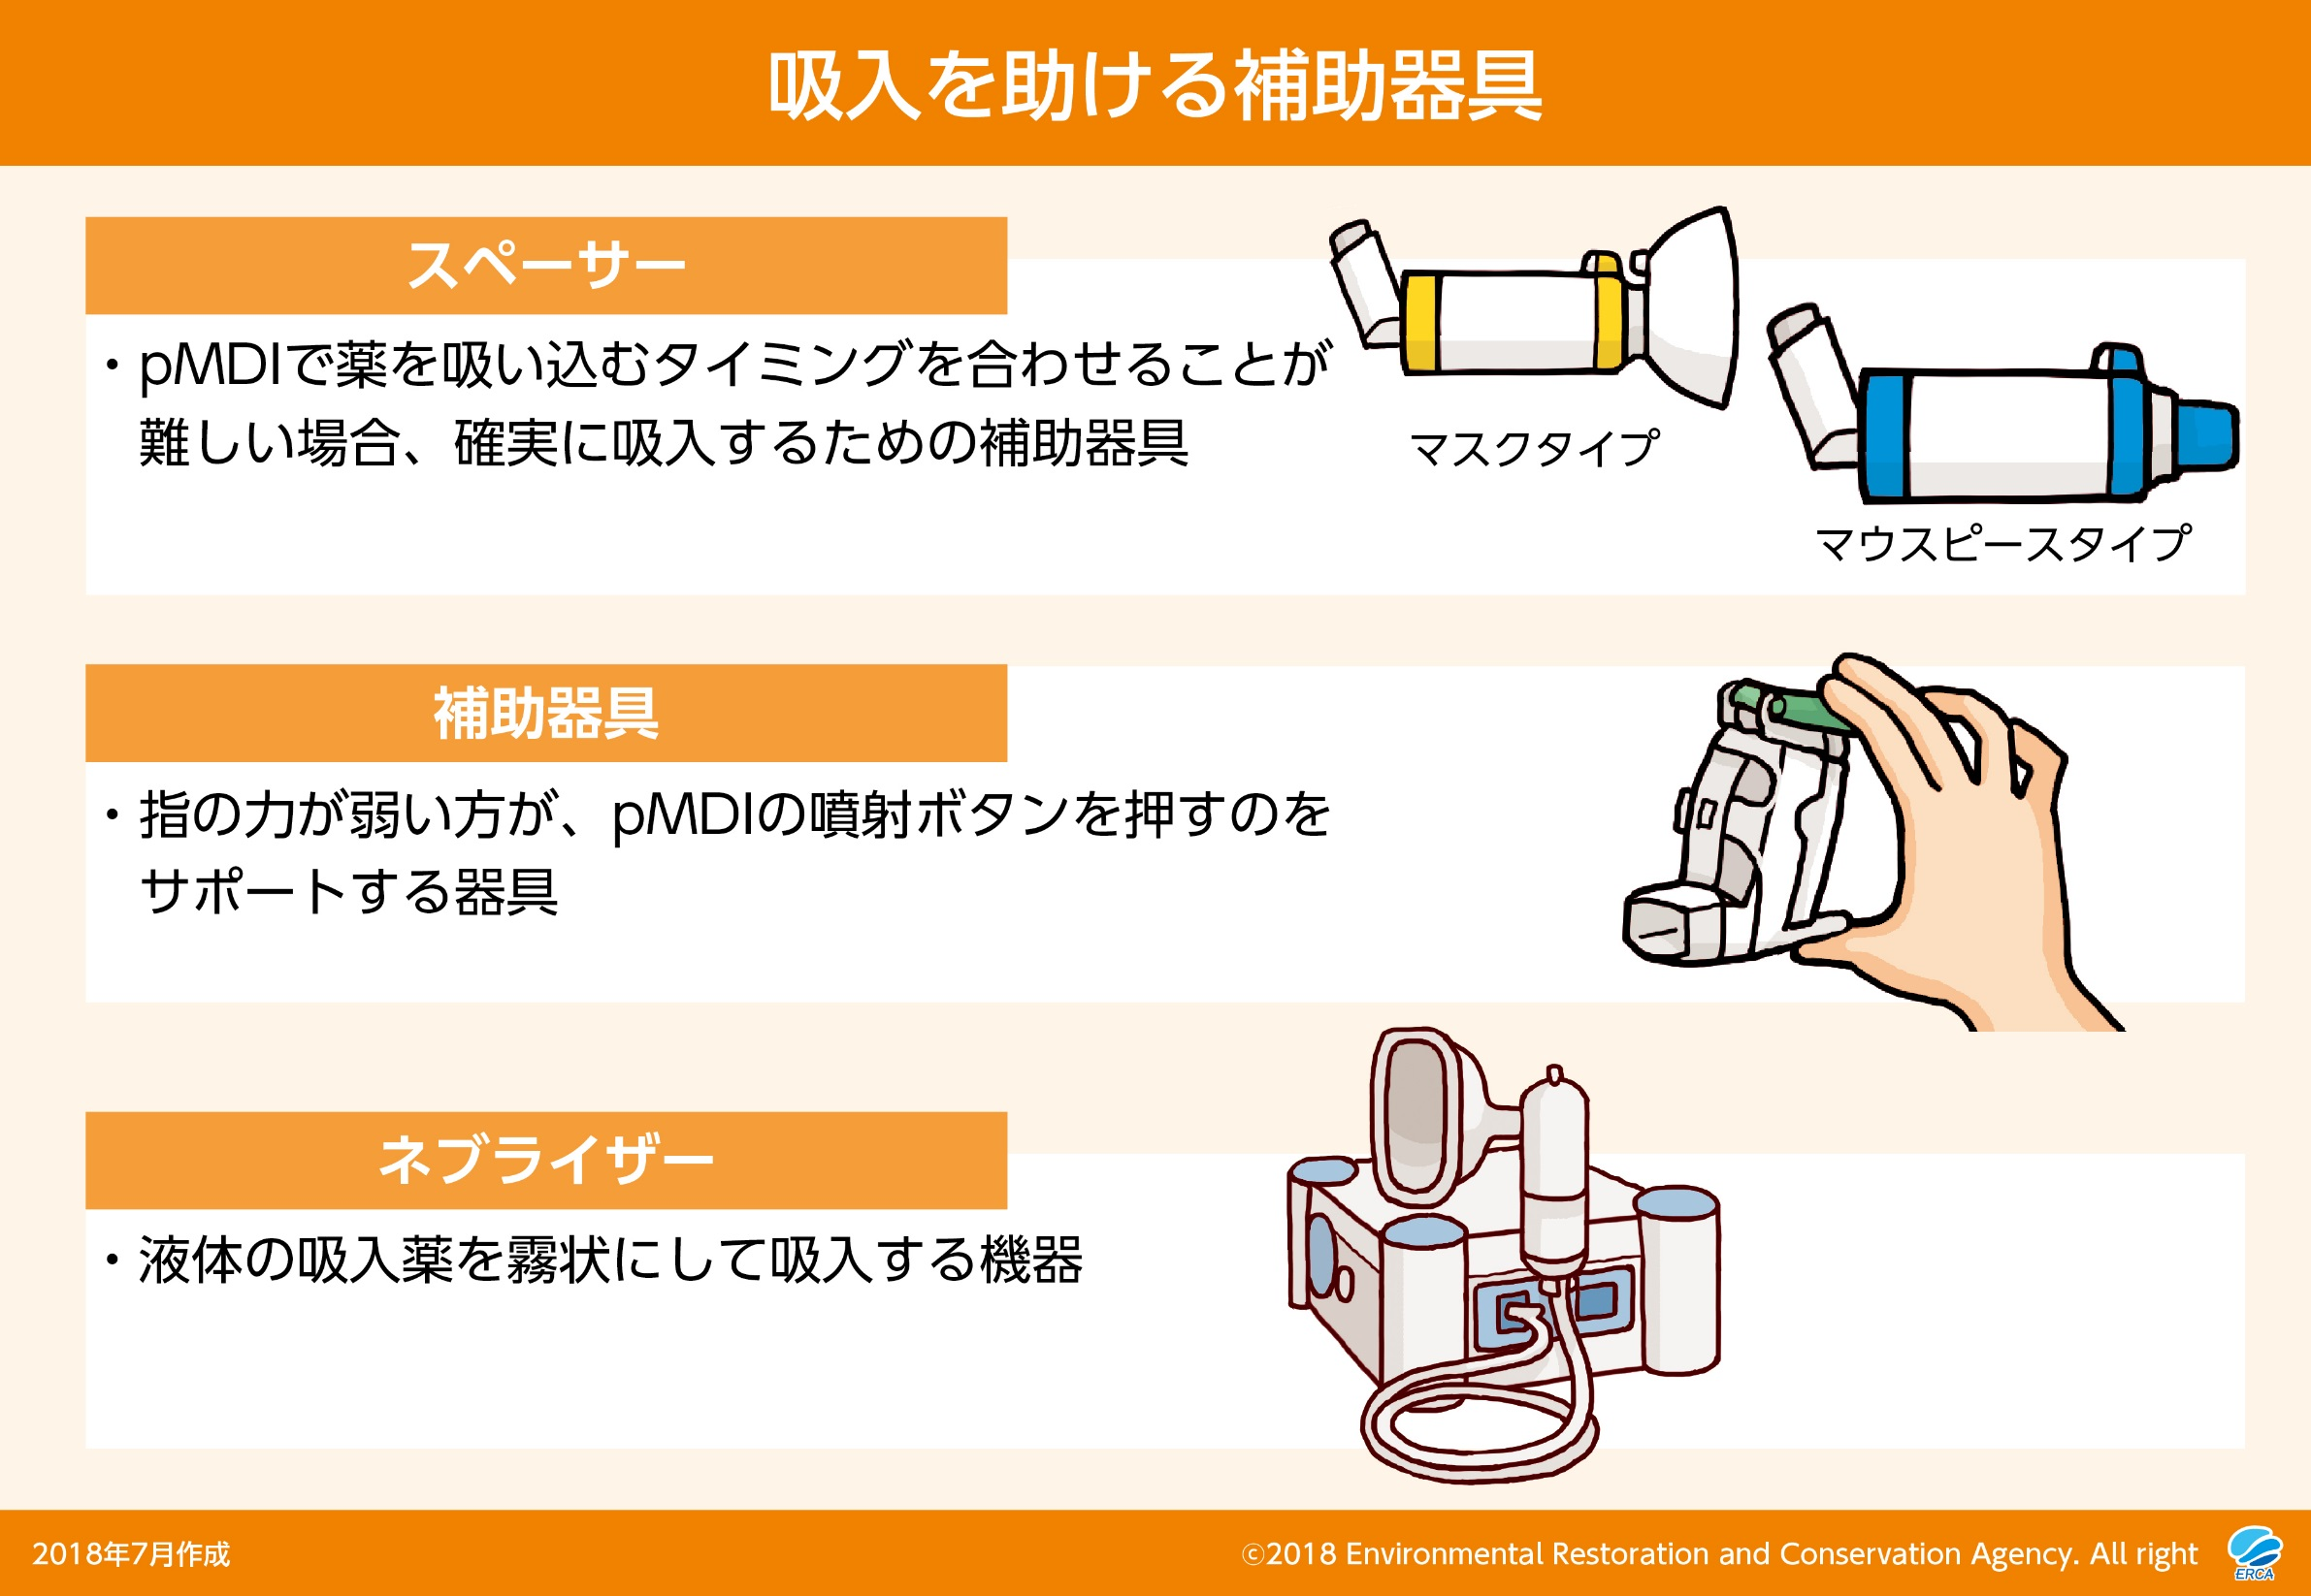
Notes:
＜スペーサー＞
pMDIで、薬を吸い込むタイミングを合わせることが難しい場合に、確実に吸入するための補助具です。マスクタイプとマウスピースタイプがあります。
＜補助器具＞
pMDIは、吸入器のボタンを指で押して薬を噴射させますが、指の力が必要な場合があります。指の力が弱い子どもや高齢者用に作られた補助器具を使うと、楽に薬のボタンを押すことができます。
＜ネブライザー＞
液体の薬を霧状にして吸入するために使用します。吸入がうまくできない高齢の方でも、確実に吸入することができます。
これらを入手したい場合は、医師に相談しましょう。

Slide 30
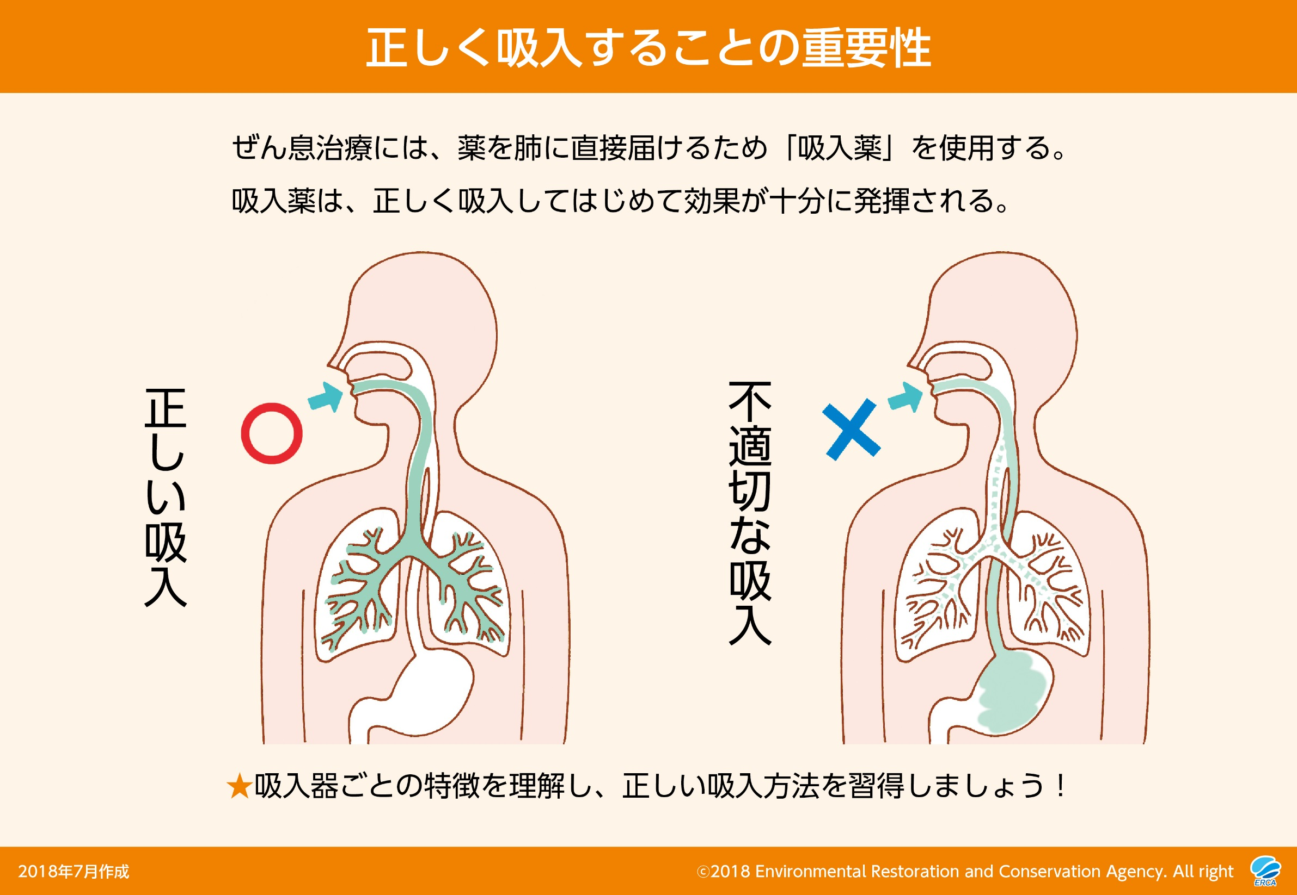
Notes:
ぜん息治療には、気道の奥まで直接薬を届ける「吸入薬」が主に使われます。
吸入薬は正しい吸入方法で吸入することではじめて、十分な効果を発揮します。
正しく吸入できていない場合、口の中に薬が残ってしまったり、吸い込むのではなく飲み込んでしまい胃の中にたまってしまうことがあります。これでは、薬の効果がまったく得られません。
自分の使用している吸入器の特徴を理解し、正しい吸入方法を習得しましょう。
定期的に、医師や薬剤師に吸入指導を受けるとよいでしょう。

Slide 31
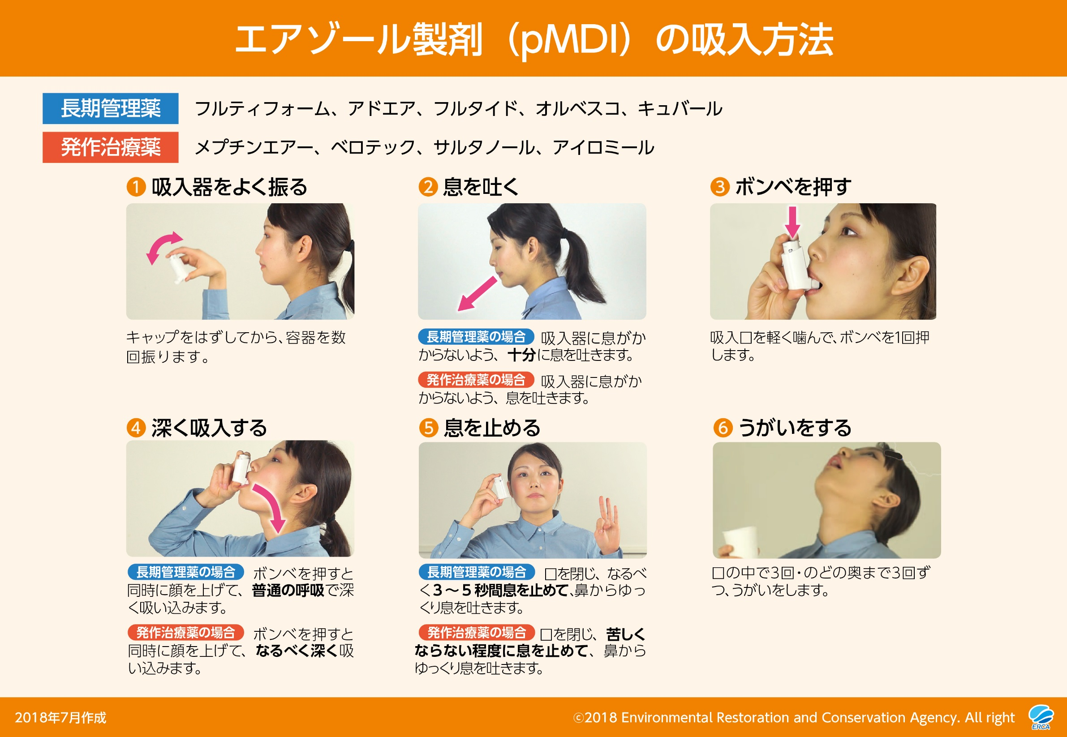
Notes:
pMDIの吸入方法です。

Slide 32
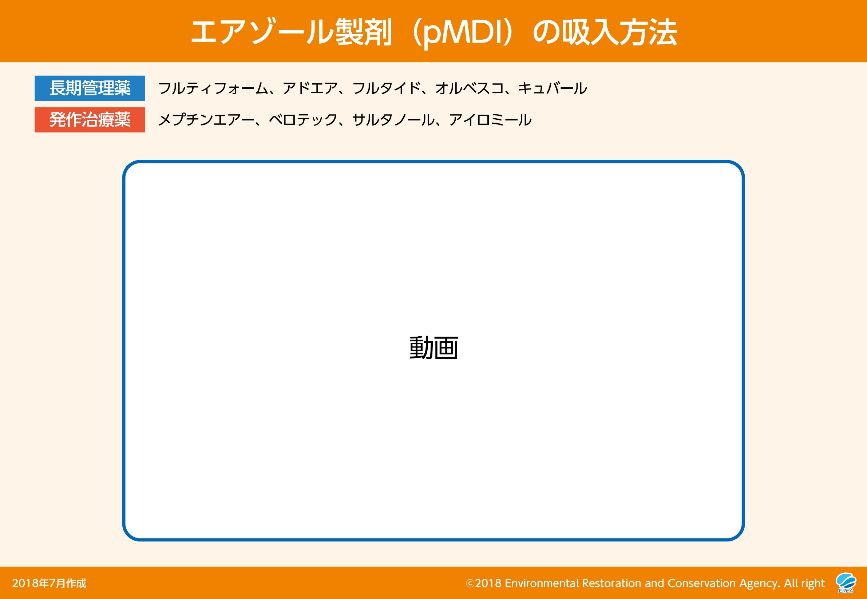
Notes:
pMDIの吸入方法です。

Slide 33
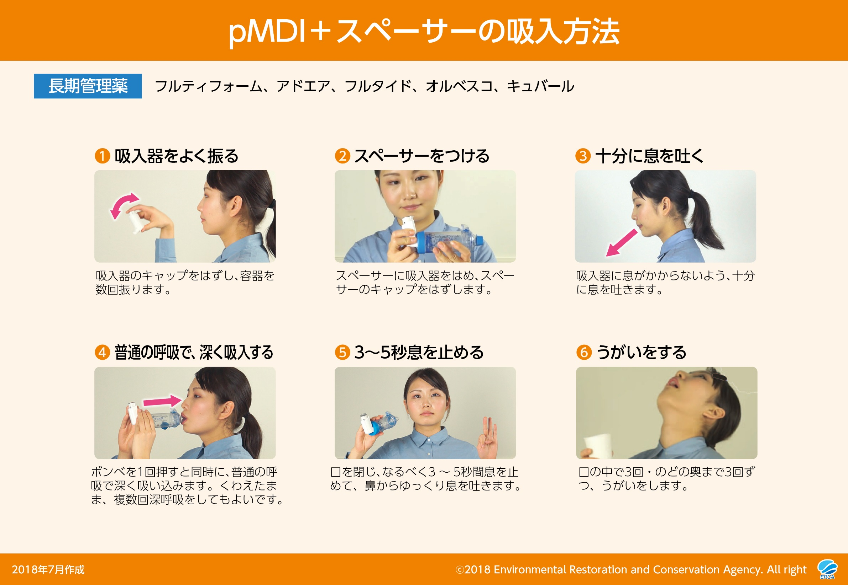
Notes:
pMDIにマウスピースタイプのスペーサーを取り付けて吸入する際の、吸入方法です。

Slide 34
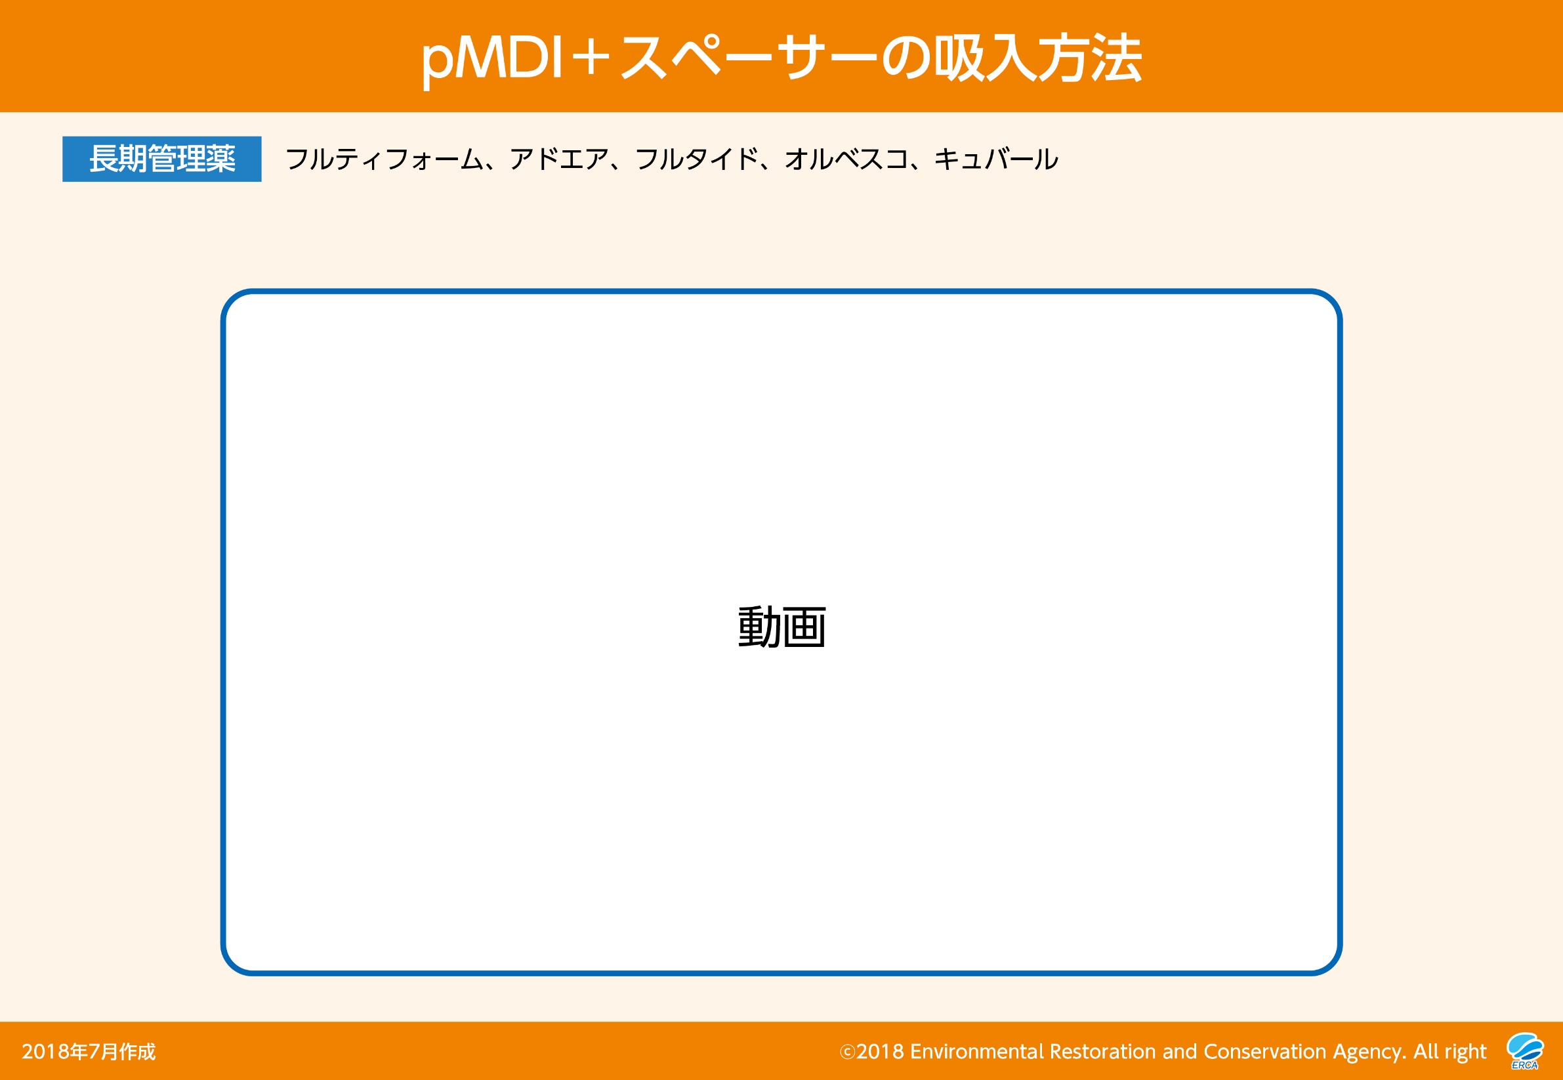
Notes:
pMDIにマウスピースタイプのスペーサーを取り付けて吸入する際の、吸入方法です。

Slide 35
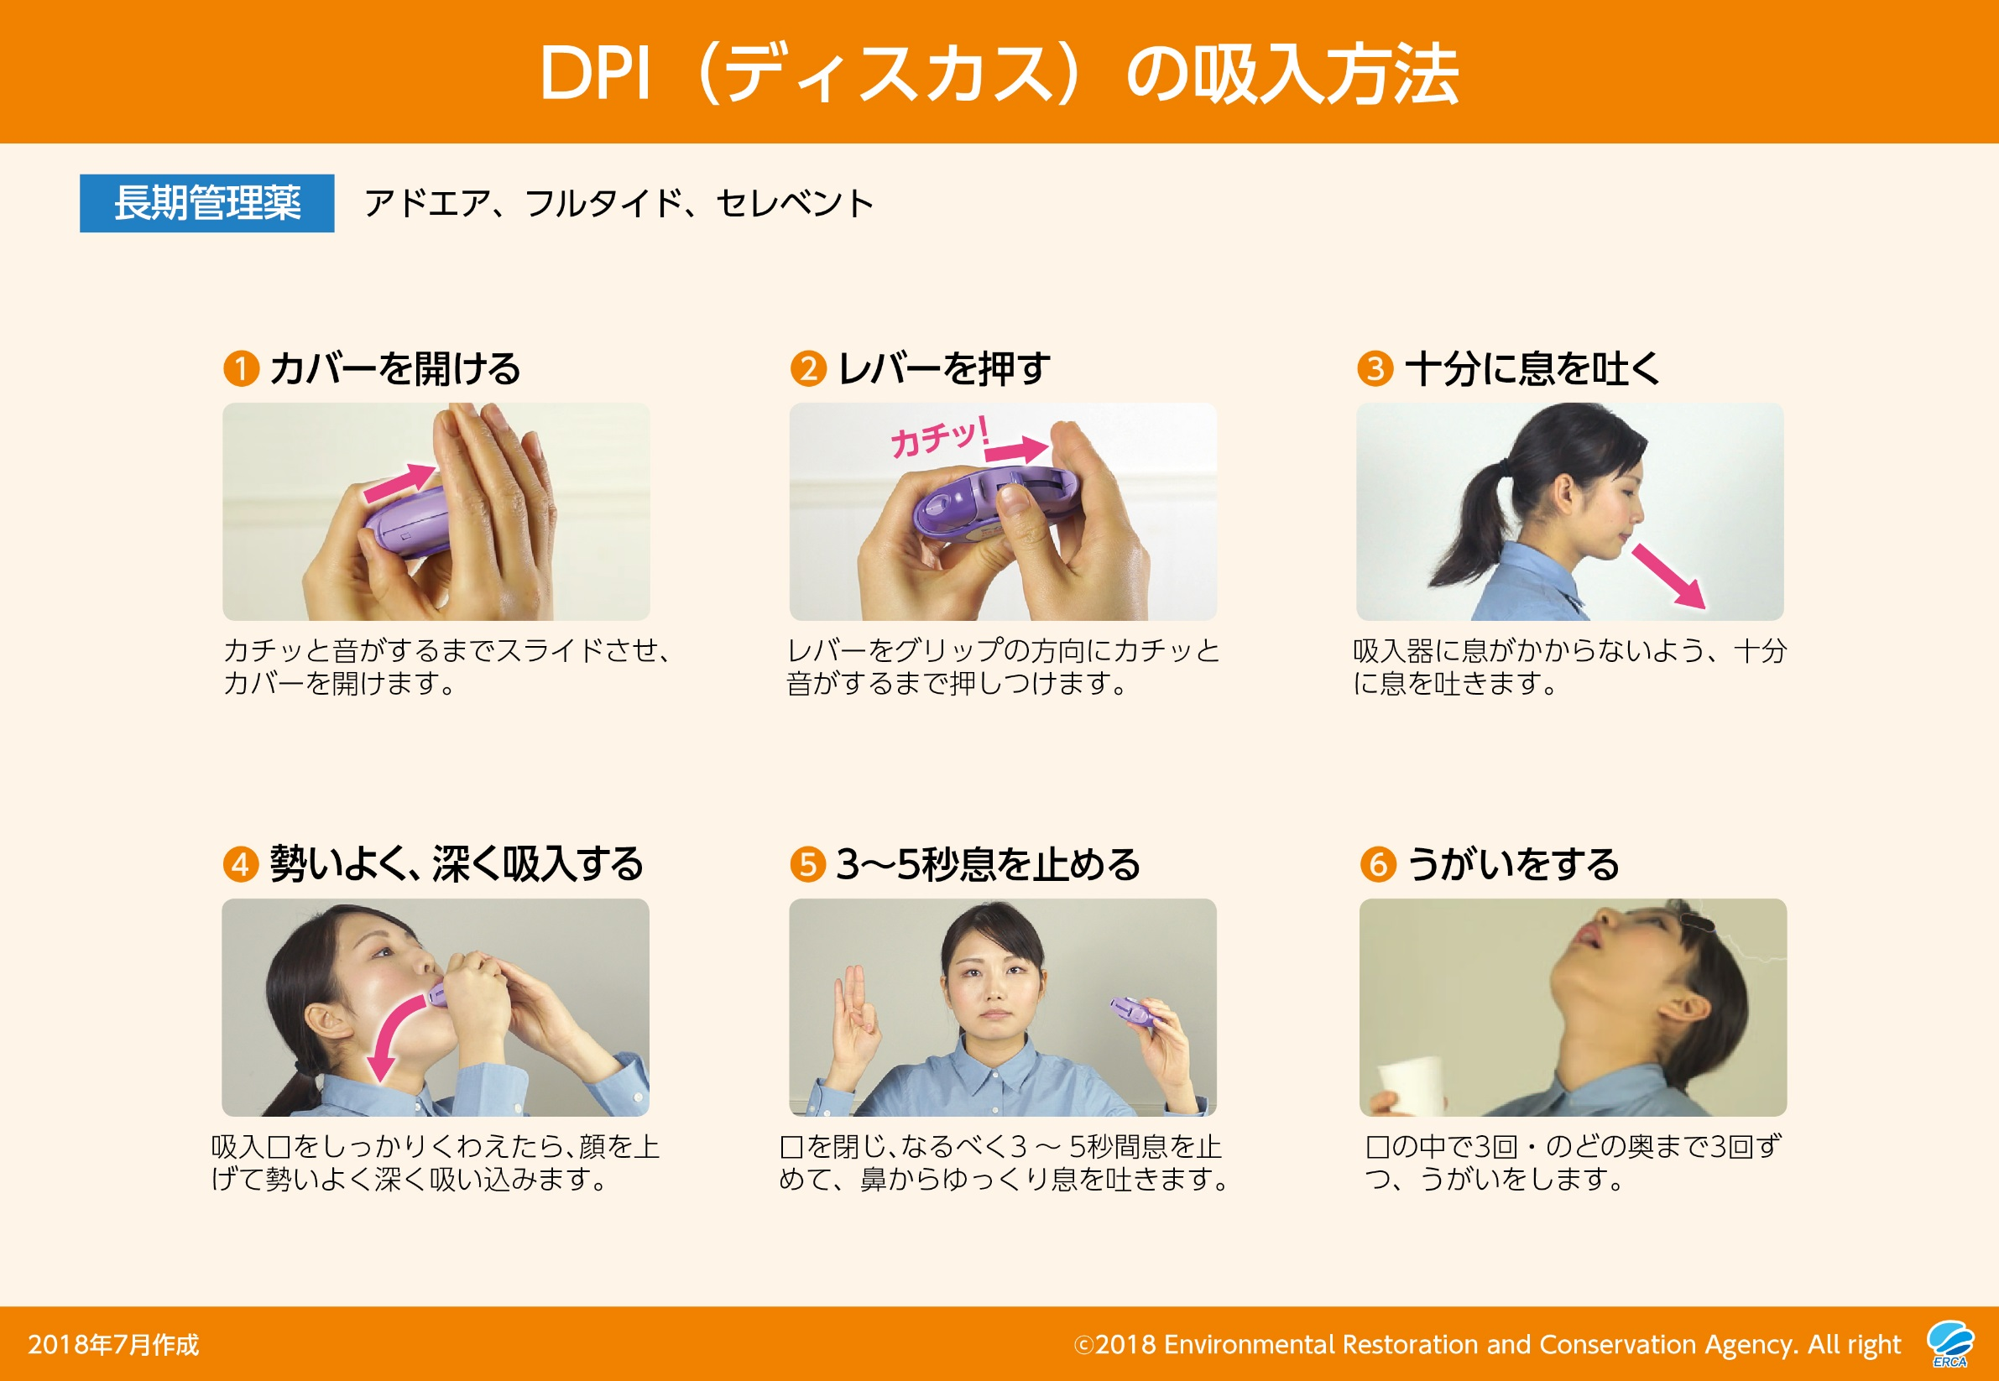
Notes:
ディスカス（DPI）の吸入方法です。

Slide 36
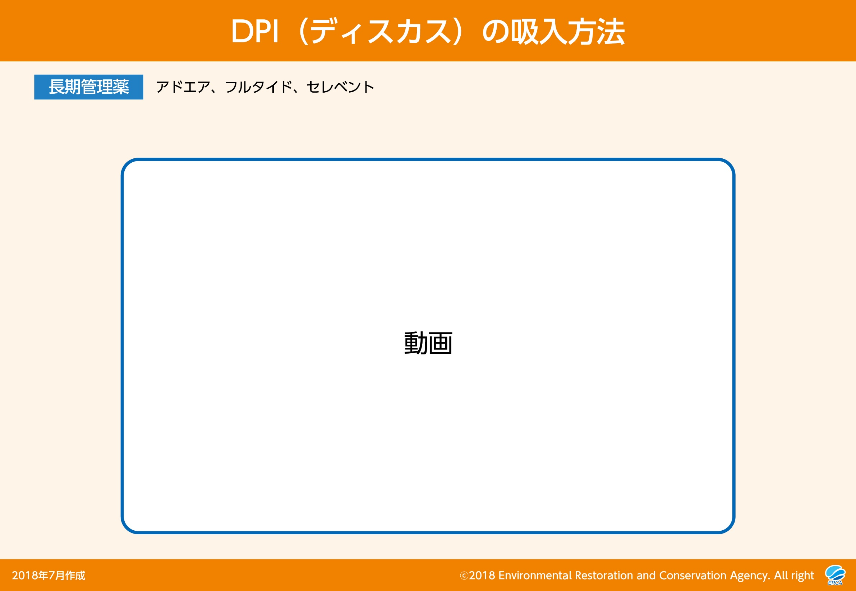
Notes:
ディスカス（DPI）の吸入方法です。

Slide 37
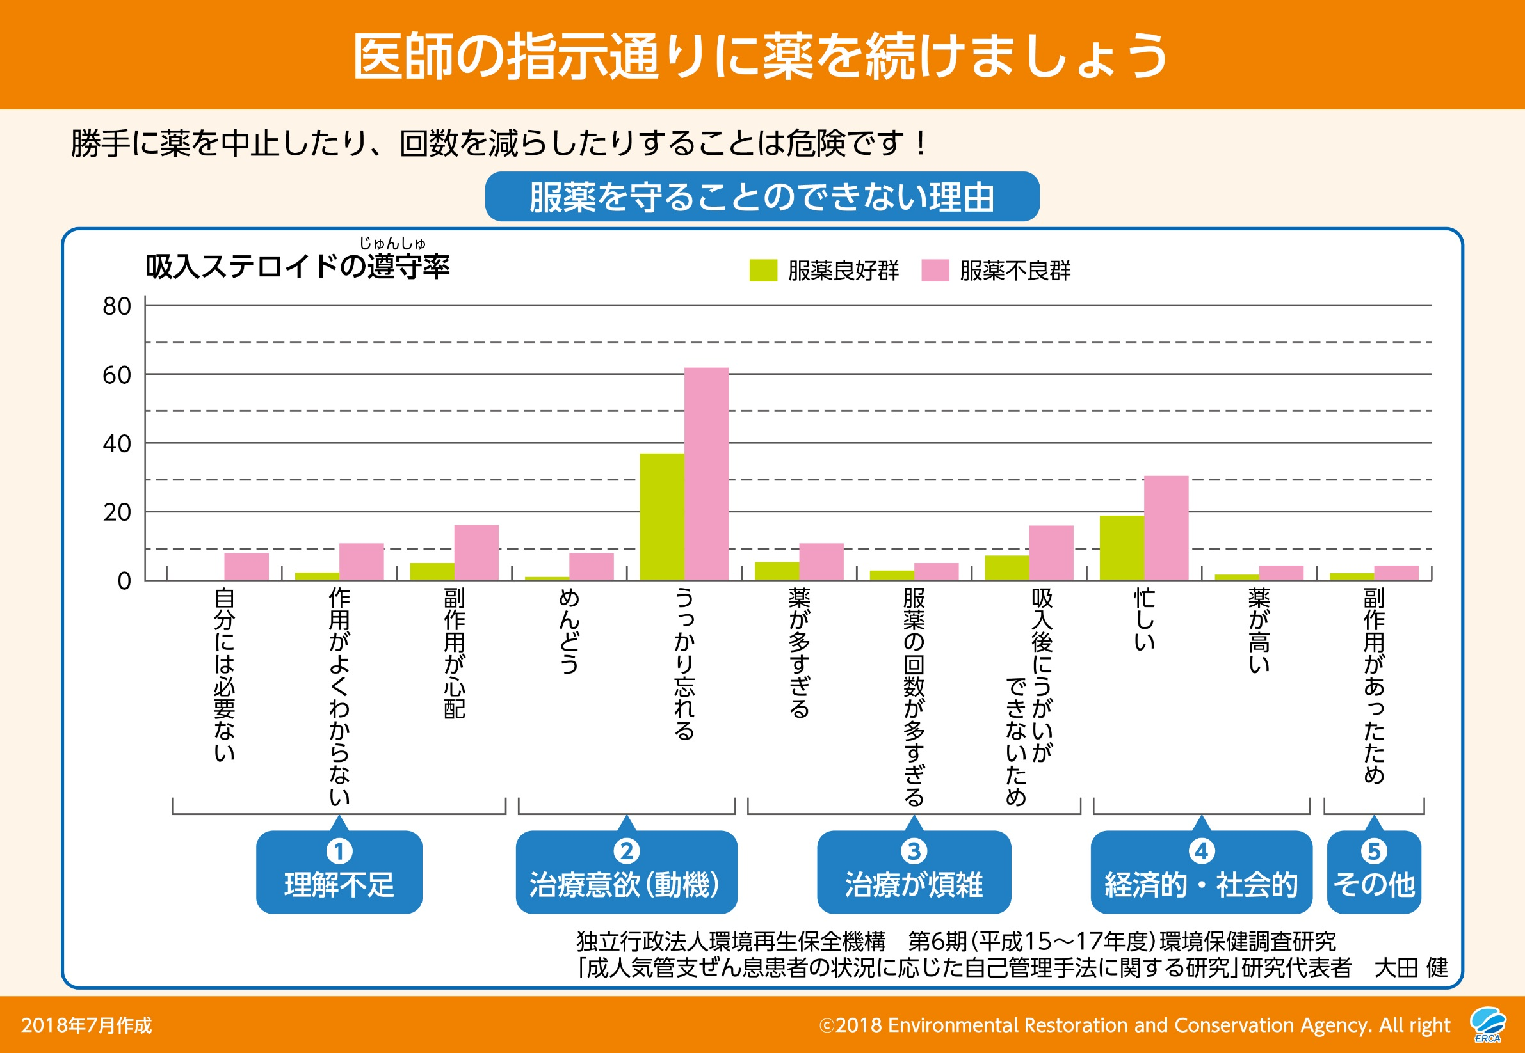
Notes:
ぜん息は、慢性の病気です。症状がなくなったからといって、治ったわけではありません。
症状がないときでも医師の指示通りに、薬を続ける必要があります。医師の指示を無視した勝手な服薬の中止は、治療効果が得られないうえに、危険です。
調査によると、医師に指示された服薬が守れない理由として、
・うっかり忘れる
・薬に対する理解不足
・治療が煩雑 が多いようです。

Slide 38
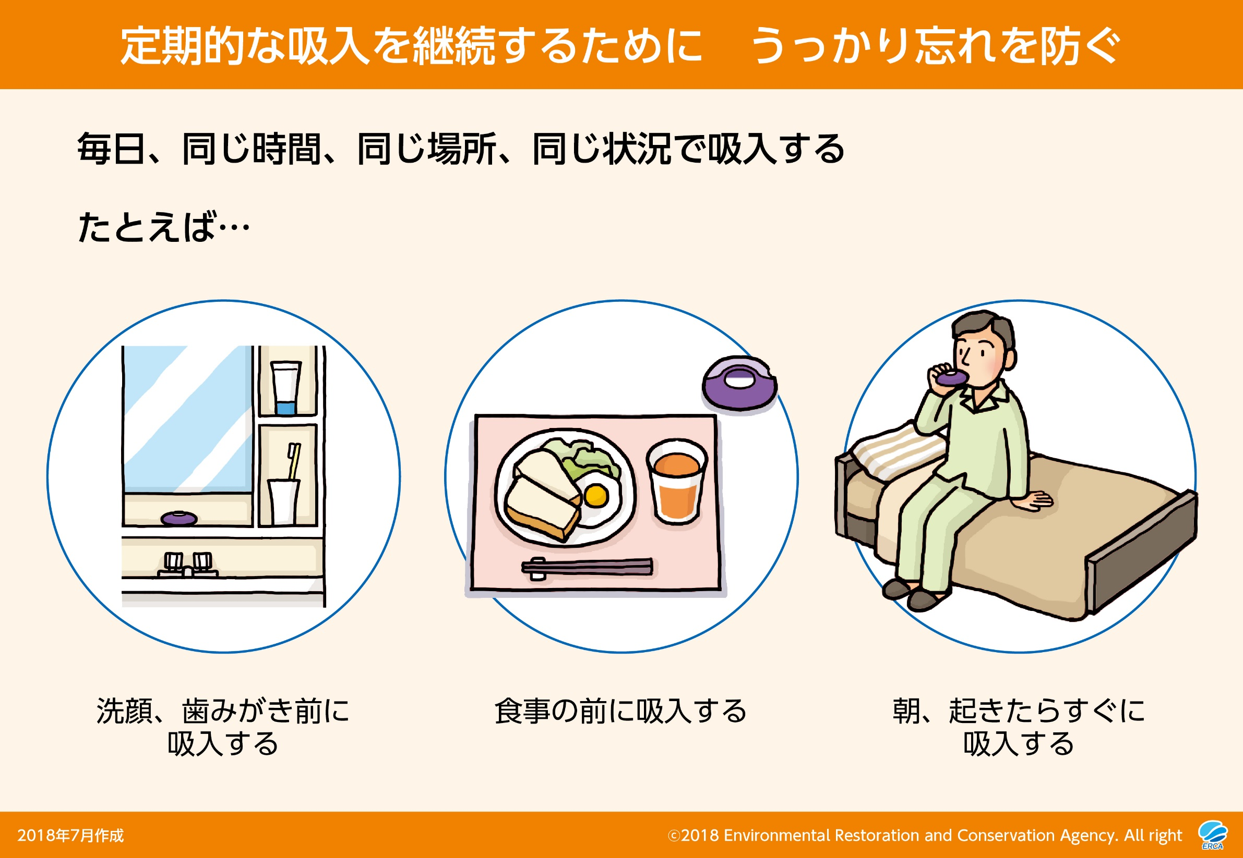
Notes:
吸入や服薬の「うっかり忘れ」を防ぐためには、
毎日、同じ時間、同じ場所、同じ状況で吸入することが効果的です。
たとえば
・洗面所に薬を置いておき、朝晩、洗顔や歯みがきをする前に吸入する
・食卓に薬を置いておき、食事の前に吸入する
・ベッドサイドに薬を置いておき、朝、起きたらすぐに吸入する

Slide 39
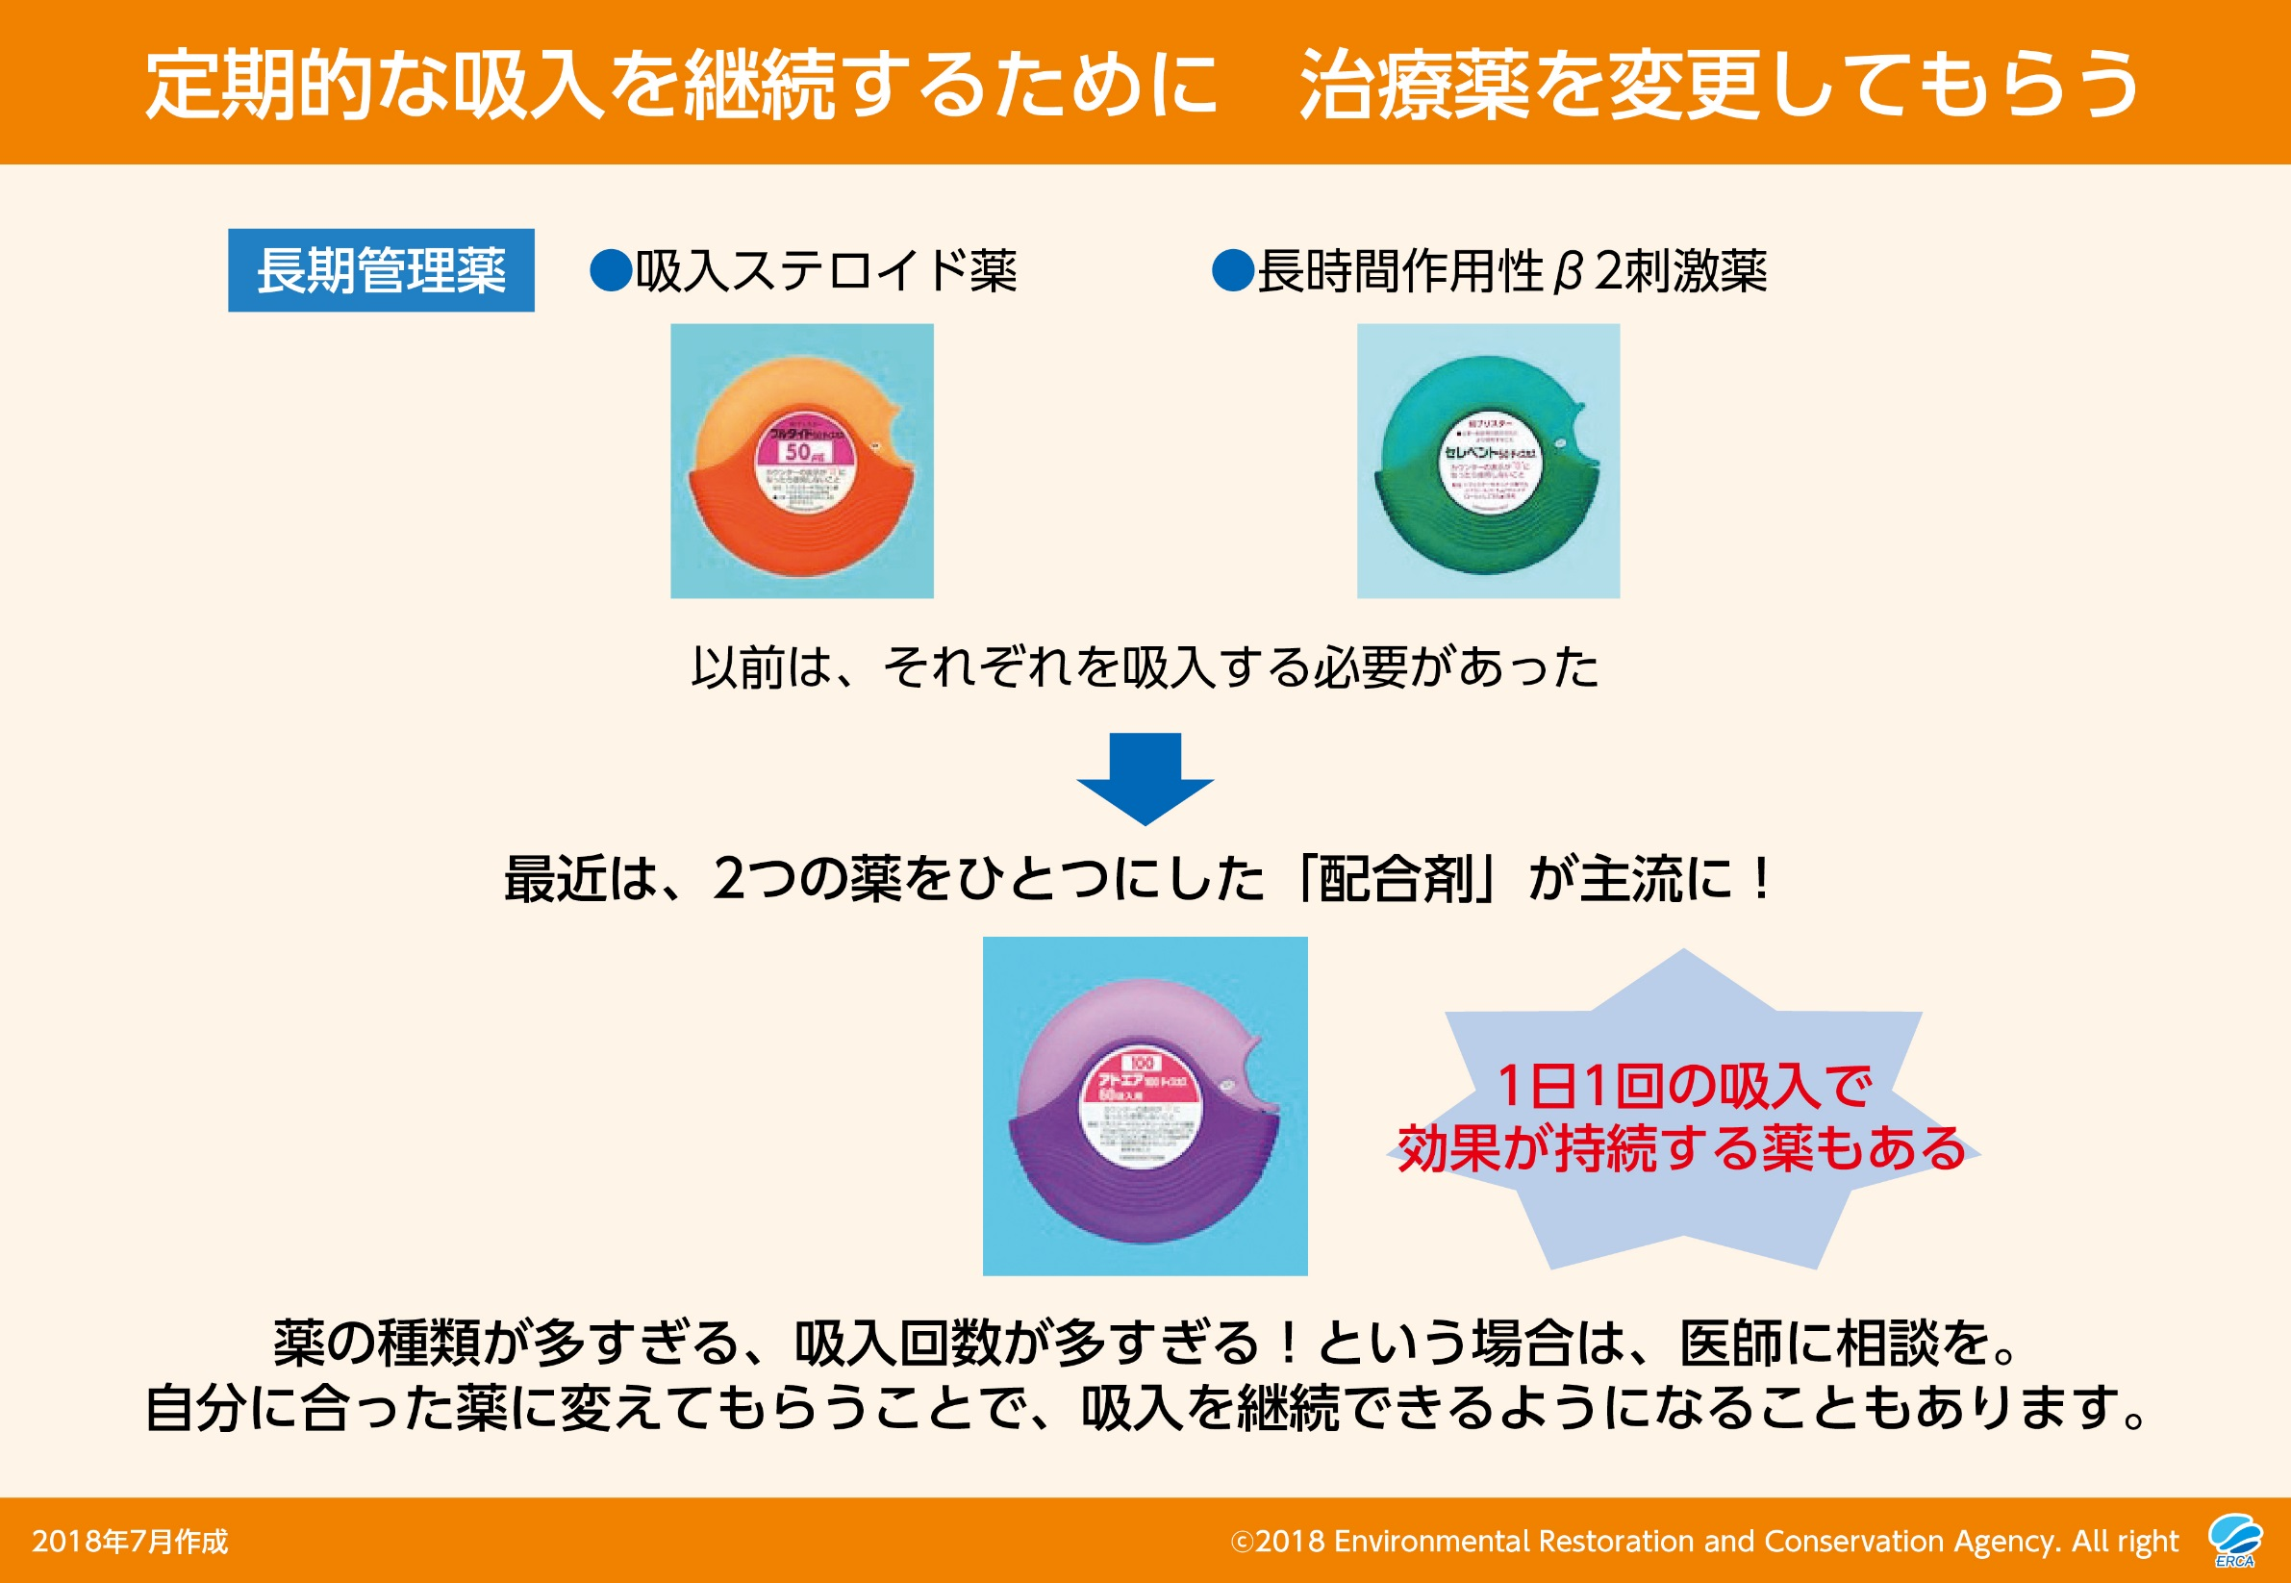
Notes:
薬の種類が多すぎる、吸入の回数が多すぎて、服薬を守ることができない、という場合、まずは医師に相談してみましょう。
最近は、吸入ステロイド薬と長時間作用性β2刺激薬をひとつにした「配合剤」がよく使われるようになっています。
これまではそれぞれの薬を別々に吸入する必要がありましたが、配合剤を使えば、2種類の薬を一度で吸入することができます。
また、仕事の都合で定期的な吸入ができない、時間がない、という場合でも、1日1回吸入するだけで済む薬を使うなど、さまざまな選択肢があります。
自分のライフスタイルを医師に伝え、自分に合った薬を選んでもらいましょう。

Slide 40
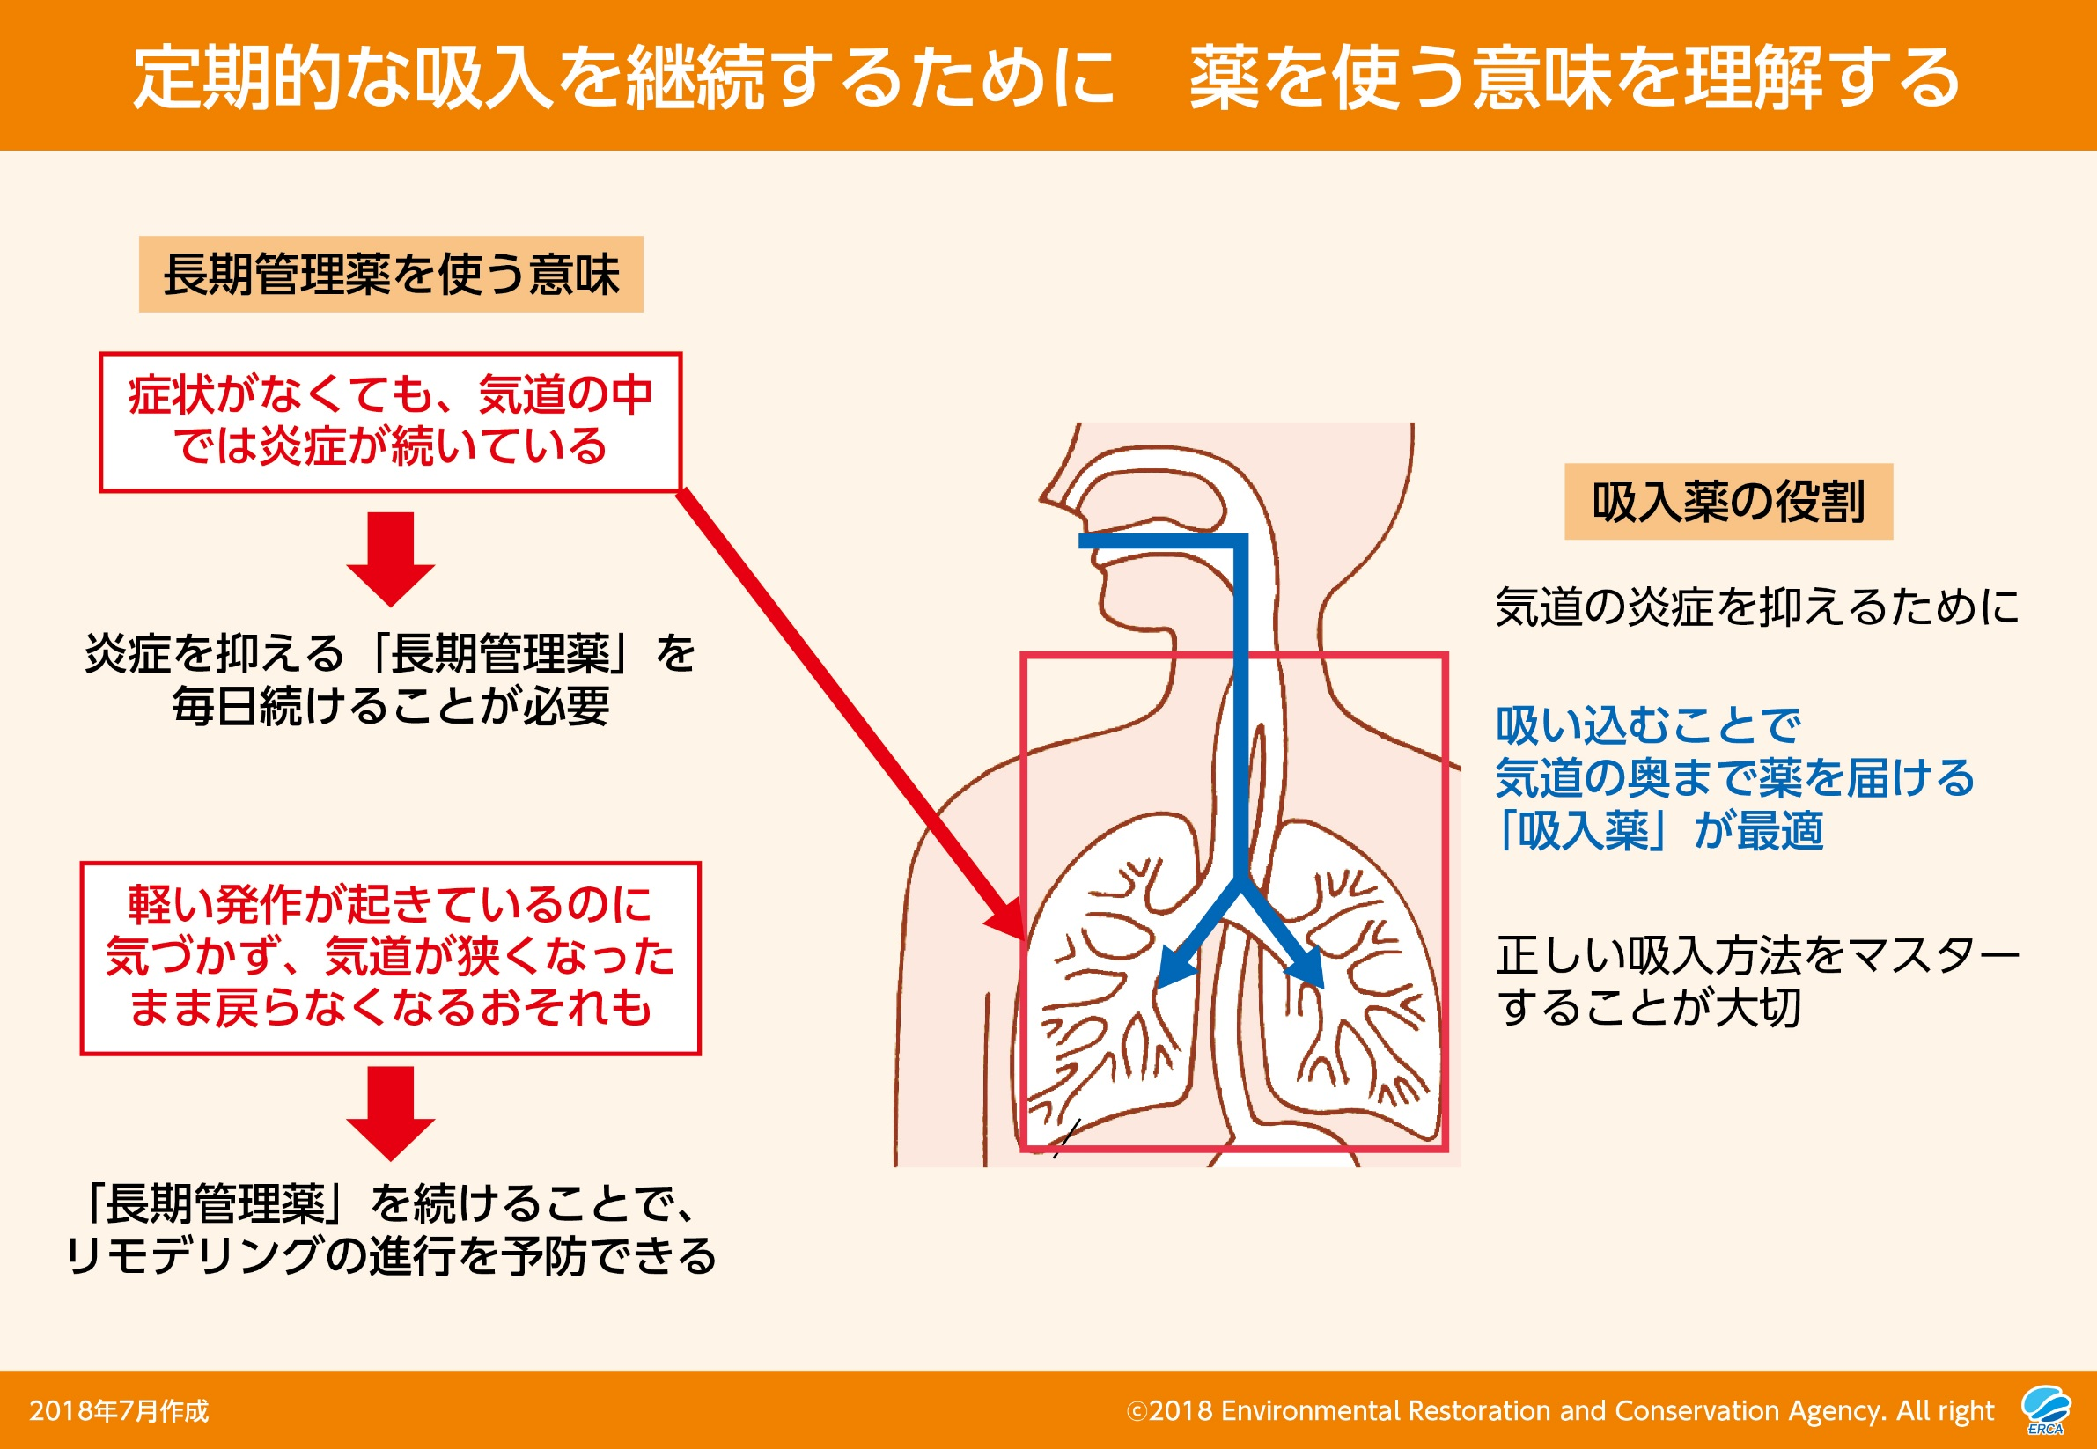
Notes:
吸入を習慣づけるためには、「なぜ、長期管理薬を続けなければならなのか」、「なぜ、吸入薬を使わなければならないのか」を理解する必要があります。
＜長期管理薬を使う意味＞
ぜん息の人の気道の中では、症状がなくても炎症が続いているため、炎症を抑える「長期管理薬」を毎日続ける必要があります。
また、症状がないと感じていても、軽い発作が起きているのに気づいていない可能性もあります。気道が時々狭くなることで、気道のリモデリングが進み、気道が狭くなったままもとに戻らなくなるおそれもあります。長期管理薬をふだんから使用することで、リモデリングの進行を予防することが期待できます。
＜吸入薬の役割＞
気道の炎症を抑えるためには、吸い込むことで気道の奥まで薬を届ける「吸入薬」が最適です。
ただし、正しい吸入をしないと薬が気道の奥まで届きません。
正しい吸入方法をマスターしましょう。

Slide 41
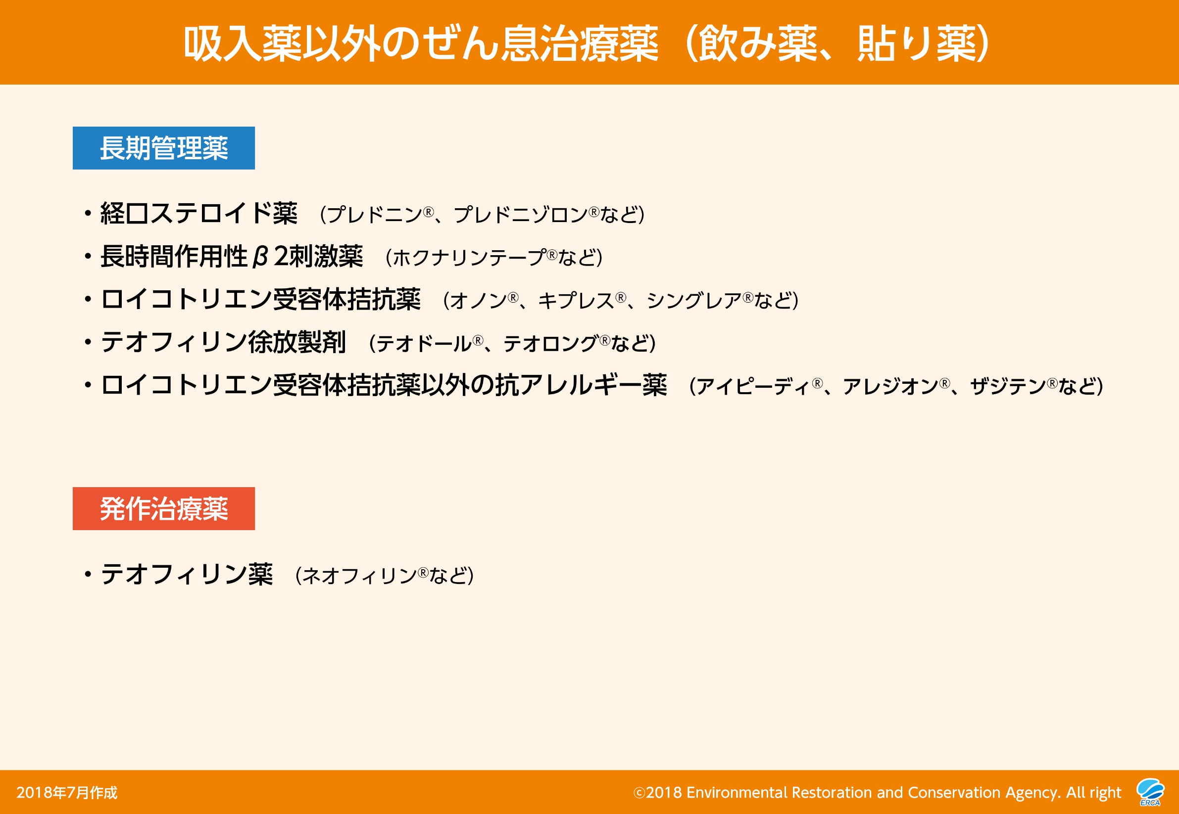
Notes:
飲み薬や貼り薬など、吸入薬以外のぜん息治療薬もあります。
医師は、患者さんごとのぜん息の状態を判断し、適切な薬を処方しています。
必ず、指示されたとおり、服薬しましょう。

Slide 42
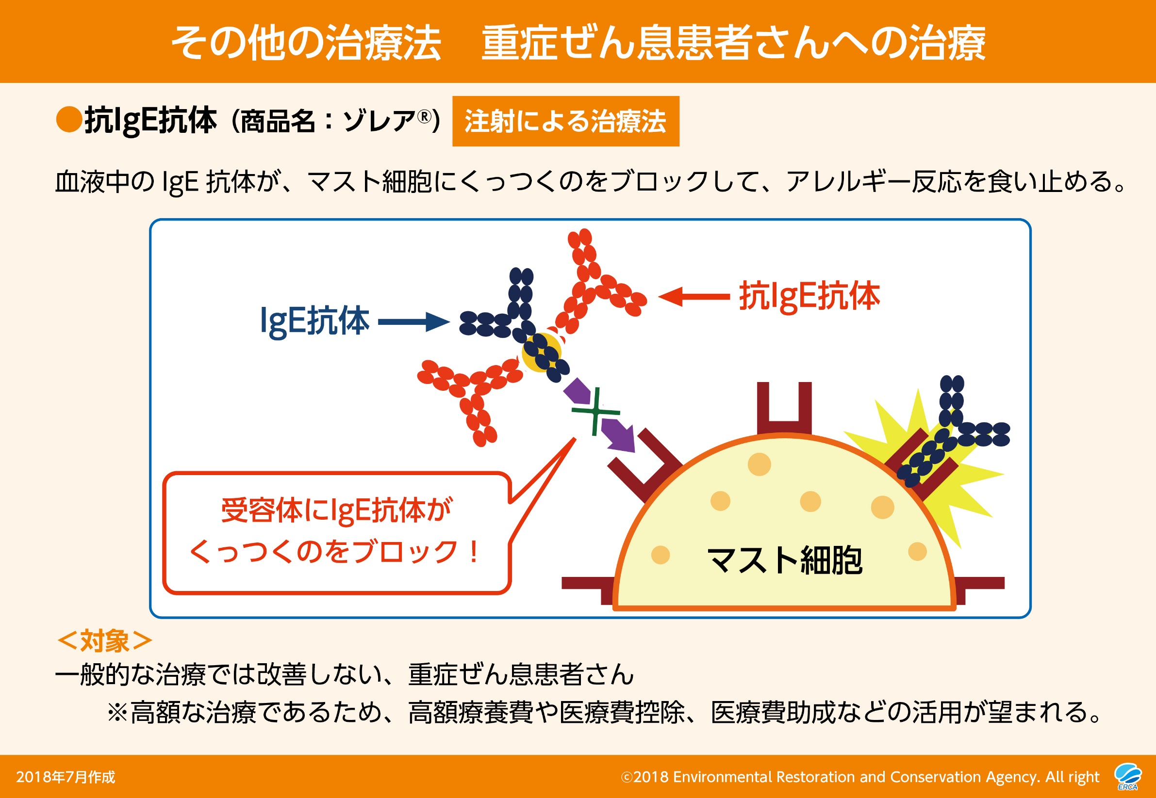
Notes:
一般的な治療では改善しない、重症のぜん息患者さんへの治療法があります。
・抗IgE抗体（商品名：ゾレア）
抗IgE抗体には、アレルギー反応を引き起こすもとになる「IgE抗体がマスト細胞にくっつくこと」をブロックして、アレルギー反応を食い止める働きがあります。その結果、ぜん息の症状を改善させ、発作を減らします。
体重や血液中のIgE抗体の量に合わせ、2週間または4週間に1回、抗IgE抗体製剤を注射します。
高額な治療です。受ける際には、高額療養費や医療費控除、自治体の医療費助成などを活用してください。

Slide 43
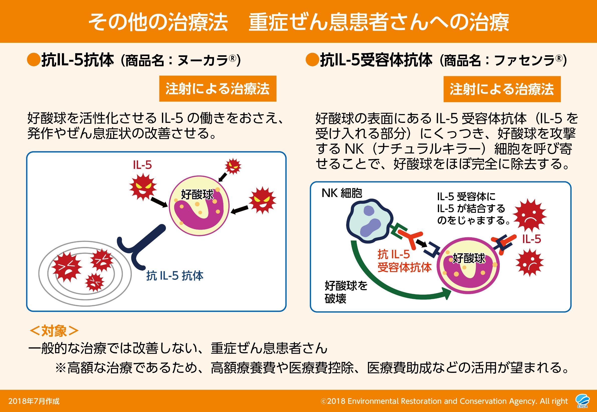
Notes:
・抗IL-5抗体（商品名：ヌーカラⓇ）
ぜん息を重症化させる原因のひとつが、血液中の「好酸球」です。この好酸球を活性化させるのが「IL-5（インターロイキン5）」という物質です。抗IL-5抗体は、IL-5の働きを抑え、好酸球を減らす働きがあります。気道に集まる好酸球が減少することで、ぜん息の症状が改善し、発作が減少します。
血液中の好酸球数が多い重症のぜん息患者さんに効果が高いとされています。
4週間に1回、皮下に抗IL-5抗体製剤を注射します。
・抗IL-5受容体抗体（商品名：ファセンラⓇ）
好酸球の表面にあるIL-5受容体にくっつき、好酸球を攻撃するNK細胞を呼び寄せることで、好酸球をほぼ完全に除去する薬です。
ヌーカラⓇと同様に、気道に集まる好酸球が減少することで、ぜん息の症状が改善し、発作が減少します。
初回、4週後、8週後に注射し、以降、8週間隔で皮下に注射します。

Slide 44
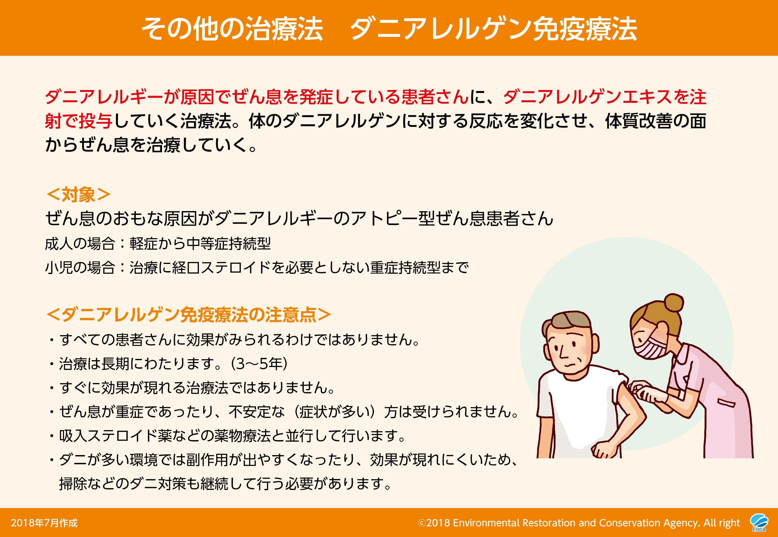
Notes:
ダニアレルギーが原因でぜん息を発症している患者さんに、ダニアレルゲンエキスを注射で投与し、体のダニアレルゲンに対する反応を変化させ、体質改善の面からぜん息を治療していく治療法です。
対象は、ぜん息のおもな原因がダニアレルギーのアトピー型で、成人の場合は軽症から中等症持続型、小児の場合は治療に経口ステロイドを必要としない重症持続型までの患者さんです。
治療には長い年月がかかり、すぐに効果が現れる治療法ではありません。また、さまざまな条件や注意点があるので、医師と相談のうえ、特徴をよく理解して治療に望みましょう。
現在は、ぜん息に対するダニアレルゲン免疫療法は、注射による「皮下免疫療法」のみが保険適用となっています。

Slide 45
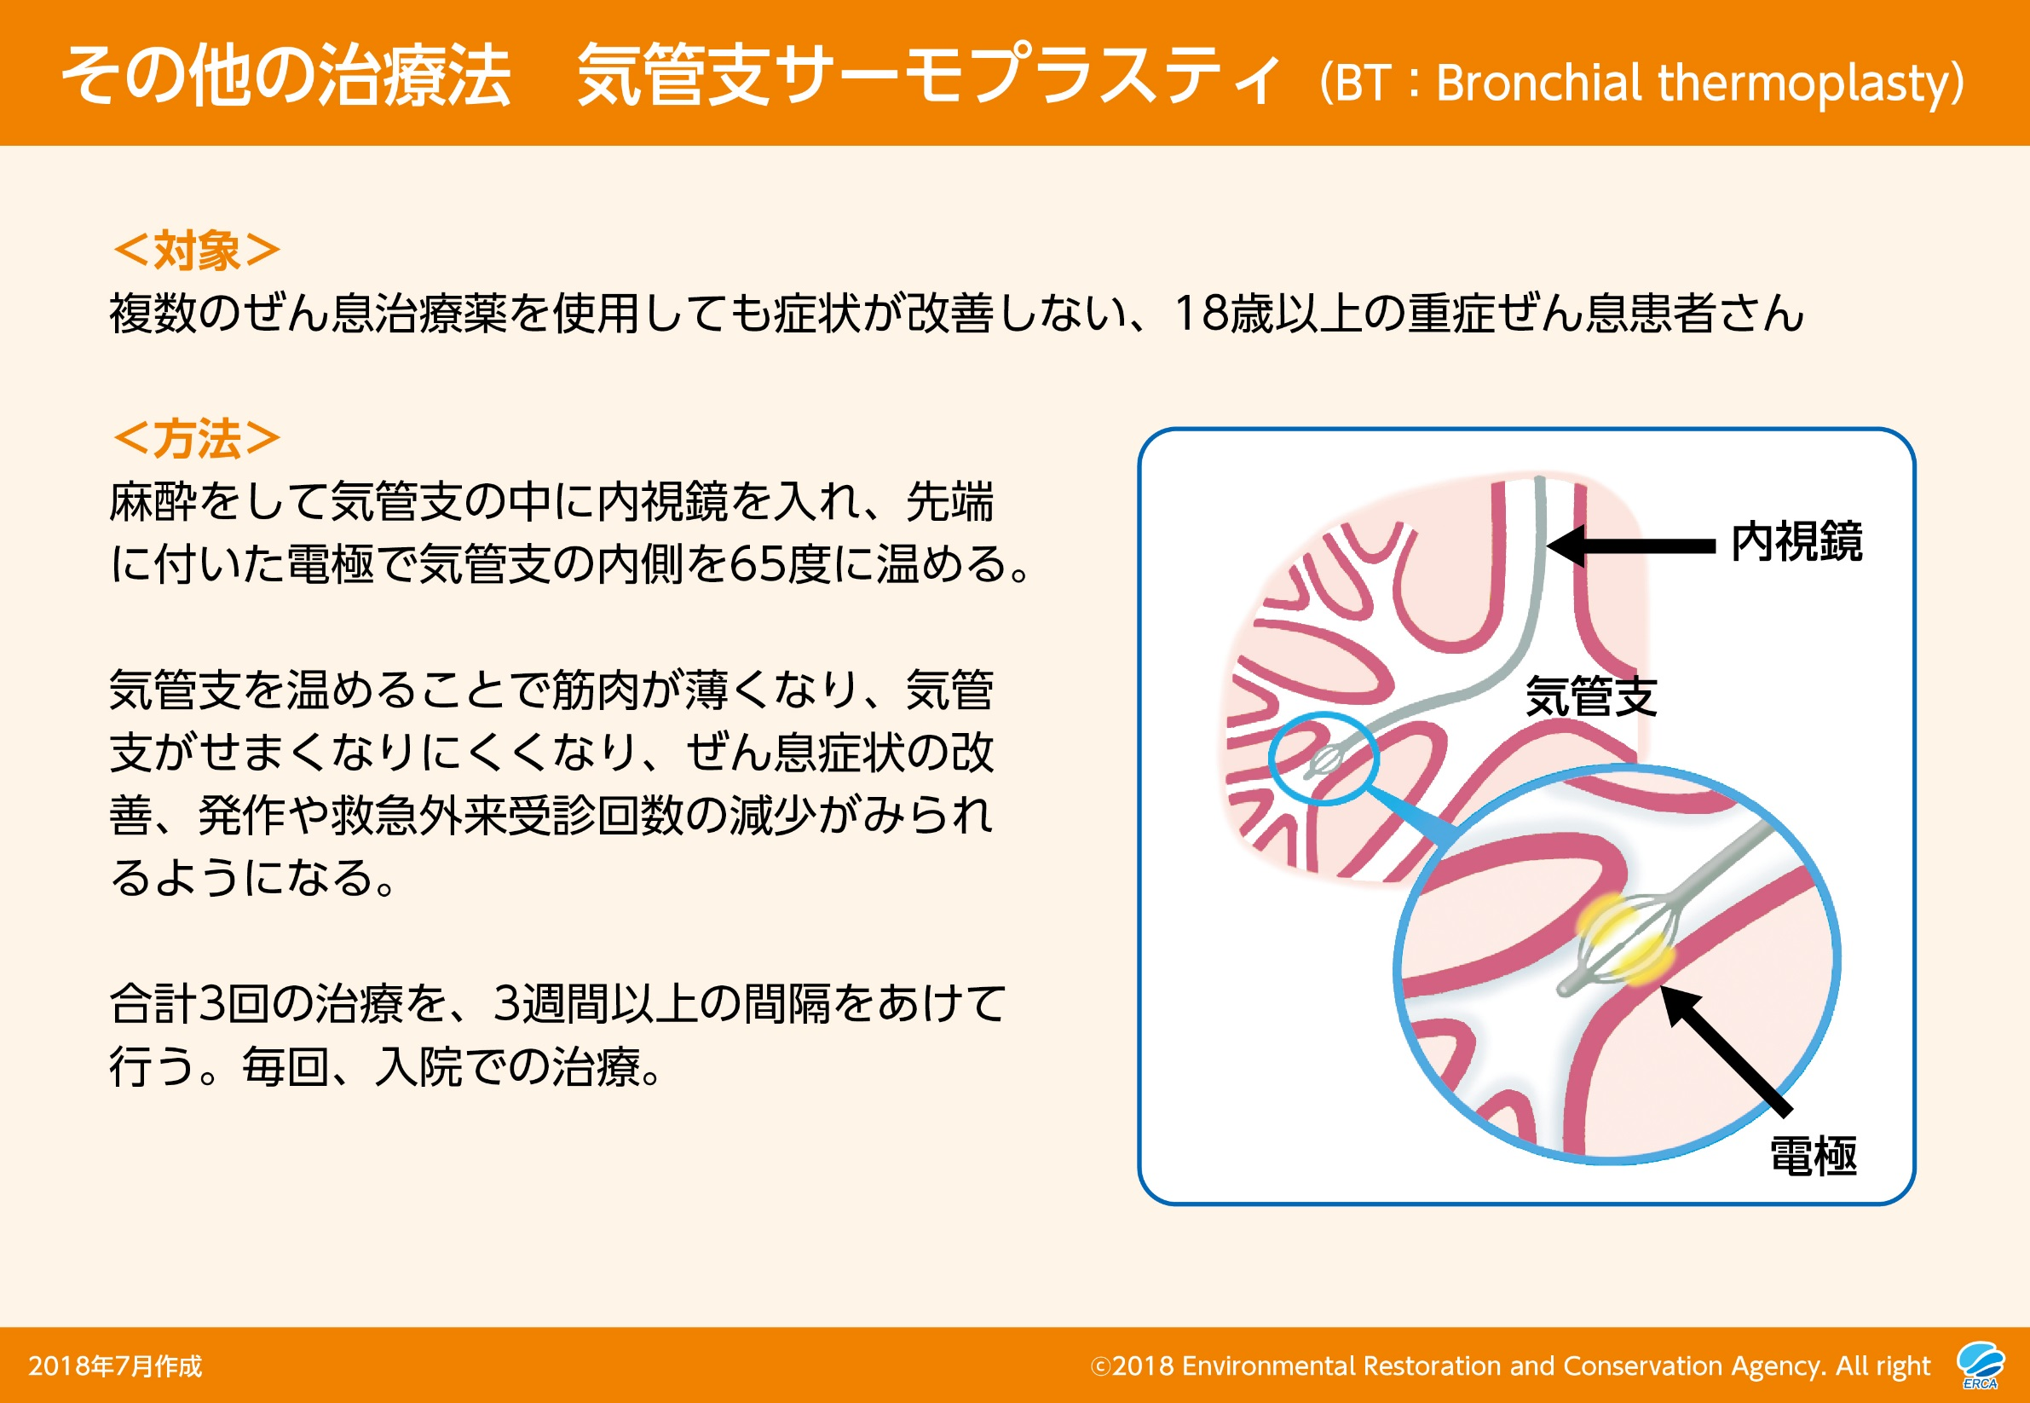
Notes:
複数のぜん息治療薬を使用しても症状が改善しない、18歳以上の重症ぜん息患者さんを対象とした、手術による非薬物療法です。
麻酔をして気管支の中に内視鏡を入れ、先端に付いた電極で気管支の内側を65度に温めます。
気管支を温めることで筋肉が薄くなり、気管支がせまくなりにくくなります。その結果、ぜん息症状の改善、発作や救急外来受診回数の減少がみられるようになるとされています。
合計３回の治療を、３週間以上の間隔をあけて行います。毎回、入院での治療になります。

Slide 46
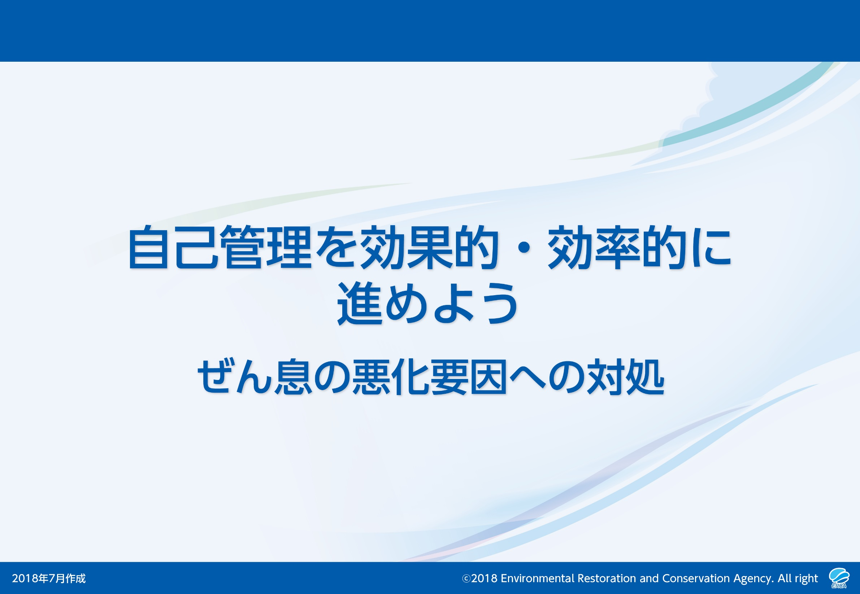

Slide 47
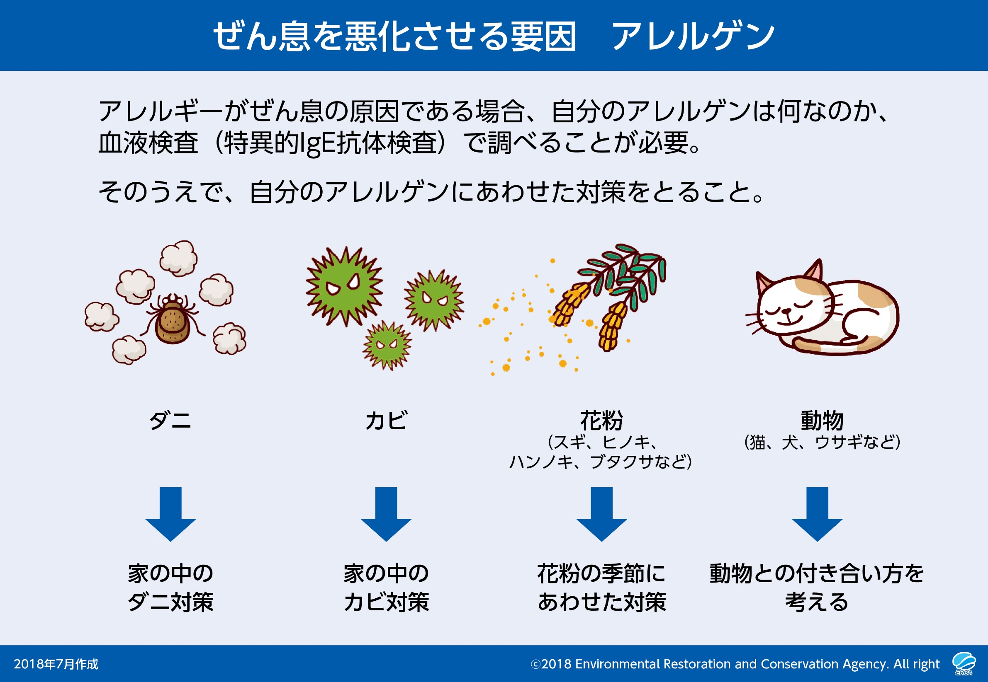
Notes:
アトピー型ぜん息の場合、自分のアレルゲンは何なのかを知り、それにあわせた対策をとることが、欠かせません。
まずは、自分のアレルゲンを調べましょう。
そのうえで、ダニやカビがアレルゲンの場合は、家の中の対策、
花粉であればその季節に合わせた対策、
動物であれば、動物との付き合い方を考える
など、それぞれにあわせた対策をとりましょう。

Slide 48
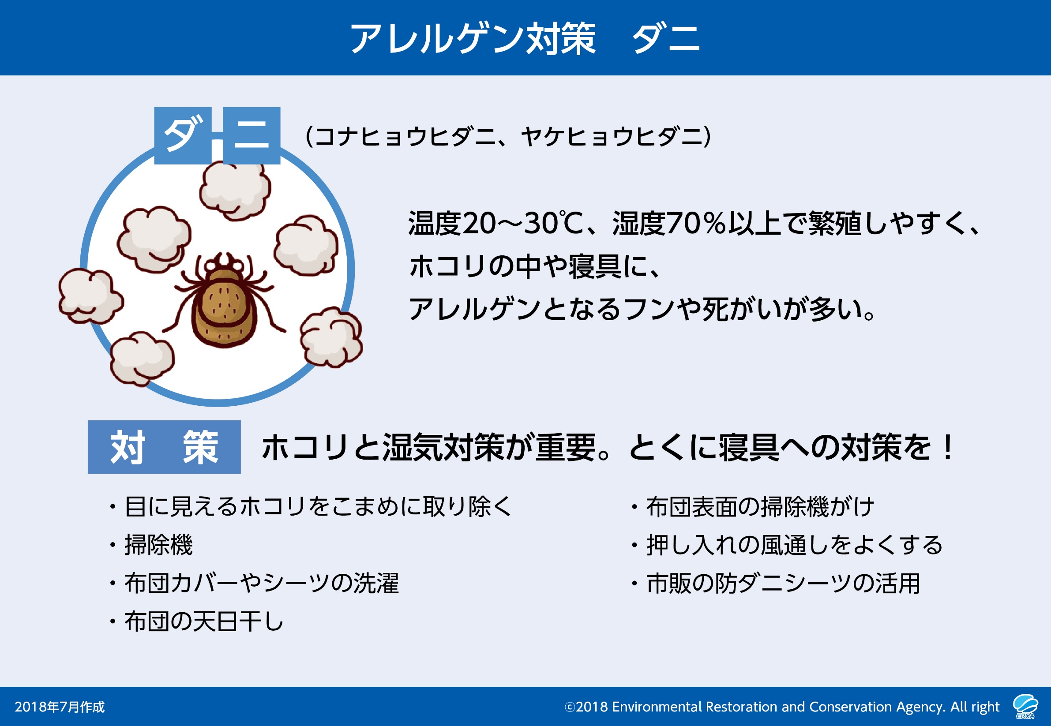
Notes:
アトピー型ぜん息のもっとも大きな原因が、ダニ（コナヒョウヒダニ、ヤケヒョウヒダニ）のアレルギーです。
ダニは、20～30度、湿度70％以上で繁殖しやすく、そのフンや死がいがアレルゲンになります。
＜対策＞
ダニのアレルゲンは、ホコリやハウスダストの中に潜んでいます。
ホコリと湿気対策がポイント。とくに寝具への対策が重要です。
・目に見えるホコリをこまめに取り除く
・掃除機
・布団カバーやシーツの洗濯
・布団の天日干し
・布団表面の掃除機がけ
・押し入れの風通しをよくする
・市販の防ダニシーツの活用

Slide 49
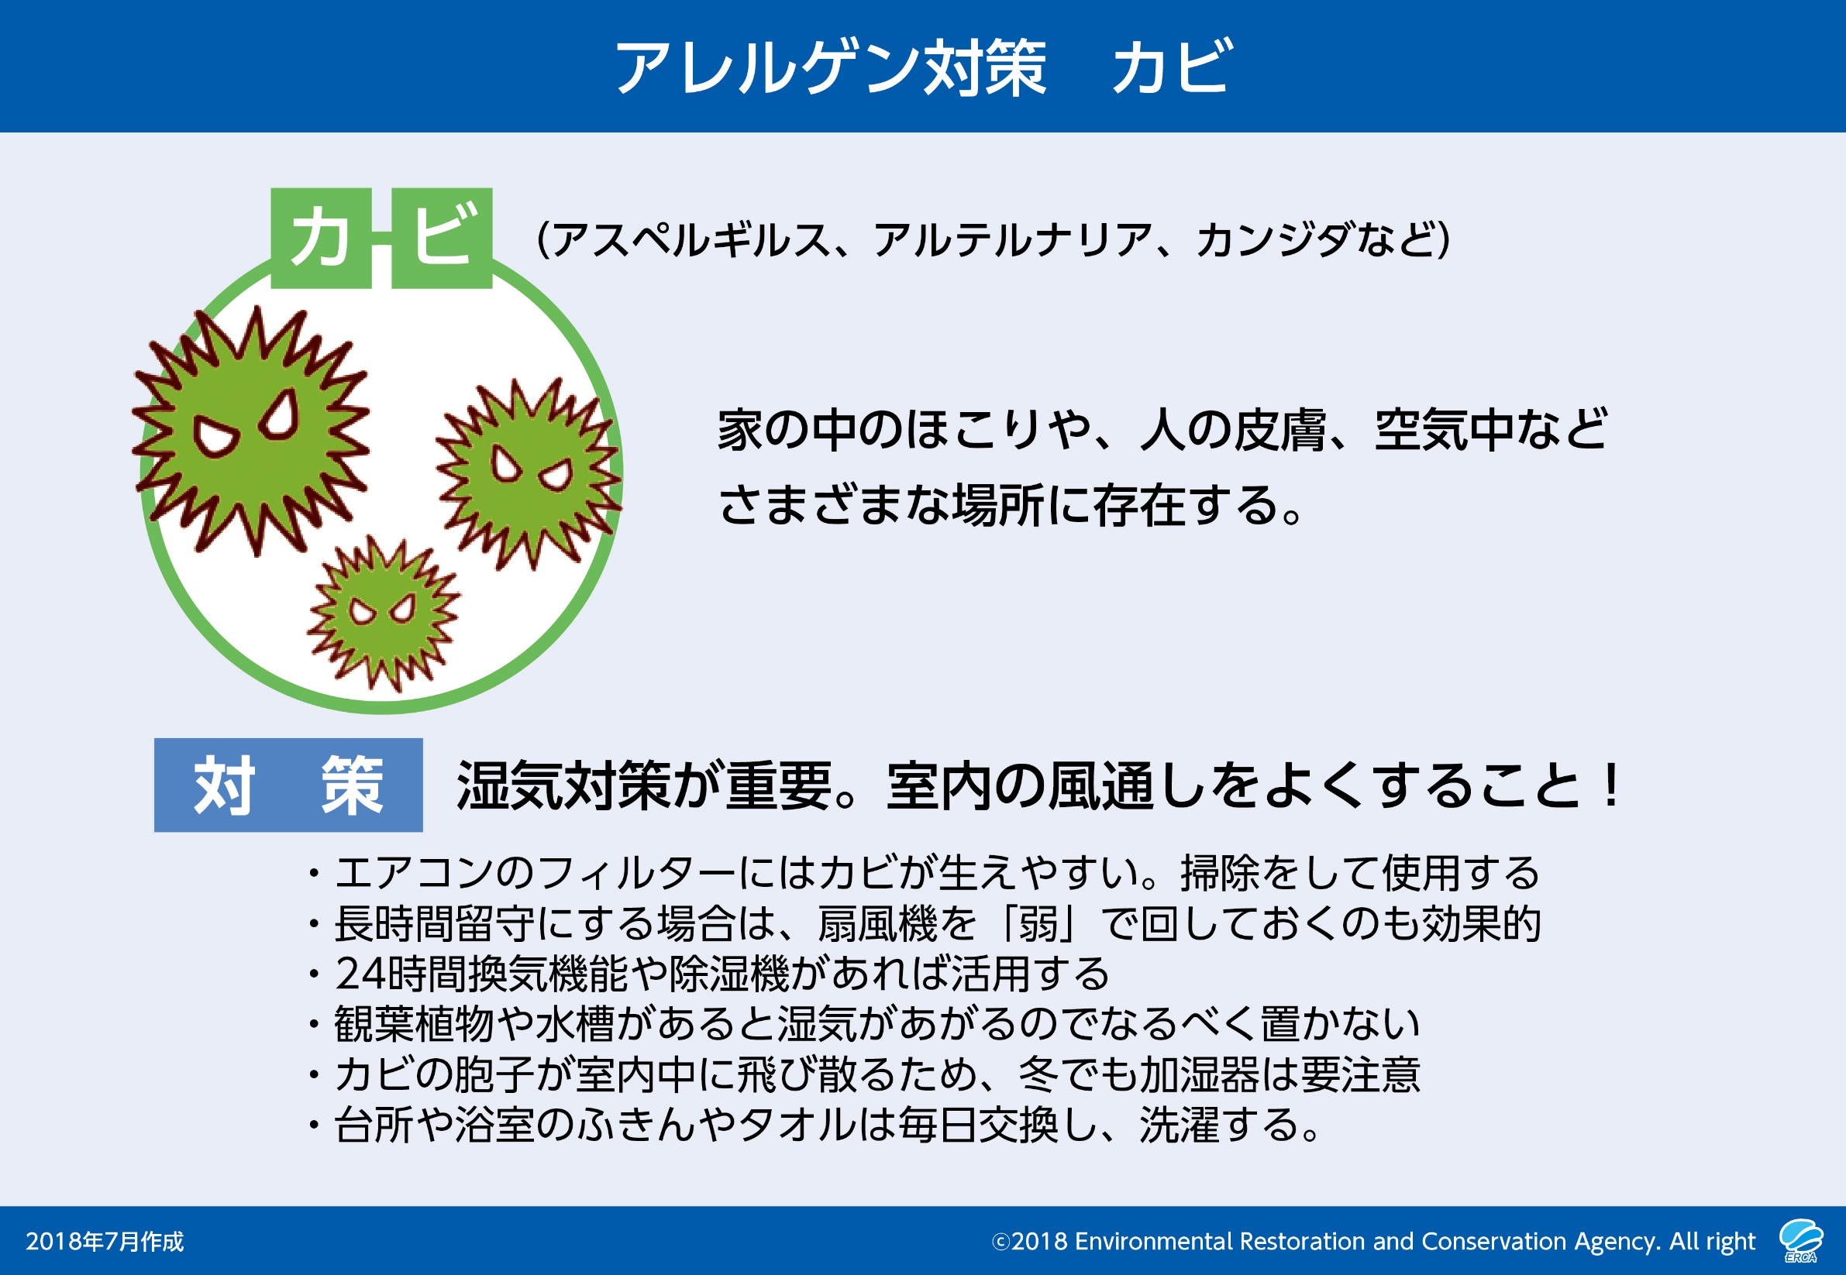
Notes:
カビのアレルゲンは、ぜん息の重症化との関係が明らかになっています。
家の中のほこりや人の皮膚、空気中などさまざまな場所に存在します。
＜対策＞
通気性の悪い湿気が高いところで繁殖しやすいので、湿気対策が重要です。
とにかく、室内の風通しをよくしましょう。
・エアコンのフィルターにはカビが生えやすい。掃除をして使用する
・長時間留守にする場合は、扇風機を「弱」で回しておくのも効果的
・24時間換気機能や除湿機があれば活用する
・観葉植物や水槽があると湿気があがるのでなるべく置かない
・カビの胞子が室内中に飛び散るため、冬でも加湿器は要注意
・台所や浴室のふきんやタオルは毎日交換し、洗濯する。

Slide 50
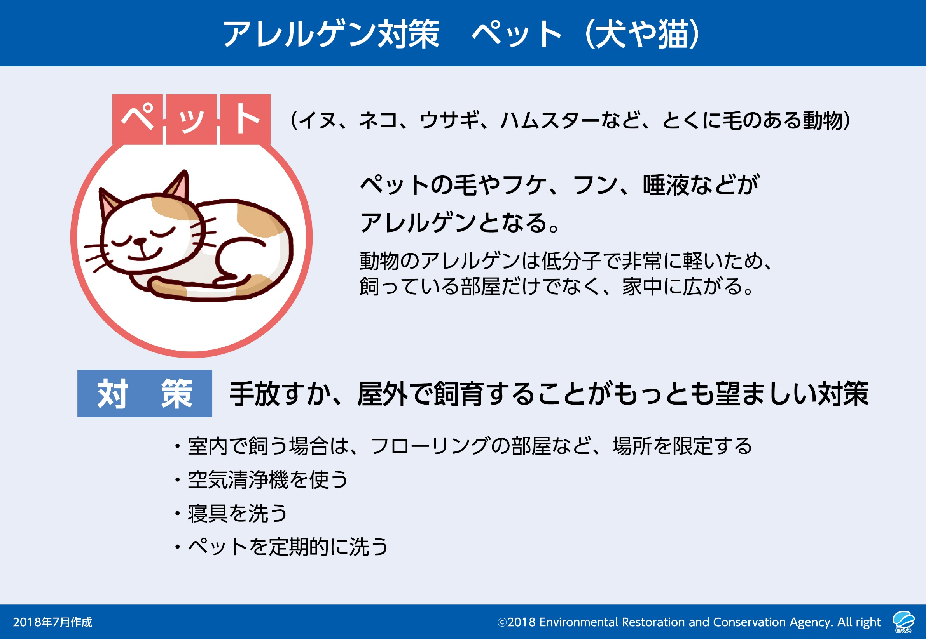
Notes:
ペットの毛やフケ、フン、唾液などがアレルゲンとなります。
動物のアレルゲンは低分子で非常に軽いため、飼っている部屋だけでなく、家中に広がります。
＜対策＞
手放すか、屋外で飼育することがもっとも望ましい対策です。
どうしても室内で飼いたい場合は、以下の対策をとりましょう。
・室内で飼う場合は、フローリングの部屋など、場所を限定する
・空気清浄機を使う
・寝具を洗う
・ペットを定期的に洗う

Slide 51

Notes:
ダニ対策の基本は、ホコリをためないことと寝具への対策です。
カビ対策の基本は、とにかく湿度を上げないこと。また、カビアレルギーのほとんどの方は、ダニアレルギーも併発するので、ダニ対策も行います。
＜ダニ対策＞
・部屋の床⇒フローリングに
・カーテン⇒洗濯しやすいもの、ブラインドに
・寝室、寝具⇒よく干して掃除機をかける。防ダニシーツを活用する
・照明⇒天井据付型にするのがベスト
・ソファ、クッション⇒ソファは革製かビニール製に。クッションやぬいぐるみは洗濯する
＜ダニ、カビ対策＞
・換気を十分に行う。とくに浴室、台所
・押入れ⇒空気の入れ替え、スノコをしく
・加湿器⇒使わない
・観葉植物⇒ベランダに置く
・エアコン⇒一般的には年2回、さらに使用開始直前に掃除する
＜カビ対策＞
・カビが発生したら、十分に清掃を。
・屋外でも、湿気が高く換気の悪い場所には行かない。長雨や雷雨の後は要注意

Slide 52

Notes:
屋外のアレルゲンでもっとも重要なのが、花粉です。
日本では、一年をとおしてさまざまな種類の花粉が飛んでいます。
花粉症（アレルギー性鼻炎）があると、ぜん息が悪化しやすく、治りにくいとされています。
まずは、血液検査で自分はどの花粉がアレルゲンになるのかを知り、花粉が飛散する季節に注意しましょう。

Slide 53

Notes:
花粉対策の基本は、花粉をよせつけない、室内に持ち込まないことです。
花粉症の方は以下の対策をとりましょう。
・ぜん息治療と同時に花粉症の治療を進める
・外出時はマスク、メガネやゴーグルで花粉をブロックする
・飛散量の多いときは外出を控える（テレビやインターネットの花粉情報を参照）
・部屋の窓や戸はできるだけ閉めておき、換気は短時間にとどめる
・表面がけばだった毛織物などのコートを着ない（つるつるしたナイロンやポリエステル素材のものを）
・フトンや洗濯物を外に干さない
・スギ花粉症の場合、体質を改善して花粉症を根本から治療する「スギアレルゲン免疫療法」も有効

Slide 54

Notes:
喫煙はぜん息にさまざまな悪影響を及ぼします。
・喫煙によって気道の炎症が悪化する。
・せきやたんが増える。
・呼吸機能が低下する。
・ぜん息の薬（とくにステロイド薬）の効果が半分以下になる。
（グラフ）
喫煙するぜん息患者さんと喫煙しないぜん息患者さんの45歳のときの1秒率を比較したものです。
喫煙するぜん息患者さんには、気道が狭くなり、空気の流れが悪くなって息が吐き出しにくくなる気流制限がみられます。

Slide 55

Notes:
ぜん息治療のためには、必ず禁煙しましょう。
自分が喫煙しなくても、他人のたばこの煙を吸い込む受動喫煙も、ぜん息に悪影響を及ぼします。
禁煙のためには、自分ひとりで禁煙するよりも、禁煙外来を受診したり、薬局で購入できるニコチンガムやニコチンパッチを使うことで、比較的楽に禁煙することができます。
また、受動喫煙を避けるために喫煙所などには近づかないようにしましょう。

Slide 56

Notes:
ぜん息を悪化させる大きな原因は、
カゼやインフルエンザ、肺炎などの呼吸器感染症です。
感染症予防のためには、
・外出するときのマスク
・外から帰ってきたときのうがい、手洗い
・予防接種
などを心がけましょう。

Slide 57

Notes:
メタボリックシンドローム・肥満は、ぜん息の悪化因子であり、発症因子であることがわかっています。内臓脂肪に含まれる脂肪細胞がぜん息を悪化させる物質を出すこと、気管支周辺の脂肪細胞のすき間に炎症を引き起こす細胞が集まることなどによって、ぜん息を悪化させます。
＜対策＞
・食事のコントロール、適度な運動で、BMI＊25未満を目指す。
＊BMI＝体重 kg ÷（身長 m ）² で計算される肥満度の指標。25以上で肥満と判定される。
・筋肉はぜん息やアレルギーに対して防御的に働く可能性が指摘されています。内臓脂肪をより少なくし、ある程度の筋肉をつけるために定期的な運動が大切です。
とくに女性は男性より肥満の影響が強く出て、ぜん息が悪化することがわかっています。軽度の肥満（BMI25～30）でも注意しましょう。

Slide 58

Notes:
高血圧の治療や緑内障の治療に使用されるβ遮断薬には、気管支を収縮させる働きがあるため、ぜん息を悪化させます。
＜対策＞
・β遮断薬は原則的に使用できません
・ぜん息以外の病気で病院にかかる際（とくに高血圧や緑内障の治療）には、必ずぜん息であることを医師に伝えてください

Slide 59

Notes:
成人ぜん息患者さんの約5～10％、とくに鼻ポリープと副鼻腔炎のあるぜん息患者さんでは、解熱鎮痛剤に含まれるアスピリンなどの非ステロイド性抗炎症薬によって、重症のぜん息発作が誘発されることがあります（アスピリンぜん息）。
＜対策＞
・アスピリンをはじめとする非ステロイド性抗炎症薬（NSAIDｓ）は使用しないこと。市販の解熱鎮痛剤にも使用されているので、注意してください。
・ぜん息以外の病気で病院（歯科含む）や薬局にかかる際は、必ずぜん息であることを伝えてください。

Slide 60

Notes:
台風の前など、気圧や気温の急激な変化でぜん息が悪化する方は、医師に相談し、台風の前だけ薬を増やしてもらうなどの対策をとりましょう。
汚れた空気には、気道を刺激する物質が含まれます。大気汚染が気になる方は、黄砂やPM2.5が多くなる春先は外出を控える、外出するときはマスクやゴーグルをするなどの対処をしましょう。
ストレスを感じると、マスト細胞などから炎症物質が出され、ぜん息が悪化するといわれています。ストレスを受けることが前もってわかっている場合は、そのときだけ薬を増やしてもらうなどの対策が可能です。また、趣味やスポーツなど自分なりのストレス解消法を見つけましょう。
アルコール摂取によって、気管支の粘膜がむくんで、ぜん息を悪化させます。ぜん息のコントロールをよくしておくことで、少量の飲酒であれば問題ない場合が多いですが、無理な飲酒はしないようにしましょう。どうしても飲酒の機会がある場合は、医師に相談してください。

Slide 61

Notes:
COPD（慢性閉塞性肺疾患）は、主に長期間の喫煙が原因で肺に炎症が起こり、酸素と二酸化炭素を交換する役目をする肺胞が壊れ、息が吐き出しにくくなる病気です。最初は息切れやせき、たんなどありふれた症状なので気づきにくい病気ですが、放置すると労作時の息苦しさと、ときにぜん息発作と同様の「おぼれるような」息苦しさに見舞われます。
ぜん息とCOPDの合併は65歳以上の高齢者に多くみられます。高齢のぜん息患者さんの約25％にCOPDが合併しているという報告もあります。
ぜん息とCOPDが合併していると、ぜん息が悪化する頻度が高く、QOL（生活の質）も低くなり、病気の経過（予後）も悪いことがわかっています。
COPDを発見するためには、呼吸機能検査が有効です。以下のような方は一度医師に相談し、検査を受けてCOPD合併の有無を確認しましょう。
・40歳以上で過去に喫煙していた、もしくは現在喫煙している
・坂道を上ったり、急に動くと呼吸が苦しくなることがある
・せきやたんが多くなかなか治らない

Slide 62

Notes:
空気の通り道は気道と呼ばれ、上気道（鼻からのど、気管の入口まで）と下気道（気管、気管支、細気管支）に分けられます。鼻炎は上気道、ぜん息は下気道に起こる病気ですが、同じ気道に起こる炎症であるため、ぜん息と鼻炎は影響し合うことが知られています。
アレルギー性鼻炎は、一年を通して現れる「通年性アレルギー性鼻炎」と、一定の時期だけ現れる「季節性アレルギー性鼻炎」に分けられます。
通年性は、ダニやハウスダスト、ペットの毛やフケなどが原因で発症します。季節性の原因は主に花粉です。どちらも原因となる物質（アレルゲン）を吸い込むことで、くしゃみ、鼻水、鼻づまりなどの症状が起こります。
ぜん息の人の60～80％前後 にアレルギー性鼻炎の合併がみられるといわれています。
アレルギー性鼻炎をしっかり治療することで、ぜん息の症状が改善することが知られているので、鼻の症状がみられたら病院を受診し、早期診断、早期治療を心がけましょう。

Slide 63

Notes:
副鼻腔炎とは、副鼻腔に炎症が起こり膿や分泌物がたまってしまう病気です。カゼなどの感染症にかかったとき急性の副鼻腔炎になることが多く、通常は治療により短期間でおさまりますが、長引いて慢性化することがあります。蓄膿症とも呼ばれ、ぜん息との合併も少なくありません。
嗅覚低下（食事の匂いがわからないなど）や鼻づまり、ねばりのある鼻水、頭痛、集中力の低下などが見られます。鼻水がのどにまわる「後鼻漏（こうびろう）」や、副鼻腔の粘膜にポリープ（鼻茸（はなたけ））ができることが多いのも特徴です。慢性のせきやぜん息の悪化につながるため、適切な治療を心がけましょう。
副鼻腔炎の中でもぜん息とよく合併するのが、好酸球性副鼻腔炎です。ぜん息の場合、気道に好酸球という白血球の一種が増加しますが、副鼻腔に好酸球が増え粘膜が傷害されて起こるのが好酸球性副鼻腔炎です。とくに成人ぜん息の患者さんに合併することが多く治りにくいため、副鼻腔炎の症状とくに嗅覚低下が見られたら、早めに医師に相談し検査や治療を開始しましょう。

Slide 64

Notes:
・アレルギー性気管支肺アスペルギルス症（ABPA）
空気中のアスペルギルス・フミガタスというカビを長期に吸い込むことで発症します。アスペルギルス以外のカビも原因となることがあり、これらを総称してアレルギー性気管支肺真菌症（ABPM）と呼びます。
フミガタスが多い環境（換気が悪く湿気やホコリが多い環境）で生活していると、気管支にフミガタスが多く侵入し、IgE抗体が産生され、ぜん息が悪化することが知られています。さらに一部の方は、IgG抗体も産生され、気管支や肺を徐々に破壊し、呼吸不全を引き起こします。そのため、早期発見、早期治療が重要な病気です。アスペルギルスのIgE抗体が陽性の患者さんで、ぜん息の治療を継続していても症状が悪化するなどの場合は必ず医師に相談してください。
・胃食道逆流症（GERD（ガード））
胃の内容物が逆流する病気です。胸やけや食道炎のほか、慢性のせきの原因にもなります。胃カメラの検査で食道炎の所見がなくても、せきの原因となることがあります。中高齢の女性に多く、ぜん息患者さんのGERD保有率は45～71％ と一般より高く、合併しているとぜん息が重症化しやすい、といわれています。よく胸やけする、せきがよくならないなど思い当たる場合は、胃酸を抑える薬でよくなるため医師に相談してください。

Slide 65


Slide 66

Notes:
ピークフローとは、力いっぱい息をはき出したときの息の速さ（速度）の最大値のことです。
つまり、吐く息の“瞬間最大風速”です。
このピークフローの値を測ることで、「なんとなく調子が悪い」ではなく「いつもは300の目盛りまで吹けるのに、今日は200までしか吹けないから気をつけよう」と、数字でぜん息の状態を客観的に知ることができます。
医師にとっては治療方針の確認、患者さんにとっては日常管理の指針として役立ちます。

Slide 67

Notes:
ピークフローは、ピークフローメーターという道具を使って測定します。ピークフローメーターは取り扱いが簡単で、比較的安く市販されています。入手方法は、医師に相談してみましょう。
①立位またはイスの座位で測定する（毎回同じ姿勢で）
②メーターの針を目盛りのゼロに合わせる
③目盛りに指がかからないように注意して、片手でメーターを持ち口を大きく開いて思い切り大きく息を吸い込む
④息がもれないようにマウスピース（吹き口）をくちびるでしっかり覆い、できるだけすばやく一気に吹く（最後まで息を吐ききる必要はない）
⑤針が止まったところの目盛りを読み取る
⑥同じ要領で3回測定し、最大値をぜん息日記に記録する
※鼻はつままなくてよいです。

Slide 68

Notes:
ピークフローは毎日、朝・（昼）・夜の１日２～３回測定して記録しておくと、ぜん息のコントロール状況をつかむのに効果的です。特に値が低くなってきたときは、発作のサインと考えられます。そのような場合の対処法について、事前に医師と相談しておきましょう。

Slide 69

Notes:
ぜん息日記は、ぜん息をコントロールしていくうえで、患者さんとその家族、医師にとって、共通の重要な情報源となります。日記を持って受診すれば、医師は患者さんの日常生活や薬と症状・発作の関連について詳しく把握することができ、患者さん側も心配なこと・相談したいことを忘れずに伝えることができます。「さあ書くぞ」と気負わずに、毎日の習慣にしてしまいましょう。
＜ぜん息日記からわかること＞
・天候
ぜん息の症状と天候、長期的には季節との関連についての傾向をみることができます。
・発作などの症状について
毎日の症状や発作の発生状況を記録し、他の項目と照らし合わせることで、どのようなときに、どのような症状や発作が起こりやすいか、日常の治療管理の効果があがっているかどうか、といったことが把握できます。
・薬の使用状況
日常的な治療管理（薬物療法）がきちんと行われているか、発作時の薬の使用は適切か、薬による治療効果がどう表れてきているか、といったことを医師が把握・評価し、患者さんへのアドバイスに役立てることができます。
患者さんも自分が現在使用している薬について、認識をもつことができます。
・ピークフロー値
気道の閉塞状態を示すピークフロー値を記録し、その推移をみていくことで、ぜん息のコントロール状況がわかります。
・その他気づいたこと
疑問や心配なことなど、気づいた事柄をメモしておくことで、受診の際、医師に相談したい内容を忘れずに伝えることができます。

Slide 70


Slide 71

Notes:
ぜん息発作はさまざまなきっかけで起こります。ふだんから、発作が起こったときの対応について医師と相談し、対処できるようにしておくことが重要です。
発作の強度は、表のように、呼吸困難の程度で見分けます。

Slide 72

Notes:
次のような場合は、ためらわずに医療機関を受診しましょう。
・苦しくて眠れない
・短時間作用性β2刺激薬や内服薬の効果が不十分
・発作止めの薬が手元にない
・強いぜん息発作の症状がある
例：苦しくて動けない、呼吸が減弱する、チアノーゼが見られる など

Slide 73

Notes:
発作が起こったときの対処法を医師に相談しておきましょう。
＜ふだんから確認しておきたいこと＞
・使う薬とその使い方（回数）
・病院を受診するタイミング
発作が起きたらまず、発作の程度をみます。
●苦しいが横になれる「小発作」、苦しくて横になれない「中発作」の場合
短時間作用性β₂刺激薬を、20分おきに2～3回吸入します。
[シムビコート®を使用中の場合は、追加吸入できることがあります。（SMART療法）]
症状が改善したら、そのまま自宅で療養します。
症状が改善しない場合は、救急対応できる医療機関を受診します。
動けない場合は、ためらわずに救急車の要請を検討してください。
●苦しくて横になれない「大発作」の場合
あわてずに短時間作用性β2刺激薬を吸入しながら、周囲の助けを借りてすぐに救急対応できる医療機関を受診してください。
動けない場合は、ためらわずに救急車の要請を検討してください。

Slide 74

Notes:
毎日使う薬とその使い方、発作が起きたときに発作の程度を確認して、どんな行動をとればいいのか、何の薬を使えばいいのかをまとめたものを「行動計画（アクションプラン）」といいます。
医師と相談して、自分にあわせた「行動計画」を作っておけば、ふだんの服薬はもちろんのこと、発作のときにもあわてずに行動することができ、安心です。
一度、医師に相談してみましょう。

Slide 75


Slide 76

Notes:
特定の労働環境下で、特定の職業性物質にさらされることにより発症するぜん息を「職業性ぜん息」と呼びます。
職業性ぜん息の原因となる物質はさまざまで、煙や塩素などの刺激物質と、アレルギー反応を引き起こす原因となる感作物質に分けられます。さらに分子量の違いから、高分子量物質と低分子量物質に分けられます（表参照）。
発症したぜん息が職業性ぜん息かどうかを調べるためには、医師の問診に詳しく答えることが、有用です。以下の内容を詳しく伝えましょう。
・その仕事を始めてから症状が発現するまでの過程
・初めてぜん息症状が出現したとき、24時間以内に原因となる物質にさらされたか
・休日には症状が改善するか
・職場でアレルギー性鼻炎やアレルギー性結膜炎の症状が悪化したかどうか など
職業性ぜん息の治療では、一般的なぜん息の治療と同様に薬物治療が行われます。
原因物質にさられ続けると症状がひどくなり、呼吸機能も低下します。そのため、職業性ぜん息と診断されたら、原則として原因物質を完全に排除しなくてはなりません。ただし、仕事を辞めるのはなかなか困難なことです。職場の理解が得られるのであれば、配置転換などを申し出るのが理想的ですが、現実的には、原因物質をできるだけ避けながら（マスクをする、換気をするなど）、ぜん息の薬物治療を継続していくことになります。それでも症状が悪化してしまう場合には、医師とよく相談のうえ、職業を選択する必要が出てくる場合もあります。

Slide 77

Notes:
ぜん息をコントロールしながら社会生活を続けるためには、周囲のサポートが欠かせません。
●職場環境をチェック
職場にはぜん息の悪化要因がたくさん存在します。掃除はきちんとされ、ホコリやカビがたまっていないか、受動喫煙対策はしっかり行われているかなど職場環境をチェックし、対策が不十分だったら、上司や人事、総務などに相談することが望まれます。
職場にいるときだけ、特定の作業をしているときだけぜん息症状が出る場合は、「職業性ぜん息」かもしれません。製パン業の方が小麦粉（アレルゲン）を吸い込んだり、美容師の方が刺激物質を吸い込んだりしてぜん息を発症するケースがこれに当たります。配置転換などにより原因物質を避けることが理想ですが、それが難しい場合、次善の策としてマスクの着用や換気に気をつけるといった対策が考えられます。
●ストレスに対処する
仕事に関係するストレスも、ぜん息の悪化要因となります。長時間労働や不規則な勤務、人間関係などで不都合なことはないか。あれば、どのように対処すればよいか、一度整理して検討しましょう。
また、相談できる人を見つけ何でも話したり、自分なりのストレス解消法を見つけましょう。
●周囲の理解を得る
周囲の理解を得る努力も必要です。季節の変わり目など具合が悪くなったとき、仕事の効率が落ちたり、休まざるを得なくなるかもしれません。そんなとき、周囲の理解があれば、仕事も頼みやすくなるはずです。症状が急に悪化した場合や定期的な受診のために、病気休暇や短時間勤務制度があるかどうかも確認しましょう。

Slide 78

Notes:
2014年6月に成立し、2015年12月に施行された「アレルギー疾患対策基本法」とは、ぜん息をはじめとするアレルギー疾患への対策を、総合的に推進するための法律です。
アレルギー疾患対策基本法の基本的な理念は次のとおりです。
・居住する地域にかかわらず、科学的知見に基づいた（診療ガイドラインに基づいた）適切な治療が受けられるように、医療の均てん化を企る
・患者の生活の質（QOL）の維持向上のための支援体制の整備、研究の推進とその活用・発展
・医療機関、相談体制の整備、専門性の高い医師の育成と、他の医療従事者の教育と育成
2017年3月には基本的な指針が告示され、それに基づいた具体的な対策が進んでいく予定です。

Slide 79

Notes:
「喘息予防・管理ガイドライン」には、ぜん息の標準的な診断・治療方法がまとめられています。
現時点で最善と考えられる治療法を「標準治療」として掲載しており、医師をはじめとした医療者が、ぜん息の治療や管理の指針として役立てています。このガイドラインがあることによって、呼吸器やアレルギーの専門医でなくても、標準的な治療を患者さんに提供することができ、医療の均てん化につながります。
日本で初めて「喘息予防・管理ガイドライン」が発行されたのは、1993年です。以後、定期的に最新の科学的根拠に基づいて、改訂がなされています。
ガイドラインの普及によって、ぜん息は、気道の慢性的な炎症が基本的な病態であること、治療の中心は気道の炎症を抑える吸入ステロイド薬をはじめとした「長期管理薬」であること、などが広く知られるようになりました。

Slide 80

Notes:
健康保険制度には、加入者が月初から月末までの1か月で一定の金額（自己負担限度額）を超える医療費を払った場合、申請するとその超えた分が払い戻される「高額療養費」という制度があります。
・利用する場合は、加入先の医療保険者（健康保険証を発行している機関＝国民健康保険組合、健康保険組合、協会けんぽなど）へ申請書を提出します。
・高額療養費の対象となるのは、保険適用となる医療費のみです。
・事前に「限度額適用認定証」を病院に提示すると、病院の窓口で支払う金額が、自己負担限度額までとなります。
・自己負担限度額は、被保険者の年齢や収入、直近1年間に高額療養費の支給を受けた回数等によって異なります。
詳しくは、加入している医療保険者にお問い合わせください。

Slide 81

Notes:
税法には、1月1日から12月31日までの1年間で一定金額以上の医療費を支払った場合に申告すると、一定の金額（多くの場合は10万円を超える金額）を、所得から差し引かれ、所得税等が軽減される「医療費控除」という制度があります。
・支払った医療費が10万円（総所得金額等が200万円未満の方は、総所得金額等の5％）を超えた場合に利用できます。
・確定申告の際に、税務署へ申告書を提出します。
・保険適用外の医療費等も含まれますが、高額療養費として支給を受けた金額は除かれます。
詳しくは、国税庁のホームページか、お近くの税務署にお問い合わせください。

Slide 82

Notes:
インターネット上にはさまざまなぜん息に関する情報が掲載されていますが、ここに挙げたような、信頼できる機関から情報を入手するようにしましょう。

